Slide 1
مدیریت سازمان‌ها و مسابقات ورزشی
دکتر رسول نوروزی سید حسینی
دانشیار مدیریت ورزشی دانشگاه تربیت مدرس

Slide 2
سرفصل مطالب
فصل هشتم: مدیریت بازاریابی ورزشی
فصل نهم: مدیریت بلیت فروشی
فصل دهم: ارتباطات ورزشی و انعکاس اخبار ورزشی
فصل یازدهم: مدیریت جلسات و شوراهای ورزشی
فصل دوازدهم: فرایند تصمیم گیری و حل مسئله
فصل سیزدهم: مدیریت مالی و بودجه ریزی در ورزش
فصل چهاردهم: نظارت، کنترل و ارزیابی
فصل پانزدهم: جدول های مسابقات ورزشی
فصل اول: مبانی و نظریه های سازمان و مدیریت
فصل دوم: برنامه ریزی
فصل سوم: سازمان دهی
فصل چهارم: سازمان های ورزشی بین المللی و داخلی
فصل پنجم: سازمان دهی مسابقات و جشنواره های ورزشی
فصل ششم: مدیریت رویدادهای ورزشی
فصل هفتم: مدیریت منابع انسانی و داوطلبان در ورزش

Slide 3
فصل اول:
مبانی و نظریه های سازمان و مدیریت

Slide 4
تعریف سازمان
مدیران در جاهایی کار می‌کنند که آن را سازمان(Organization) می‌نامیم. یک سازمان، آرایشی سیستماتیک از افرادی است که به‌منظور دستیابی به اهدافی خاص گرد هم آمده‌اند.
تعاریف دیگری که در زمینه‌ی سازمان وجود دارد شامل موارد زیر است:
- پارسونز و اتزیونی: سازمان عبارت است از یک واحد اجتماعی خاص که ساختار آن مبتنی بر تعهد است و به منظور رسیدن به اهداف بارها مورد دوباره‌سازی‌های مجدد قرار می گیرد.
- گودمن: سازمان‌ عمدتاً وسیله‌ای برای عقلایی ساختن برنامه‌های پیچیده، قانونمند، کارا و منظم‌تر ساختن و تحت کنترل متخصص قرار دادن یکسری جنبه‌های زندگی ما است.

Slide 5
منابع سازمان
به‌صورت کلی در سازمان‌ها شش دسته منابع وجود دارد که عبارت‌اند از:
1ـ منابع انسانی: کلیه افرادی که در یک سازمان انجام‌وظیفه می‌کنند، نیروها یا منابع انسانی آن سازمان نامیده می‌شوند. این نیروها اصلی‌ترین و گران‌بهاترین سرمایه سازمان محسوب می‌شوند.
2ـ منابع مادی
3ـ منابع مالی: اگر سازمان را به‌مانند یک ماشین فرض کنیم، منابع مالی نقش مواد سوختی(بنزین و...) را ایفا می‌کند. بنابراین هر سازمان برای به حرکت آمدن نیاز به منابع مالی دارد و این منابع انرژی‌دهنده و روشن‌کنندۀ موتور سازمان است.
4ـ منابع تسهیلاتی:توجه به خواسته‌های درون و برون‌سازمانی کارکنان را منابع تسهیلاتی گویند. هر سازمان باید به این بخش مهم از منابع توجه لازم را معطوف دارد.
5ـ منابع مدیریت
6ـ منابع اطلاعات و فنَاوری

Slide 6
انواع سازمان
سازمان برحسب روابط حاکم بر آن به دو دسته کلی زیر تقسیم می شوند:
الف) سازمان رسمی: سازمانی که بر مبنای اهداف خاصی تشکیل و حدود وظایف و اختیارات ارتباطات و سلسله‌مراتب سازمانی تعیین شده است. به‌عبارتی‌دیگر در این سازمان شاغل و پست‌های سازمانی توصیف‌شده، قوانین و مقرراتی پیش‌بینی‌شده، حقوق، دستمزد پاداش، تنبیه، کمیت و کیفیت کار در نظر گرفته شده است، تقسیم‌کار در سازمان رسمی امری اجتناب‌ناپذیر است.
ب) سازمان غیررسمی: برخلاف سازمان رسمی بنا بر هدف خاصی تعیین نمی‌شود؛ بلکه یک سلسله روابط احساسی و عاطفی بین اعضا به وجود می‌آید که در روابط جامد و بی‌روح سازمان رسمی مؤثر است. فعالیت‌های سازمان غیررسمی در حیطه‌ی کنترل مدیران سازمان‌های رسمی نیست و شرح وظایف قانونمند ندارند. سازمان غیررسمی به‌عنوان سایه‌ی سازمان نیز تعبیر می‌شود. درواقع چهره‌ی دوم سازمان رسمی است. این سازمان در دل سازمان رسمی پدیدار می‌شود و بدون آن نمی‌تواند ایجاد شود. افراد در سازمان غیررسمی به میل خودکاری انجام می‌دهند و بر اساس اعتقاد خود حرکت می‌کنند.

Slide 7
انواع سازمان
سازمان رسمی | سازمان غیررسمی
بر اساس مقررات تصمیم‌گیری رسمی خطوط ارتباطی شخصی حمایت مادی اداری جریان اختیار از بالا به پایین مدیر: عامل اداره‌کننده قابل انحلال کارمند یا مأمور | بر اساس تعامل بین کارکنان کیفیت اجرای تصمیم با سازمان غیررسمی است خطوط ارتباطی شخص نیست حمایت معنوی غیر اداری جریان اختیار از پایین به بالا رهبر: اداره‌ی کننده امور بر اساس خواست افراد پیرو

Slide 8
تعریف مدیریت
کار کردن با افراد و به‌وسیله افراد را برای تحقق هدف‌های سازمانی را مدیریت می‌نامند(در این تعریف سازمان به معنای عام آن مدنظر است و می‌تواند آموزشی، فرهنگی، اقتصادی، ورزشی و درمانی باشد).
در تعریفی دیگر...
مدیریت عبارت است از علم و هنر بسیج کردن، هماهنگ نمودن، رهبری و کنترل فعالیت‌های دسته‌جمعی، که برای رسیدن به اهداف مشترک انجام می‌گردد.

Slide 9
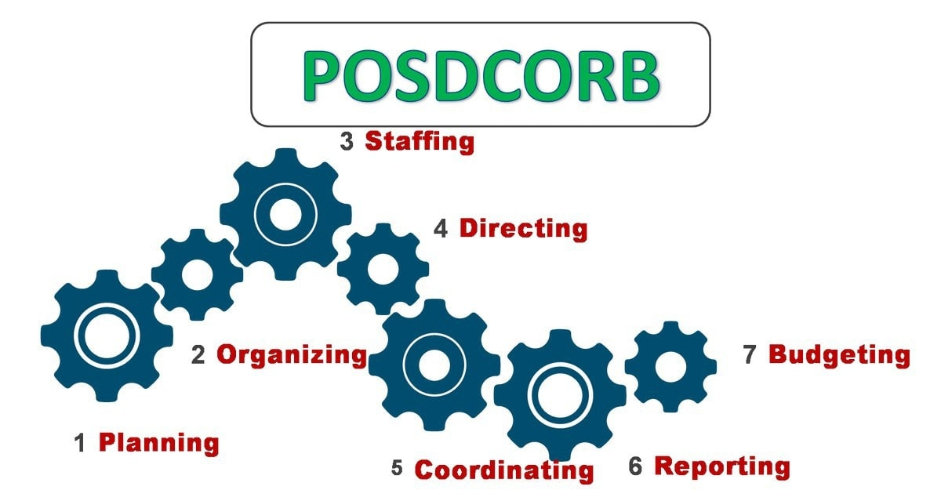
وظایف مدیریتی
لوتر گیولیک و لیندال اوریک وظایف و عناصر مدیریت را در 7 اصل مهم تقسیم کردند. این وظایف مدیر قالب اصطلاح کلیدی POSDCORB خلاصه شده است. این کلمه معنای خاصی ندارد؛ ولی هر یک از حروف آن نشان‌دهندۀ وظایف خاص مدیر به شرح زیر است:
برنامه‌ریزی (Planning)
سازمان‌دهی (Organizing)
کارگزینی / بسیج امکانات و منابع (Staffing)
هدایت و جهت‌دهی (Directing)
هماهنگی (Coordinating)
گزارش دادن (Reporting)
بودجه‌ریزی (Budgeting)

Slide 10
مهارت های مدیریتی
مهارت‌های مدیریتی به سه دسته زیر تقسیم می‌شوند:
1- مهارت فنی: (Technical Skill): توانایی به­کار بردن دانش و روش وسایل لازم برای اجرای وظایف خاص که از راه تجربه آموزش و تعلیم به دست آمده باشد.
2- مهارت انسانی (Human Skill): توانایی و داوری در کار با و به‌وسیله‌ی مردم به انضمام آگاهی از حسن تشویق و بکار گرفتن رهبری مؤثر.
3- مهارت‌های مفهومی یا ادراکی (Conceptual skill): توانایی ادراک مشکلات کلی سازمان و اینکه کار شخص مناسب چه بخشی از سازمان است. چنین دانشی به شخص اجازه می‌دهد که بر اساس اهداف همه‌ی سازمان عمل کند. یعنی بر پایه‌ی اهداف و احتیاجات گروه مربوط به خود. در حقیقت مدیریتی که بتواند جایگاه خود را در کل سازمان تشخیص داده، آینده‌نگر و گسترده نگر باشد و کل سازمان را مورد توجه قرار دهد، از مهارت ادراکی برخوردار است.

Slide 11
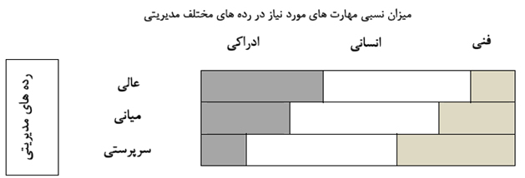
مهارت های مدیریتی

Slide 12
سطوح مدیریت در ورزش و تربیت بدنی
سطوح مدیریت در ورزش عبارت است از مدیریت راهبردی، مدیریت میانی و مدیریت عملیاتی.
در سطح مدیریت راهبردی یا مدیران ارشد، تصمیمات اساسی و استراتژیک را اتخاذ می‌کنند که کلاً جنبه ادراکی و فکری دارد.
در سطح مدیریت میانی یا (مدیریت فنی) کارشناسان و کارکنان خبره، امور فنی و علمی را هدایت می‌کنند.
سطح مدیریت عملیاتی پایین‌ترین سطح مدیریت است که در آن امور عادی هدایت می‌شود.

Slide 13
سطوح مدیریت در ورزش و تربیت بدنی در ایران
از بالا به پایین
وزیر ورزش و جوانان، رئیس کمیته ملی المپیک
از بالا به پایین
رؤسا و مسئولان تربیت بدنی سازمانها و نهادهای مختلف
روسای فدراسیونهای ورزشی
مدیران کل ستادی سازمانهای مختلف
مدیران کل تربیت بدنی استانها
کارشناسان مسئول و مسئولان تربیت بدنی سازمانهای مختلف استان
روسای هیئتها، کمیته ها و انجمنهای ورزشی استان
روسای ادارات تربیت بدنی سازمانهای مختلف(شهرستانها)
روسای هیئتها، کمیته ها و انجمنهای ورزشی شهرستان

Slide 14
انواع سازمانهای ورزشی درایران
تعریف سازمانهای ورزشی: سازمانهای ورزشی باتوجه به قانون یا اساسنامه مصوب تاسیس می شوند و درحیطه وظایف تعیین شده فعالیت می کنند. اصلی ترین سازمانهای ورزشی در ایران عبارتند از:
-وزارت ورزش و جوانان، کمیته ملی المپیک -معاونت تربیت بدنی وزارت آموزش وپرورش -سازمان تربیت بدنی نیروهای مسلح -اداره کل تربیت بدنی وزارت علوم، تحقیقات فناوری -اداره کل تربیت بدنی وزارت کار و اموراجتماعی

Slide 15
نظریه های مدیریت

Slide 16
طبقه بندی نظریه های مدیریت
1. طبقه بندي هارولد کونتز: مکتب فرايندي (وظيفه اي)، مکتب تجربي، مکتب رفتار انساني، مکتب نظام اجتماعي، نظريه تصميم گيري، مکتب کمي و مقداري
2. طبقه بندي ویليام اسکات: مکتب کلاسيک، مکتب نئوکلاسيک، مکتب سيستمي
3. طبقه بندي ریچارد اسکات : اسکات براساس دو ديدگاه سيستم باز و بسته و مدل هاي منطقي و اجتماعي رفتار انسانها، چهار دسته از مکاتب مديريت را معرفي کرد:
نگرش سيستم بسته و رفتار منطقي انسان ( 1900-1930 )همان نظريه هاي کلاسيک مديريت ويليام اسکات(موضوع اصلی کارایی ماشینی است). نوع اول
نگرش سيستم بسته و رفتار اجتماعي انسان (1930-1960 ) همان نظريه هاي نئوکلاسيک مديريت ويليام اسکات(موضوع اصلی افراد و روابط انسانی است). نوع دوم
نگرش سيستم باز و رفتار منطقي انسان (1960-1970 ) شکل گيري ساختار براساس محيط شامل نظريه هاي وودوارد، پرو و تامسون(موضوع اصلی طرح های اقتضایی است). نوع سوم
نگرش سيستم باز و رفتار اجتماعي انسان : اندشمنداني مانند مير و روان، مارچ و اولسون، ففر (موضوع اصلی قدرت و سیاست). نوع سوم

Slide 17
رهیافت های عمده در سیر تکوین نظریه های مدیریت

Slide 18
نظریه های کلاسیک

Slide 19
نظریه های کلاسیک
نظریه کلاسیکها از قدیمی ترین و شناخته شدن نظریه های مطرح در مدیریت است. این مکتب بین سالهای 1885تا 1940و به منظور ارائه راهکاری عقلایی و علمی برای مدیریت سازمانها مطرح شد.
این دانشمندان تحت عنوان نظریه پردازان مکتب کلاسیک مشهورند.
آنها بر ارائه اصول جهانشمول برای کاربرد در وضعیت های گوناگون، تاکید دارند.

Slide 20
نظریه های کلاسیک
نظریه های کلاسیک مدیریت از سه مجموعه فکری یا خرده نظریه زیر تشکیل شده است:
1. مدیریت علمی(فردریک تیلور)
2. مدیریت اداری عمومی(هنری فایول)
3. بوروکراسی(ماکس وبر)

Slide 21
مدیریت علمی
مدیریت در عمل قدمتی به اندازه تاریخ بشریت دارد ولی آنچه امروز به عنوان علم مدیریت شناخته می شود؛ پس از «انقلاب صنعتی» وبا استفاده از ماشین در عملیات تولید و بروز تغییرات عمده در نظام تولیدی و اقتصادی و تکنولوژیکی جهان نظیر تولید انبوه و جدا شدن مدیر و مالک ازهم توسط فردی به نام «فردریک وینسلو تیلور»(1856-1915) مطرح شده است.
تیلور مهندسی مکانیک بود که با استفاده از تجربیات خود درصنایع فولادسازی، مطالعاتی در زمینه «اصول مدیریت و مطالعه روش کار» انجام داد .
او«حرکاتِ بدن» را برای انجام کار و «زمان انجام کار» را مطالعه می کرد تا بتواند زمانی استاندارد را برای انجام کارها تعیین کند و بر اساس آن قضاوت کند زمانی که هرکارگر برای انجام کار مشخصی صرف کرده چه تناسبی با زمان ممکن برای انجام آن کار داشته است.
این تفکر بعداً مبنایی برای سیستم پاداش و تنبیه گردید.
(ادامه) ...

Slide 22
مدیریت علمی
در دهه 1880میلادی تیلور مطالعات خود را درزمینه زمان سنجی و حرکت سنجی، به مثابه راهی برای تعریف و بهینه سازی «واحدهای مستقل نیروی کار تخصصی» آغاز کرد.
تا قبل از تیلور کارها بر اساس حسابهای سرانگشتی انجام می شد و ازاستانداردهای علمی، برنامه ریزی مدیریتی و رویه های تحلیل خبری نبود. هدف تیلورتغییر این وضعیت به شرایطی بود که نشان دهد مدیریت فعالیتی علمی است نه یک کاری اتفاقی .
از تیلور با عنوان پدر مدیریت علمی و موسس مکتب تیلوریسم یاد می شود.
او در سال 1911میلادی کتاب اصول مدیریت علمی را منتشر ساخت و در آن متذکر شد که «بهتر است هدف اصلی مدیریت، حداکثر کردن کامیابی کارفرما و کارمند باشد».
(ادامه) ...

Slide 23
مدیریت علمی
اصول چهارگانه مدیریت تیلور
1. مدیریت باید علمی باشد. روش علمی جانشین روش تجربه و خطا گردیده وباید با مطالعه علمی کار بهترین روش انجام کاررا پیدا و به صورت دستورالعمل به کارکنان ابلاغ کرد. مطالعه علمی کار، شامل حرکت سنجی و زمان سنجی وتعیین استانداردهای تولید و کارکرد بر اساس آن است.
2. انتخاب کارکنان باید اساس علمی داشته باشد و با استفاده از روشها و فنون علمی افرادی برای کارانتخاب شوند که مهارت و توانائیهای لازم برای انجام مؤثر و موفقیت آمیز آن را داشته باشند.
3. آموزش و تربیت کارکنان باید جنبه علمی داشته باشد.
4. روابط نزدیک و دوستانه و روحیه همکاری بین مدیریت و کارکنان و تقسیم کار و مسئولیت به طور مساوی میان مدیران وکارکنان به طوری که برنامه ریزی و کارهای فکری را مدیران و کارهای جسمی را کارکنان انجام دهند.
(ادامه) ...

Slide 24
هنری فایول و اصول علم اداره(مدیریت اداری)
هنری فایول همزمان با تیلور به ارائه اصول خود پرداخت ولی آنچه را که هر کدام تأکید داشتند به طور قابل ملاحظه ای متفاوت از هم بود.
ایده های تیلور بر اساس مدیریت علمی بود در حالی که فایول اصول خود را بر پایه تجارب چند ساله اجرایی خود نوشت. علاوه بر این فایول در جستجوی تدوین اصول کلی بودکه برای همه مدیران در تمامی سطوح سازمان به کار آید و بتواند وظایفی را که یک مدیر باید انجام دهد را تشریح نماید.
هنری فایول نظریه مدیریت اداری را؛ که یکی از جامع ترین نظریه ها در بحث مدیریت عمومی است؛ شامل ۶ حوزه فعالیت سازمان و ۱۴ قانون مدیریتی می داند.

Slide 25
هنری فایول و اصول علم اداره(مدیریت اداری)
فعالیت های ششگانه یک سازمان در نظریه مدیریت اداری فایول عبارتند از:
فعالیتهای فنی(Technical): تولید، ساخت و انطباق
فعالیتهای تجاری(Commercial): خرید، فروش، و مبادله
فعالیتهای مالی(Financial): استفاده بهینه از سرمایه، تامین منابع مالی، تنظیم و اجرای بودجه
فعالیتهای ایمنی(Security): محافظت از دارایی ها، افراد، اطلاعات و سیستم
فعالیتهای حسابداری(Accounting): انبارگردانی، ترازنامه، هزینه ها و درآمدها
فعالیتهای مدیریتی(Managerial): برنامه ریزی، سازماندهی، فرماندهی، هماهنگی، و کنترل
به اعتقاد فایول اگرچه مدیریت تنها یکی از گروههای ششگانه فعالیتهای لازم در سازمان محسوب می شود ولی مهمترین آنها محسوب می شود به همین خاطر فعالیتهای مدیریتی تنها دسته ای از این فعالیتهای شش گانه بود که هنری فایول بر آن متمرکز شد.
(ادامه) ...

Slide 26
هنری فایول و اصول علم اداره(مدیریت اداری)
اصول چهارده گانه مدیریت که توسط هنری فایول مطرح شده اند از مهمترین مفاهیم مدیریتی به حساب می آیند و هر مدیری باید آنها را بداند و در مواقع لازم بکار بگیرد.
هنری فایول تاکید می کند که این اصول مطلق نیستند بلکه متناسب با نیاز قابل تغییر هستند.
تقسیم کار : این اصل همان اصل تقسیم کار آدام اسمیت است . تخصصی کردن ، بازده تولیدی را از طریق کارآیی بیشتر افزایش می دهد.
اختیار قانونی : مدیران باید قادر به ارائه دستورات باشند، اختیار قانونی در سازمان این حق را به آنها می دهد. از این رو همراه با اختیار مسئولیت نیز به وجود می آید . وقتی که اختیار به کار گرفته می شود ، مسئولیت مطرح می شود . به منظور اثر بخش بودن، اختیار یک مدیر باید با مسئولیتش برابر باشد.
انظباط : کارکنان باید از قوانینی که سازمان وضع کرده اطاعت کرده و به آنها احترام گذارند.انظباط خوب ، نتیجه رهبری اثر بخش و درک روشنی است که بین مدیریت و کارکنان با توجه به قوانین سازمان وجود دارد و همچنین استفاده به موقع و درست از تنبیه برای تخلف از قوانین
وحدت فرماندهی : هر کدام از کارکنان باید فقط از یک سرپرست دستورات را دریافت کنند.
وحدت جهت : هر گروه از فعالیتهای سازمانی که یک هدف دارند ، باید به وسیله یک مدیر که طرح واحدی به کار می برد هدایت و رهبری شود.
تبعیت منافع فردی از منافع جمعی : منافع هر کدام از کارکنان یا گروهی از کارکنان نباید بر منافع سازمان به عنوان یک کل ، تقدم پیدا کند.
(ادامه) ...

Slide 27
هنری فایول و اصول علم اداره(مدیریت اداری)
پرداخت به عنوان جبران خدمات : به کارگران در ازای خدماتی که ارائه می دهند ، باید مزدی منصفانه پرداخت شود.
تمرکز : به میزانی که زیر دستان در تصمیم گیری مشارکت می کنند، اشاره دارد چه تصمیم گیری متمرکز باشد چه غیر متمرکز ، باید تناسبی صحیح بین این دو برقرار باشد.
سلسه مراتب : خط اختیار از مدیریت عالی به مدیریت عالی به پایین ترین سطح ، سلسله مراتب را نشان می دهد. ارتباطات میبایست این مراتب را طی کند. از این رو ، اگر سلسله مراتب طی شود تأخیراتی را به همراه دارد ، در حالی که به کمک مکانیزم ارتباطات موازی افراد هم طبقه با یکدیگر امکان تمس سریع پیدا می کنند.البته باید مد نظر داشت که مدیران بالاتر،از این اقدام مطلع باشند.
نظم : منابع انسانی و غیر انسانی باید در مکان و زمان صحیح قرار گیرند.
عدالت و انصاف : مدیران باید نسبت به زیردستان خود مهربان و منصف باشند.
ثبات دوره خدمتی کارکنان : جابجایی کارکنان در سطح بالا مقرون به صرفه نیست. مدیریت باید به طور منظم برنامه ریزی نیروی انسانی خود را تدارک دیده و مطمئن شود که برای تصدی پست های بلاتصدی جایگزین هایی در دسترس هستند.
ابتکار و نوآوری : کارکنانی که مجاز به نوآوری هستند و طرحهای را اجرا می کنند، سطوح بالایی از تلاش و کوشش خود را بکار خواهند گرفت.
ایجاد روحیه جمعی : ارتقاء روحیه گروهی ، هماهنگی و وحدت را درون سازمان ایجاد خواهد کرد.

Slide 28
نظریه بوروکراسی وبر
سومین تلاش عمده به وسیله نظریه پردازان کلاسیک ،ارائه ساختار سازمان نوع ایده آل پیشنهادی ، به وسیله مارکس وبر آلمانی بود. او این ساختار ایده آل را بروکراسی نام نهاد .
بروکراسی وی ، به وسیله تقسیم کار ، سلسه مراتب اختیار روشن، رویه های رسمی انتخاب، قوانین و مقررات مفصل و روابط رسمی شناخته می شود.
بوروکراسی (Bureaucracy) از دو کلمه Bureau به معنی دفتر و میزکشودار ، Cracyکلمه پسوندی است که نوع حکومت یا اداره را نشان می دهد. شاید به طور تحت الفظی بروکراسی معنی اداره کردن به کمک دفتر و بایگانی را بدهد ، ولی اصطلاحاً به اداره کردن به کمک قانون و مقررات مشهور گردیده و در ایران نیز از آن بعضاً به عنوان دیوانسالاری یاد شده است.
تعریف بوروکراسی:
گاهی به معنای تشریفات زائد بکار میرود یعنی کاغذ بازی و مقررات اضافی
گاهی به معنای دستگاه اداری است؛ یعنی همه ابزار و امکانات دولت مرکزی و محلی و گاهی نوعی خاصی از شکل سازمانی که دارای ویژگی های مشخصی چون سلسه مراتب اختیار و نظام مقرارت است.
(ادامه) ...

Slide 29
نظریه بوروکراسی وبر
ویژگی های خاص بوروکراسی
1. تقسیم کار روشن: مشاغل به خوبی تعریف می شوند و کارکنان در انجام آنها بسیار مهارت می یابند .
2. سلسله مراتب واختیارات روشن: اختیار و مسئولیت برای هر منصب به خوبی تعریف می شود و هر مقامی به مقام بالاتر از خود گزارش می دهد.
3. قواعد و رویه های رسمی: دستورالعمل های مکتوب ، رفتار و تصمیم ها را هدایت می کند و سوابق پرونده ها به طور مکتوب نگهداری می شوند.
4. برخورد غیر شخصی: قواعد و رویه ها به طور یکسان و بدون استثناء در مورد همه رعایت می شود و با هیچ کس برخورد ویژه صورت نمی پذیرد.
5. مسیر ترقی مبتنی بر شایستگی: انتخاب و ارتقا کارکنان بار مبنای توانایی و عملکرد آنان صورت می پذیرد.

Slide 30
نظریه بوروکراسی وبر
نقاط ضعف بوروکراسی
تخصص گرایی: تعارض بین واحدهای فرعی سازمان را ایجاد می کند اهداف واحدهای وظیفه ای، اهداف کلی سازمان را تحت الشعاع قرار می دهند.
جابجایی هدف: قوانین و مقررات چنان مورد تاکید واقع می شوند که معنایی نمادین و سمبلیک به خود میگیرند، قوانینی که برای تسهیل و تحقق هدف وضع می شوند خود بیش از هدف مورد تاکید و توجه قرار می گیرند.
کاربرد نامناسب قوانین و مقررات: مرتون مطرح کرد که بروکراسی در طی زمان وابستگی شدیدی بین اعضا سازمان و قوانین ایجاد می کنند که به تبع آن اعضا کورکورانه تصمیمات و اقدامات تکراری را که قبلاً اتخاذ کرده اند بدون توجه به اینکه شرایط تغییر کرده مکرراً به کار می گیرند.
از خود بیگانگی کارکنان: اعضا سازمان ، غیر شخصی بودن سازمان را به عنوان پدیده ای درک می کنند که بین آنان و کارشان فاصله می اندازد آنان خود را به م ابه دندانه های یک چرخ بزرگ می بابند.
تمرکز قدرت: اینکه بروکراسی قدرت زیادی را در دست معدود افرادی متمرکز می سازد.

Slide 31
دیویس و برنامه ریزی عقلایی
آخرین تلاش نظریه پردازان کلاسیک دیدگاه برنامه ریزی عقلایی است که چنین پیشنهاد می کند ساختار پیامد منطقی اهداف سازمان است.
دیویس بیان داشت که هدف اولیه هر شرکت تجاری، ارائه خدمات اقتصادی است.
هیچ نوع شرکت تجاری نمی تواند بقاء یابد ، اگر ارزش اقتصادی ایجاد نکند. این ارزش اقتصادی به وسیله فعالیت های اعضاء در تولید کالا و خدمات سازمان، ایجاد می شود. این فعالیت ها سپس، اهداف سازمانها را به نتایج حاصله پیوند می دهند. کار مدیریت این است که این فعالیتها را به شیوه ای گروه بندی نماید که ساختار سازمان را شکل دهند.
نکته: دیویس نتیجه گرفت که ساختار سازمان برآیند اهداف سازمان است.

Slide 32
نظریه های نئوکلاسیک

Slide 33
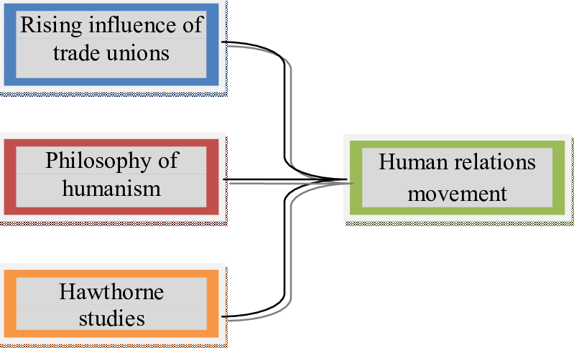
نظریه های نئوکلاسیک
مکتب نئوکلاسیک به عنوان « مکتب روابط انسانی» (Human Relations) یا مکتب رفتار گرایان هم نامیده می شود. همچنان که از نام آن پیداست این نظریه برپایه نظریه های کلاسیک بناشده است.
به زبان ساده تراین نظریه همان نظریه کلاسیک اصلاح شده وتوسعه یافته است.

Slide 34
نظریه های نئوکلاسیک
نظریه روابط انساني ازتضادهايي كه فلسفه تئوري كلاسيك باروح وروان انسان داشت، سرچشمه گرفته و بيشتر بروجود انسان و شخصيت انساني پايه گذاري شده است.
به طور كلي، نئوكلاسيك ها، نظريه كلاسيك ها رابه كلي رد نمي كنند بلکه بر جنبه هاي انساني مديريت تأكيد مي كردند.
طرفداران اين روش معتقد بودند كه مديريت بايد توجه خود را بر افراد متمركز كند؛ به بيان ديگر متغيرهاي اجتماعي را مؤثرتر از متغيرهاي فيزيکي مي دانستند.
اين مکتب انسان را به عنوان يکي از عوامل توليد (نيروي كار ) قلمداد کرده و آن را در زمره ی عناصری نظیر زمین و سرمایه قرار داده است.
(ادامه) ...

Slide 35
روند شکل گیری مکتب نئوکلاسیک
نگاه مکانیکی وابزاري صاحب نظران مدیریت کلاسیک به انسان ها
عدم توجه به روانشناسی وشخصیت، عواطف، نیازهاي روانی، گرایش ها و نگرشهاي کارکنان وکارگران ازطرف مکتب کلاسیک
ازخودبیگانگی انسان درمیان چرخهاي صنعت تدوین و اکران فیلم تکان دهنده عصرجدید اثردرخشان چارلی چاپلین و زیر سوال بردن سرمایه داري
رکوداقتصادي دنیاي سرمایه داري(1930 میلادی)
جنبش کارگري
مطالعات هاثورن

Slide 36
اصول نئوکلاسیک ها
افراد اجتماعی و خودشکوفا هستند: انسان اجتماعي به دنبال ارضاء روابط اجتماعي است و به فشارهاي گروهي پاسخ داده و مي خواهد خود شکوفا شود.
سازمان هاي غیر رسمی: سازمان غيررسمي زماني تشکيل مي شود كه شاغل يا متصدي يك شغل به برقراري روابط اجتماعي با افراد مي پردازد. اين سازمان در نتيجه تعامل اجتماعي متصديان كاركنان سازمان ايجاد مي شود. نمي توانيم از به وجود آمدنش جلوگيري كنيم. نمي توانيم آن را از بين ببريم. اين سازمان، سازمان رسمي را تعديل كرده، قوت بخشيده و آن راتوسعه مي دهد.
تاکید بر انگیزش کارکنان
تصمیم گیري مشارکتی: تصميم گيري يا مدريت مشاركتي عبارت است از بحث و تبادل نظر كاركنان با سرپرستان در تعيين اهداف، برنامه ريزي، واتخاذ تصميمي كه درامور آنان تاثيرگذار است. در اين مدريت به منظور هر تغييري در برنامه ريزي سازمان، نيروي انساني مورد مشورت قرار مي گيرد . اين شيوه افزايش بهره وري را تضمين مي كند.

Slide 37
مکتب نئوکلاسیک
مکتب نئوکلاسیک بر چهار نظریه استوار است:
نظریه روابط انسانی آلتون مایو(مطالعات هاثورن)
نظریه نیازهای انسانی آبراهام مزلو
نظریه x و y مک گریگور
نظریه شخصیت بالغ و نابالغ کریس آرجریس

Slide 38
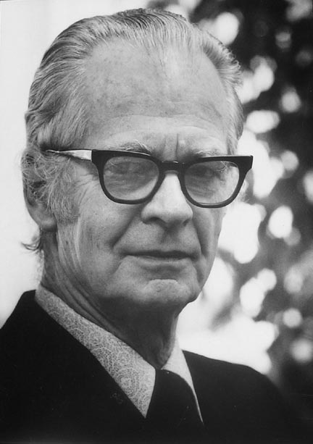
نظریه روابط انسانی آلتون مایو(مطالعات هاثورن)
در طول سالهای اواخر دهه 1920میلادی مجموعه مطالعاتی در کارخانه شرکت وسترن الکتریک در شهر هاثورن صورت پذیرفت، این بررسی ها که به مطالعات هاثورن مشهور شد ، سرانجام به جنبش روابط انسانی در مدیریت منجر گردید.
این مطالعات به سه مرحله کلی قابل تقسیم هستند :
آزمایشات روشنایی
آزمایشات اتاق نصب و اتصال تقویت کننده های الکتریکی
آزمایش اطاق سیم پیچی کلید های تبدیل کننده تلفن
(ادامه) ...

Slide 39
نظریه نیازهای انسانی 1980-1970 (آبراهام مازلو)

Slide 40
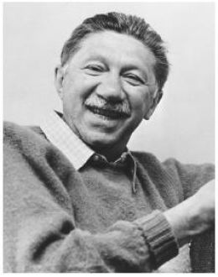
نظریه نیازهای انسانی 1980-1970 (آبراهام مازلو)
پنج فرض عمده نظریه مازلو درباره ماهیت انسان به شرح زیر است:
اصل منسجم بودن وجود انسان
اصل موقتی بودن ارضا نیاز
اصل تنوع نیازهای آگاهانه انسان
اصل کاهش شدت نیاز ارضا شده
اصل توالی

Slide 41
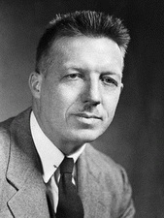
نظریه x و y مک گریگور
داگلاس مگ گریگور با تأثیرپذیری شدید از مطالعات هاتورن و نظریه مزلو، در کتاب معروف خود تحت عنوان «بعد انسانی سازمان» این نظریه را ترویج کرد که مدیران باید توجه بیشتری به نیازهای اجتماعی و خودشکوفایی افراد در محیط کار داشته باشند.
طبق نظر وی، سازمان های سنتی با شکل های کاملاً تخصصی شده، تصمیم گیری متمرکز و ارتباطات رو به پایین، صرفاً به دلیل ضرورت اقتضایی ایجاد نشده بلکه انعکاسی از مفروضات شخص درباره طبیعت انسانی هستند.
مک گریگور در نظریه ای دو ساحتی در مورد انسان، برداشتها ، طرز تلقیها و نگرشهای مدیران را در مورد انسان به دو گروه تقسیم کرده است. وی برای اجتناب از پیشداوری افراد در مورد این دو گروه، آنها را با دو حرف x وy مشخص کرده است.

Slide 42
نظریه x و y مک گریگور
نظریه x یا نگاه بدبینانه: در این جا افراد ذاتاً تنبل بوده و از کار بیزارند، از زیربار مسئولیت شانه خالی کرده و دوست دارند تحت هدایت دیگري باشند براي انگیزش آنها باید از عوامل مادي و اقتصادي و ایجاد امنیت خاطر استفاده کنیم. باید افراد را تحت کنترل داشته باشیم زیرا از علاقه کافی براي کار برخوردار نیستند و در نهایت قابلیت خلاقیت و نوآوري براي حل مسائل فقط در معدودي از افراد یافت می شود که به عنوان مدیر کار می کنند.
تئوري y یا نگاه خوش بینانه: در اینجا کار براي افراد مثل بازي است، آنها مسئولیت پذیرند، براي انگیزش آنها هم از نیازهاي سطح پایین و هم از نیازهاي سطح بالاي هرم مازلو می توان استفاده کرد. ما می توانیم کنترل افراد را به خودشان واگذار کنیم (خودکنترلی) در نهایت قابلیت خلاقیت و نوآوري براي حل مسائل به صورت نرمال در افراد توزیع شده است.

Slide 43
نظریه شخصیت بالغ و نابالغ آرجریس
نظر یه شخصیت و سازمان از جمله رهیافتهای منابع انسانی به مدیریت است. مجموعه آثار کریس آرجریس نمایانگر آن است که وی همانند مازلو و مک گریگور بر این باور بود که انسان یک کل منسجم و نظام یافته است.
آرجریس در کتاب خود تحت عنوان "شخصیت و سازمان"، ضمن مقایسه فعالیتهای مدیریتی در سازمانهای سلسله مراتبی و سنتی، با نیازها و تواناییهای افراد بالغ، چنین نتیجه گیری می کند که برخی از اقدامها و فعالیتهایی که بویژه تحت تأثیر رهیافتهای سنتی مدیریت انجام می پذیرند، با شخصیت افراد بالغ ناسازگارند.
به عنوان مثال:
تخصص گرایی می تواند مانع شکوفایی افراد بشود.
در سلسله مراتب اختیارات مشخص در بورکراسی، مدیران سطوح بالاتر می توانند افراد سطوح پایین تر را هدایت و کنترل کنند و این امر منجر به وابسته و منفعل شدن افراد زیردست شود.
رعایت اصل وحدت مدیریت ممکن است منجر به عدم موفقیت روانی افراد بشود(زیرا برخی دوست دارند خودشان هدفگذاری کنند).

Slide 44
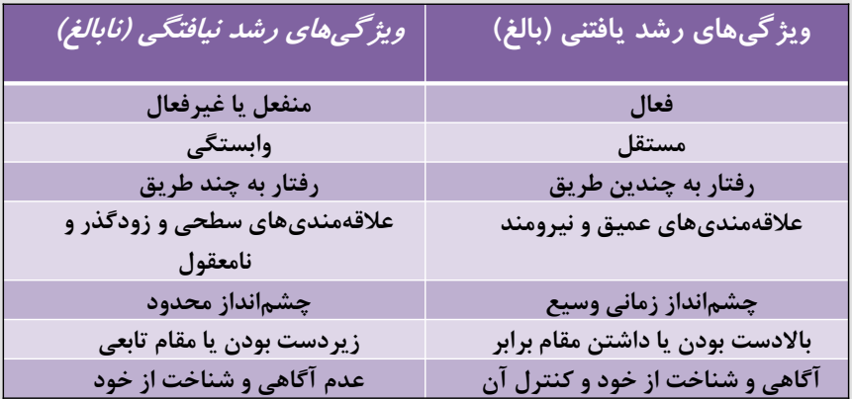
نظریه شخصیت بالغ و نابالغ آرجریس
طبق این نظریه، فرد با ویژگی هاي بلوغ وارد سازمان می شود و باعدم بلوغ با او رفتار می شود. در سازمان افق دید محدود ، روشهاي کار محدود ، علایق سطحی و دائم در کنترل است که مانند دوران کودکی در سازمان با انسان بلوغ رفتار می شود . در نتیجه، تعارضی بین شخصیت فرد و برخوردها و انتظارات سازمان بوجود می آید.

Slide 45
نظریه های سیستمی

Slide 46
دیدگاه سیستمی
بارنارد و نخستین دیدگاه سیستمی
چستر بارنارد در 1886در ایالت ماساچوست چشم به جهان گشود. بارنارد به عنوان پلی بین کلاسیک های قبل از خودش و رفتارگرایان بعد از خودش عمل کرد. کتاب وظایف مدیر اجرایی و به عنوان یکی از کتاب های کلاسیک مدیریت به طور گسترده ای مورد استفاده قرار می گیرد. این کتاب منبعی غنی است که به ما در مورد درک بهتر از سازمان و مدیریت کمک می کند.
نخستین دیدگاه سیستمی:
بارنارد در کتابش سازمان ها را به منزله مجموعه ای از خرده سیستم های همکاری در نظر می گیرد، یعنی سازمان مجموعه ی پیچیده ای از خرده سیستم های اجتماعی، شخصی، زیستی و فیزیکی است که در یک ارتباط منظم و خاص ، نتایج فعالیت آن ها برای دستیابی به حداقل یک هدف معین با هم تلفیق می شود.

Slide 47
دیدگاه سیستمی
برتالانفی و تئوری عمومی سیستم ها
لودویگ ون برتالانفی در سال 1901در روستای آتزگرسدورف نزدیک شهر وین متولد شد.
برتالانفی در مطالعات و تحقیقات بر روی ارگانیزم ها متوجه شد که اکثر قوانین جاری بر رفتار
ارگانیزم ها بر رفتار تمام نظام های زنده نیز صدق می کند، در حالی که قوانین و فرضیه های سنتی مکانیکی حتی در توضیح رفتار ارگانیزم زنده نیز عاجز است.
برتالانفی نارضایتی خود را از روش های شناخت مکانیکی چنین بیان می دارد: روش شناخت مکانیکی به ما در شناخت خواص مخصوص ارگانیزم ها، شناخت سازمان و فرایندهای ارگانیکی بین آنها، شناخت کلیت ارگانیک، شناخت مسائل مربوط به مبدا و هدف جویی ارگانیک و بالاخره در شناخت ماهیت تاریخی ارگانیزم ها هیچ کمکی نمی کند. بنابراین ما باید موضع جدیدی، مخالف با موضع مکانیکی ایجاد کنیم که کلیات ارگانیک را پایه قرار دهد.

Slide 48
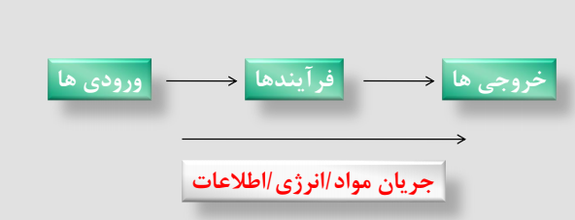
دیدگاه سیستمی
نقش عمده دیگر برتالانفی در تئوری عمومی سیستم ها تمایزی است که او بین سیستم های باز و بسته قائل شده است.
سیستم های مکانیکی و فیزیکی می توانند به عنوان سیستم های بسته در ارتباط با محیطشان در نظر گرفته شوند. سازمان می تواند بر اساس یک مدل سیستم باز عمومی مثل شکل زیر در نظر گرفته شود.

Slide 49
دیدگاه سیستمی
خصوصیات کلیدی چندی برای سیستم های سازمانی وجود دارد. آنها به مانند سیستم های فیزیکی یا بیولوژیکی طبیعی نیستند بلکه ساختگی اند. عموماً یک سیستم از خرده سیستم های با نظم کمتر تشکیل شده، همچنین خودش به عنوان قسمتی از یک ابر سیستم محسوب می شود.
سلسله مراتبی از سیستم ها وجود دارد. در سیستم های بیولوژیکی و اجتماعی باز آنتروپی می تواند متوقف شده، حتی تبدیل به آنتروپی منفی نیز شود. مفهوم حالت ثبات به طور نزدیکی به آنتروپی منفی مرتبط است. سازمان قادر به انطباق با تغییرات در محیطش وحفظ تعادل پویای دائمی است.
مفهوم بازخور برای درک اینکه چطور یک سیستم وضعیت ثبات را حفظ می کند مهم است.

Slide 50
دیدگاه سیستمی
کتز و کان و پنج خرده سیستم مرتبط با سازمان
1. خرده سیستم های تولیدی یا فنی: این سیستم های فرعی، تولید و تغییر انرژی و اطلاعاتی که چرخه های فعالیت اصلی سیستم را تشکیل می دهند بر عهده دارند.
2. خرده سیستم های حمایتی یا پشتیبانی: این خرده سیستم ها مسئول تعاملات محیطی برای تهیه مواد اولیه یا انتقال ستاده به خارج از سازمان هستند و یا به این فرآیند ها کمک می کنند.
3. خرده سیستم های حفظ و نگهداری: این خرده سیستم ها مربوط به ثبات نسبی سازمان هستند. سیستم های پاداش و تنبیه که برای حفظ عملکرد کاری استفاده می شود از جمله ی این خرده سیستم ها محسوب می شوند.
4. خرده سیستم های انطباقی: به هیچ وجه تنها وجود خرده سیستم های ذکر شده در بالا برای اطمینان از بقا سازمانی در یک محیط متغیر کافی به نظر نمی رسد. خرده سیستم های بالا به سازمان آن طوری که هست، خدمت می کنند، ولی سیستم های انطباقی مربوط به آنچه که سازمان باید باشد، هستند. آنها با مباحث تغییر در محیط سر وکار دارند و واحد های تحقیق و توسعه، تحقیقات تولید و برنامه ریزی استراتژیک از جمله این خرده سیستم ها هستند.
5. خرده سیستم های مدیریتی: این سیستم ها شامل فعالیت های سازماندهی شده برای کنترل هماهنگی و هدایت کل سیستم هستند. آنها با هماهنگی سایر سیستم های فرعی، وظیفه حل تعارض و هماهنگی الزامات خارجی با منابع سازمان را بر عهده دارند.

Slide 51
نظریه های اقتضایی

Slide 52
رویکرد اقتضایی
رویکرد اقتضائی که از سوی افرادی چون لارنس و لورش، و شاین مطرح شد در صدد است تا مفاهیم مختلفی از رویکردهای مختلف را برای اخذ تصمیم درهم آمیزد.
دیدگاه اقتضائی لارنس و لورش نشان می داد، روشی که از همه بهتر باشد برای سازماندهی سازمان ها وجود ندارد. همچنین یک سازمان ممکن است به طور متفاوت از بخشی به بخش دیگر سازماندهی شود.
زمانی که سازمان ها حول محیط شان سازماندهی می شوند، واحدهای سازمانی از جمله بازاریابی و تولید ممکن است از یکدیگر تفکیک شوند. در نتیجه این تفکیک به هماهنگی و انسجام واحدهای گوناگون در سازمان نیاز پیدا می شود. این تمرکز بر انسجام به طراحان سازمانی هشدار می دهد که توجه داشته باشند که چطور ساختار کاری را طراحی می کنند و ارتباطات و فرآیندهای هماهنگی به وجود می آورند.

Slide 53
رویکرد اقتضایی
رویکرد اقتضایی بر سه فرض استوار است:
نخست، بین سازمانها و محیط داخلی و خارجی آنها سازگاری وجود دارد؛ همچنین بین نظام مدیریت و اجزای مختلف آن نیز رابطه و پیوستگی وجود دارد؛
دوم اینکه در خصوص روابط موجود در هر سازمان، یک الگوی مناسب وجود دارد؛
سومین فرض بر بهترین الگوی اقتضائی تأکید دارد.
بر اساس مفروضات مطرح شده، بهترین شیوه مدیریت شیوه ای است که مشخص سازد بهترین روش کار کدام است، چگونه این روش قابل اجراست، پیامدهای آن برای سازمان چیست و چه نکاتی باید مورد توجه قرار گیرد.

Slide 54
رویکرد اقتضایی
رویکرد اقتضائی بر اجتناب از اصول گرایی مطلق تأكيد دارد.
بر مبناي رویکرد اقتضایی:
- ساختاری که برای یک سازمان مفید است، ممکن است برای یک سازمان دیگر فاقد مطلوبیت باشد.
- آنچه که در یک زمان خوب عمل می کند، ممکن است در آینده خوب عمل نکند.

Slide 55
دیدگاه مصالحه جویانه اقتضایی

Slide 56
مکتب علم مدیریت

Slide 57
علم مدیریت
مکتب علم مدیریت تحلیل روشهای دستیابی به اهداف و انتخاب بهترین روشها با استفاده از اعداد، اشکال، فرمولها، ریاضی و کامپیوتر است.
مدیریت کمی در نتیجه توسعه راه حلهای ریاضی و آماری برای حل مشکلات نظامی در طول جنگ جهانی دوم مطرح شد.
فنون کمی از سوی ارتش بریتانیا برای تعیین حداکثر اثربخشی هواپیماها در مقابل حملات نظامی آلمانها مورد استفاده قرار گرفت.

Slide 58
علم مدیریت
مکتب علم مدیریت پس از جنگ جهانی دوم و به دلایل زیر شکل گرفت:
پیچیدگی مسایل اجتماعی
الزام تصمیم گیری اثربخش در سازمانهای پیچیده
ضرورت استفاده از کامپیوتر، ریاضی و آمار در تصمیم گیری
” جنبش مدیریت کمی“ بر استفاده از مدلها و فرایندهای غیرسیاسی برای رسیدن به راه حلهای مدیریتی تاکید دارد و در سه شاخه زیر قابل بررسی است:
علم مدیریت
مدیریت عملیات
مدیریت نظامهای اطلاعاتی (MIS)

Slide 59
علم مدیریت
مدیریت کمی در رابطه با موضوعات مختلف مرتبط با تصمیم گیری و برنامه ریزی استفاده می شود. مثلاً:
نظریه بازی مطرح شده از سوی وون نیومن نوعی تحلیل ریاضی است که با مدلهای انتزاعی در رابطه با موقعیتهای متعارض سروکار دارد. هر حرکتی به اقدام بازیگران طرفین درگیر در موضوع بستگی دارد.
در کسب و کارها، به عنوان مثال، دو تولید کننده که کالای مشابهی تولید و باهم رقابت می کنند باید مجموعه تصمیمهایی عملیاتی اتخاذ کنند تا صحنه رقابت را به نفع خود تغییر دهند. تصمیمها می تواند شامل تبلیغات، نوسازی ماشین آلات، افزودن محصولات جدید یا حتی ادغام باشد. نتیجه هر یک از تصمیمها بر تصمیم شرکت دیگر تأثیر دارد و باید از طرق روشهای آماری مناسب محاسبه شود.

Slide 60
اصول علم مدیریت
تأکید بر مدلسازی
تمرکز بر دستیابی به هدف
توجه به همه جنبه های مسایل و مشکلات در تصمیم گیری و انتخاب
ارائه مدل با همه متغیرها و محدودیتها ...با کمک آمار و احتمالات و ریاضی.
تأکید بر کمی کردن متغیرهای مسئله یا مشکل

Slide 61
جنبش های مدیریت نوین

Slide 62
مدیریت نوین
جنبش مدیریت نوین با ادغام و ترکیب نظریه های مختلف مطرح شد.
رویکردهای معطوف به مدیریت نوین شامل موارد زیر است:
رویکرد فرایندی
رویکرد سیستمی
رویکرد اقتضائی
رویکرد مدیریت استراتژیک
رویکرد مدیریت سبک ژاپنی، و رویکرد تعالی.
نکته: رویکردهای کلاسیک، رفتاری و کمی همراه با نظریهای اقتضائی و سیستمی و فرایندی ترکیب شدند تا چارچوب مدیریت نوین را شکل دهند. بنابراین، مدیریت نوین رویکردی ترکیبی است.

Slide 63
رویکرد فرایندی
در سال 1961هارولد کونتز مقاله ای منتشر کرد و در آن به این نتیجه رسید که تعداد تئوریها بسیار زیاد است. وی از عبارت «جنگل تئوریها» استفاده کرد.
وی معتقد است که هر یک از رویکردهای مدیریت مطلبی به نظریه های مدیریت اضافه کرده اند.
وی اعتقاد دارد که مدیریت منابع انسانی و رویکردهای کمی «ابزار» هستند نه «رویکرد مدیریتی».
وی بر این نظر بود که رویکرد فرایندی از این قابلیت برخوردار است که این مجموعه پراکنده را سامان بخشد.

Slide 64
رویکرد فرایندی
به اعتقاد کونتز، رویکرد فرایندی که نخستین بار از سوی فایول مطرح شد.
وی مدیریت را به عنوان فرایندی قلمداد می کند که در صدد به سرانجام رساندن فعالیتها از طریق و با استفاده از افرادی است که در گروههای سازمان یافته فعالیت می کنند.
مدیران برنامه ریزی، سازماندهی، هدایت و کنترل می کنند. این فرایند حالت چرخشی دارد که در آن، کنترل به برنامه ریزی مجدد منجر می شود که نشان دهنده استمرار فعالیتهاست.

Slide 65
رویکرد فرایندی
رویکرد فرایندی فنون مختلفی دارد که از جمله آنها می توان به موارد زیر اشاره کرد:
ISO(International Organization for Standardization) TQM(Total quality management) BPR(Business process re-engineering) 5S(Sort, Set in Order, Shine, Standardize, Sustain) 6 Sigma(DMAIC برای بهبود کسب و کارهای موجود مخففDefine, Measure, Analyze, Improve, Control ، وDMADV برای بهبود کسب و کارها و محصولات جدید مخفف Define, Measure, Analyze, Design, Verify).

Slide 66
فصل دوم:
برنامه ریزی

Slide 67
برنامه ریزی
یکی از وظایف مدیر در هر سازمانی ، برنامه ریزی برای آینده سازمان است.
نیاز به برنامه ریزی زمانی برای مدیریت محسوس تر می شود که منابع و امکانات سازمان بسیار محدود و توقعات افراد از سازمان بسیار زیاد باشد.
برای برنامه ریزی، مدیران باید اطلاع و آگاهی از سازمان و وظایف آن داشته باشند.
شناسایی نیروهای کارآمد و استفاده مناسب از آنها، قطعاً هنگام تدوین برنامه موجب صرفه جویی در زمان خواهد شد.
شکیبایی و حوصله نشانه بلوغ فکری و از دیگر مواردی است که به مدیر در برنامه ریزی کمک خواهد کرد.

Slide 68
مفاهيم اساسي در برنامه ريزي
برنامه: روش‌های تفصیلی و از پیش تنظیم‌شده برای انجام کار با تولید محصول و ارائه‌ی خدمات
فعالیت: سلسله عملیات و خدمات مشخص برای تحقق بخشیدن به اهداف سالانه
خط‌مشی: راهنمایی‌های کلی و عمومی در یک سازمان
روش: نحوه‌ی اقدام به کاری در یک سازمان در وضعیت‌ها و حالت‌های مختلف
قلمرو: محدوده‌ی اجرایی برنامه
استراتژی: نوعی برنامه که هدف یا منظور اصلی سازمان را برحسب وظایف و خدماتی که به جامعه ارائه می‌کند، معین می‌نماید(تاکتیک)
شاخص‌ها: تعدادی کلیدواژه در هر برنامه
فرصت: برتری‌ها یا فزونی‌های قابل‌دستیابی در محیط معین برای یک سیستم معین
تهدید: هریک از خطرها یا پیامدهای نامطلوب وارده از بیرون سیستم
قوت: برتری‌ها و فزونی‌های درونی یک سیستم
ضعف: اشکال یا کاستی‌های درونی یک سیستم

Slide 69
گامهاي فرايند برنامه ريزي
گری دسلر نُه گام را در فرآیند برنامه‌ریزی بیان کرده است.
گام اول: مقصود اصلی موسسه را تعیین می‌کند(اگر مقصود اصلی یک سازمان ورزشی مشخص شود، اولین گام در فرآیند برنامه‌ریزی صورت پذیرفته است).
گام دوم: هدف‌ها را تعیین می‌کند.
گام سوم: پیش‌بینی‌هایی را انجام می‌دهد.
گام چهارم: منابع سازمان را ارزیابی کنید.
گام پنجم: راه‌حل‌های مختلف را طرح‌ریزی نمایید.
گام ششم: هماهنگی را بررسی کنید.
گام هفتم: برنامه­ای را انتخاب کنید.
گام هشتم: برنامه را اجرا کنید.
گام نهم: برنامه را ارزیابی کنید.

Slide 70
برنامه ريزي در تربيت بدني و ورزش
برنامه ريزي در تربيت بدني و ورزش فرايند اتخاذ مجموعه اي از تصميمات است براي انجام اقداماتي در خصوص تربيت بدني و ورزش در آينده.
برنامه ریزی و سیاست گذاری اصلی در تربیت بدنی و ورزش کشور توسط «شورای عالی ورزش و تربیت بدنی کشور» انجام می شود.

Slide 71
تركيب اعضاي شوراي عالی ورزش کشور
# معاون رئيس جمهور و وزیر ورزش و جوانان )رئيس شورا(
# معاون وزارت كار و امور اجتماعي
# معاون دانشجويي وزارت علوم ، تحقيقات و فناوري
# معاون امور دانشجويي وزارت بهداشت ، درمان و آموزش پزشكي
# معاون توسعه نيروي انساني سازمان امور اداري و استخدامي كشور
# معاون امور فرهنگي ، آموزش و پژوهشي سازمان برنامه و بودجه
# مشاور رئيس جمهوري و رئيس مركز ملي جوانان
# معاون پرورشي وزارت آموزش و پرورش
# معاون ورزشي بانوان سازمان تربيت بدني
# دبير كل كميته ملي المپيك
# و ...

Slide 72
انواع برنامه ریزی
برنامه ریزی به دو شکل کلی انجام می شوند که عبارتند از:
1- برنامه ریزی استراتژیک(راهبردی یا جامع):
برنامه‌ریزی جامع یا استراتژیک فرایندی است که ضمن آن اهداف و خطوط کلی فعالیت‌ها و مأموریت‌های سازمان در درازمدت تعیین می‌شود. برنامه‌ریزی جامع دارای دید درازمدت است و موقعیت سازمان را در بلندمدت ترسیم می‌نماید. این برنامه‌ریزی در سطوح عالی سازمان یا مدیریت‌های فوقانی شکل می‌گیرد.
2- برنامه ریزی عملیاتی:
اصولاً برنامه‌ریزی عملیاتی در سطوح میانی و پایۀ سازمان انجام می‌گیرد. برنامه‌ریزی عملیاتی عبارت است از تعیین هدف، وضع خط‌مشی، تبدیل هدف به‌صورت عملیات و پیش‌بینی چگونگی اجرا و کنترل. در برنامه‌ریزی عملیاتی با هدف کارایی، تلاش در این است که کارها به‌درستی انجام پذیرند و به‌بیان‌دیگر تأکید این برنامه‌ریزی بر کارایی و بازدهی است؛ درحالی‌که برنامه‌ریزی استراتژیک به اثربخشی نظر دارد.

Slide 73
برنامه ریزی استراتژیک
فرایند برنامه‌ریزی جامع(استراتژیک) شامل مراحل زیر است:
1- شناسایی مأموریت، اهداف و استراتژی‌های موجود(پاسخ به این سؤال که سازمان به چه‌کاری مشغول است)
2- تجزیه‌وتحلیل محیط بیرونی به‌منظور آگاه شدن از عوامل اقتصادی، سیاسی، فرهنگی مؤثر بر سازمان و اهداف آن
3- شناسایی فرصت‌ها و تهدیدهای موجود در محیط بیرونی
4- تجزیه‌وتحلیل منابع یا بررسی محیط داخلی
5- شناسایی نقاط قوت و ضعف‌های موجود در محیط داخلی
6- ارزیابی مجدد مأموریت و اهداف سازمان
7- تدوین استراتژی جدید
8- اجرای استراتژی جدید
9- ارزیابی نتایج و کنترل و سنجش استراتژی جدید در عمل.

Slide 74
برنامه ریزی استراتژیک
در برنامه ریزی استراتژیک دو تجزیه و تحلیل اساسی انجام می شود که عبارتند از:
الف) تجزیه ‌و تحلیل SWOT
در هم ادغام کردن مسائل بیرونی و مسائل درونی سازمان را تجزیه ‌و تحلیل سوات(SWOT) می‌گویند. پس از اجرای تجزیه ‌و تحلیل سوات، وضع موجود مشخص می‌شود. درواقع این تحلیل شامل بررسی‌های نقاط قوت، نقاط ضعف، فرصت‌ها و تهدیدات است و عنوان آن از حروف ابتدایی SWOT این چهار جزء گرفته شده است:
SWOT: strength , weakness , opportunity , Threats
در مدل SWOT دو نوع بررسی صورت می‌گیرد:
بررسی درونی که دربرگیرنده قوت و ضعف‌های داخلی سازمان است.
ارزیابی فرصت‌ها و تهدیدات محیط بیرونی است.
ب) تجزیه‌وتحلیل PESTLE
برای تجزیه‌وتحلیل کلان علاوه بر مدل SWOT می‌توان از مدل‌های دیگری نیز استفاده کرد. تجزیه‌وتحلیل PESTLE که قبلاً به‌عنوان تجزیه‌وتحلیل PEST شناخته می‌شد، چارچوب یا ابزاری است که برای تجزیه‌وتحلیل و نظارت بر عوامل کلان محیطی استفاده می‌شود که ممکن است تأثیر عمیقی بر عملکرد یک سازمان داشته باشد. این ابزار خصوصاً در هنگام برنامه‌ریزی استراتژیک در صنعت ورزش بسیار مفید است.
PESTLE مخفف اختصاری است که به معنی عوامل سیاسی (Political)، اقتصادی (Economic)، اجتماعی (Social)، فنی(Technological)، محیطی (Environmental) و حقوقی (Legal) است.

Slide 75
انواع برنامه های عملیاتی
برنامه‌ریزی عملیاتی به شیوه‌های مختلفی صورت می‌گیرد که در اساس دارای مشترکات و مشابهت‌هایی هستند. در اینجا، به چند نوع متداول از برنامه‌ریزی عملیاتی و کاربرد آن در فعالیت‌های ورزشی اشاره می‌کنیم که عبارت‌اند از:
1- جدول زمان‌بندی(در طول ماه)
بخش مهمی از ساعات هفتگی مدیران ورزشی غالباً به تشکیل جلسات، بازدیدها و ملاقات اختصاص دارد که با مسئولان سازمان‌های دیگر، همکاران تحت پوشش و ... صورت می‌گیرد. به‌کارگیری جدول زمان‌بندی به مدیر کمک می‌کند تا با برنامه‌های هم‌زمان مواجه نشود و از وقت خود به‌طور منطقی استفاده کند.

Slide 76
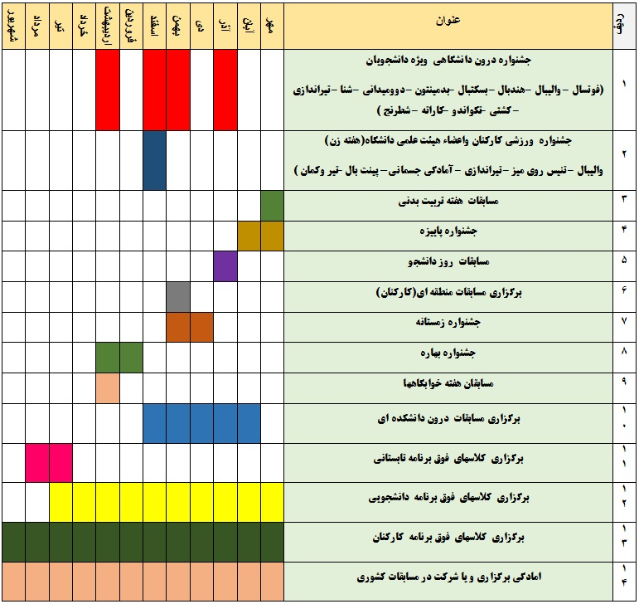
انواع برنامه های عملیاتی
2- جدول کارنما
در این جدول ارتباط فعالیت‌ها و زمان اجرای آن‌ها پیش‌بینی می‌شود. واحد زمانی مورداستفاده در این جدول معمولاً روز، هفته و یا ماه است.
ابتدا کلیه‌ی عملیات لازم را پیش‌بینی و تعیین می‌کنیم و آن‌ها را یکی پس از دیگری در جدول ثبت و زمان شروع، به طول انجامیدن و خاتمه‌ آن‌ها را با هاشور زدن مشخص می‌کنیم.

Slide 77
انواع برنامه های عملیاتی
3- خط زمانی فرایند
در برخی از رویدادهای جهانی مانند بازی‌های المپیک اجرای اقداماتی ضروری در زمان‌های مهم و مشخص، ستاد برگزاری را در اجرای مطلوب و شایسته رویداد کمک می‌کند.
4- تقویم ورزشی
تقویم ورزشی درواقع برنامۀ عملیاتی یک فدراسیون، هیئت یا سازمان ورزشی است که معمولاً برای دورۀ یک‌ساله تنظیم می‌شود. به‌عبارت‌دیگر، تقویم ورزشی یک فدراسیون بیانگر فعالیت‌های زمان‌بندی‌شدۀ آن فدراسیون در طی یکسال است. تقویم‌های ورزشی فدراسیون‌های جهانی و قاره­ای برای دوره‌های چهارساله نیز تنظیم می‌شود.

Slide 78
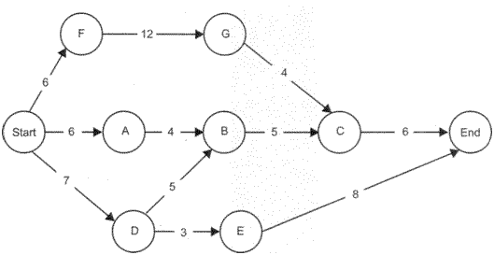
انواع برنامه های عملیاتی
5- برنامه‌ریزی بر مبنای تکنیک ارزیابی و بازنگری برنامه(شبکه‌ی پرت PERT)
این نوع برنامه‌ریزی مدلی از نوع برنامه‌ریزی شبکه‌ای هستند. در برنامه‌ریزی به کمک شبکه از علائم و نشانه‌هایی استفاده می‌شود که به شرح زیرند:
الف) فعالیت: عملیات مختلف یک برنامه یا پروژه را فعالیت گویند و آن را در شبکه‌ی پرت به‌صورت فلش نشان می‌دهند. این اجزا و عملیات از یک زمان مشخص شروع و در زمان معینی خاتمه می‌یابند و انجام آن‌ها نیاز به صرف هزینه و زمان دارد. مشخصات فعالیت در قسمت بالای فلش و زمان انجام آن در قسمت زیر فلش درج می‌شود.
ب) فعالیت مجازی: این نوع فعالیت را معمولاً به‌صورت نقطه‌چین در ترسیم شبکه نمایش می‌دهند. از فعالیت‌های مجازی صرفاً جهت نمایش دادن رابطه‌ی منطقی بین دو رویداد استفاده می‌شود و علی‌رغم فعالیت‌های دیگر که انجام آن‌ها مستلزم صرف زمانی معنی است. این نوع از فعالیت‌ها فاقد زمان و هزینه است و یا به‌عبارت‌دیگر زمان لازم جهت انجام آن برابر صفر است
ج) رویداد: عبارت است از انجام یک عملیات در زمان معینی و معمولاً آن را به‌صورت دایره نشان می‌دهند.

Slide 79
انواع برنامه های عملیاتی
6- تکنیک برنامه‌ریزی روش مسیر بحرانی CPM
این تکنیک شباهت بسیار با تکنیک برنامه‌ریزی پرت دارد. به‌طور خیلی ساده مسیر بحرانی شبکه عبارت است از طولانی‌ترین مسیر از جهت زمانی. مسیر بحرانی مسیری است که در آن امکان کندی کار وجود نداشته و در تعیین زمان پایان پروژه نقش تعیین‌کننده‌ای دارد. برنامه‌ریزان شبکه تلاش می‌کنند تا با متعادل ساختن مسیرها و جابه‌جایی امکانات تجهیزات و نیروها، زمان مسیر بحرانی و زمان اجرای کل پروژه را کاهش دهند.
7- تجزیه‌وتحلیل نقطه‌ای سربه‌سر
تکنیکی است که به‌طور گسترده‌ای به مدیران در تخمین زدن میزان سود کمک می‌کند. این تکنیک ساده‌ترین فرمول‌بندی بوده و هنوز برای مدیران با ارزش است؛ زیرا که به‌روشنی رابطه‌ی بین درآمدها، هزینه‌ها و سود را نشان می‌دهد. یک سازمان زمانی به نقطه‌ی سربه‌سر می‌رسد که کل درآمدش دقیقاً برابر با کل هزینه‌هایش باشد.

Slide 80
فصل سوم:
سازماندهی

Slide 81
سازماندهی
ـ سازمان‌دهی مشتمل بر تعیین فعالیت‌های اجرایی و تفویض اختیارات و مسئولیت‌ها از طرف مدیر یک سازمان ورزشی است.
عملیات لازم جهت سازمان‌دهی عبارت است از:
1) شناسایی و دسته‌بندی کارها،
2) تعریف و واگذاری اختیارات و مسئولیت‌ها به افراد با توجه به صلاحیت
3) برقراری روابط و همکاری افراد در یک گروه تشکل جهت تأمین مقاصدی معین.

Slide 82
نمودار سازماندهی
نمودار سازمانی شکلی است که در طراحی سازمان، برای نشان دادن طبقه‌بندی فعالیت‌ها، روابط، اختیارات و تعیین مجاری ارتباطات ترسیم می‌شود.
در نمودار سازمانی، برای نشان دادن واحدهای سازمانی به‌طورمعمول از یک کادر مستطیل شکل استفاده می‌کنند.
در نمودارهای عمودی، معمولاً مدیران فوقانی در بالا قرار می‌گیرند. فاصلۀ هر واحد از بالاترین واحد در نمودار عمودی بیانگر میزان اختیارات و اهمیت آن واحدهاست. خطوط ارتباط بین واحدها نمایانگر ارتباطات سازمانی است.
هنگامی‌که خط ارتباط به‌صورت نقطه‌چین ترسیم شود نشان‌دهندۀ لزوم هماهنگی در اجرا بین واحدهای مرتبط است. به‌جز نمودار عمودی نمونه‌های دیگری نیز مانند نمودار افقی و نمودار دایره­ای برای ترسیم نمودار سازمان وجود دارد.

Slide 83
تفویض اختیار و عدم تمرکز در سازماندهی
اختیار به معنی حق تصمیم‌گیری، حق هدایت کار دیگران و حق صدور دستور است. اختیار عامل مهمی در تصمیم‌گیری به شمار می‌رود و از منابع زیر ناشی می‌شود:
ویژگی‌های شخصی مدیر
نفوذ
دانش و تخصص
میزان کسب اختیار از طریق صفات شخصی مدیر، بیشتر از اختیارات کسب‌شدۀ ناشی از حکم سازمانی و مقام است. تفویض اختیار درواقع واگذاری اختیارات از مدیران سطوح بالاتر به مدیران یا کارمندان سطوح پایین‌تر سازمان است. باید خاطرنشان کرد که سازمان‌دهی ادارات و مشاغل، بدون تفویض اختیار ممکن نخواهد بود.
تفویض اختیار متضمن پاسخگویی در قبال مسئولیت خواهد بود. درواقع کارمند در قبال وظایفی که مدیر به او محول کرده پاسخگو است. عدم تمرکز هم متضمن تفویض اختیارات است و هم تمرکز اختیارات از طریق وضع خط‌مشی‌ها و اعمال نظارت کافی. عدم تمرکز بدون نظارت باعث رکود و اختلال در امور سازمان می‌شود. این معادله برای تحقیق عدم تمرکز باید برقرار باشد:
نظارت + تفویض اختیارات = عدم تمرکز

Slide 84
شیوه های سازماندهی
1) بر اساس منطقه یا موقعیت جغرافیایی
این تقسیم‌بندی برای سازمان‌ها و تشکیلاتی مورد استفاده قرار می‌گیرد که از گستردگی جغرافیایی برخوردار باشد، مانند انجمن جهانی کمیته‌های ملی المپیک (ANOC). در این سازمان‌ها معمولاً بخشی در اداره کل ستادی و مرکزی وجود دارد که مسئولیت هماهنگی بین مناطق را بر عهده دارد. در زیر نمودار کمیته‌های ملی المپیک(ANOC) ترسیم شده است.

Slide 85
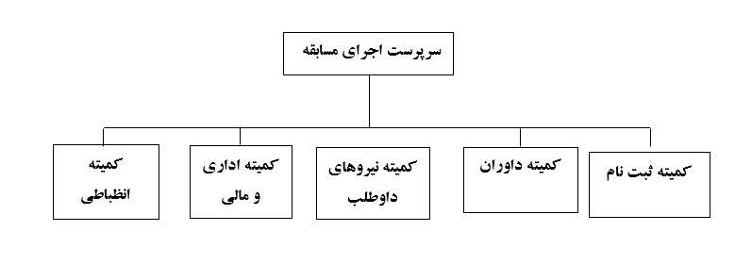
شیوه های سازماندهی
2) بر اساس تقسیم‌کار و ارباب‌رجوع
این شکل از ترسیم نمودار سازمانی در مواقعی صورت می‌گیرد که هدف ارائه‌ی خدمات بیشتر و بهتر به مراجعه‌کنندگان به سازمان باشد.

Slide 86
شیوه های سازماندهی
3) طبقه‌بندی بر اساس محصول
با رشد سازمان رسمی و پیچیده‌تر شدن وظایف آن ممکن است تقسیم‌کار در ردۀ بالای مدیریت برحسب نوع محصول انجام گیرد. به‌این‌ترتیب مسئولیت موفقیت و احتمالاً شکست هر بخش بر عهده مدیر همان بخش قرار می‌گیرد. در حیطه مدیریت ورزشی می‌توان به فدراسیون‌های ورزشی اشاره کرد که هر یک با توجه به موضوع و نوع فعالیت، محصول خاص خود را تولید می‌کند.

Slide 87
شیوه های سازماندهی
4) طبقه‌بندی بر اساس نوع وظیفه یا جریان عملیات
به‌احتمال‌زیاد این نوع سازمان‌دهی، رایج‌ترین روش طرح‌ریزی در سازمان‌ها است. فعالیت‌های اصلی سازمان در بالاترین رده سلسله‌مراتب مدیریت منعکس می‌شود. به عبارتی وظایف در بالاترین رده‌ی سازمانی قرار می‌گیرد. این نوع طبقه‌بندی در نمودار سازمانی اغلب سازمان‌ها و وزارتخانه‌های دولتی نظیر دانشگاه‌ها و دانشکده‌های تربیت‌بدنی مشاهده می‌شود. یکی از مزایای سازمان بر مبنای وظیفه، ایجاد حوزه‌های قوی تخصصی در سازمان است. نمودار سازمانی سطح مدیران فوقانی وزارت ورزش و جوانان از این نوع است.

Slide 88
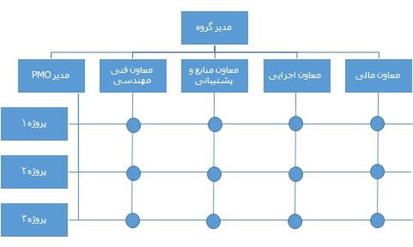
شیوه های سازماندهی
5) سازمان ماتریسی
این نوع سازمان‌دهی به‌ویژه در صنایع هوا- فضا به‌مراتب بیشتر به کار گرفته شده است. در سازمان‌دهی ماتریسی جریان اختیار در واحدهای تخصصی به شکل عمودی است؛ درحالی‌که اختیار در واحدهای اجرایی، جریان افقی دارد. بدین ترتیب، برخورد این خطوط افقی و عمودی، یک ماتریس شخص را ترسیم می‌کند که نام سازمان از آن گرفته شده است. اختیاراتی که جریان عمودی دارند، در دست مدیران تخصصی است. جریان افقی اختیارات به مدیر پروژه و گروه او منتهی می‌شود. هر جا که هزینه‌ها، زمان و کیفیت، عواملی حساس محسوب می‌گردد و هماهنگی از طریق ابزارهای سنتی به‌گونه‌ای مطلوب حاصل نمی‌شود استفاده از سازمان ماتریسی موجه است.

Slide 89
فصل چهارم:
آشنایی با سازمان های ورزشی داخلی و بین المللی

Slide 90
سازمان های ورزشی
سازمان‌های ورزشی را به دو دسته سازمان‌های ورزشی عمومی(یا دولتی) و خصوصی می‌توان تقسیم کرد. این تقسیم‌بندی با توجه به نوع وظایف و مأموریت‌هایی که سازمان به عهده دارد صورت می‌گیرد.
الف) سازمان‌های خصوصی
در ورزش دو نوع سازمان وجود دارد:
1) سازمان‌هایی که به دلیل کسب درآمد کار می‌کنند و
2) سازمان‌هایی که به اعضا یا عموم مردم خدمات ارائه می‌دهند(غیرانتفاعی).
ب) سازمان‌های عمومی رسمی
این سازمان‌ها با بهره‌مندی از بخشودگی‌های مالیاتی از لحاظ مالی به‌وسیله دولت مرکزی، فرمانداری‌ها یا استانداری‌ها اداره می‌شود.

Slide 91
آشنایی با سازمان های ورزشی داخلی

Slide 92
سازمان های ورزشی داخلی
امور مربوط به تربیت بدنی و ورزش در کشور ما به عهده سازمان تربیت بدنی سابق(وزارت ورزش و جوانان فعلی) گذاشته شده است؛ اما این بدان معنا نیست که سایر سازمان ها و دستگاه های دولتی در زمینه تربیت بدنی و ورزش فعالیت مستقل ندارند.
زمان تشکیل اولین سازمان رسمی متولی ورزش در ایران به سال 1306 بر می گردد که قانون اجباری کردن ورزش در مدارس تصویب شد.
اولین انجمن تربیت بدنی و ورزش در اردیبهشت 1313 به صورت رسمی و قانونی تصویب شد.

Slide 93
وزارت ورزش و جوانان
این سازمان در تاریخ 8 دی‌ماه 1389 و پس از ادغام سازمان تربیت‌بدنی کشور و سازمان ملی جوانان در مجلس هشتم تشکیل شد. این سازمان عالی‌ترین مرجع رسیدگی به مسائل مربوط به ورزش و جوانان در ایران است.
اهداف وزارت‌ ورزش و جوانان عبارت‌اند از:
- پرورش نیروی جسمانی و تقویت روحیه‌ی سالم در افراد
- توسعه‌ و تعلیم ورزش و هماهنگ ساختن فعالیت‌های تربیت‌بدنی و تفریحی ناسالم
- ایجاد و اراده‌ی امور مراکز ورزش و توسعه و ترویج ورزش قهرمانی به‌منظور تحقق اهداف نظام
- حل مسائل جوانان
- اعتلا در شهر نسل جوان کشور
استفاده بهینه از استعداد و توانایی‌های نسل جوان

Slide 94
وزارت ورزش و جوانان
بالاترین مرجع تصمیم‌گیری و هماهنگی در بخش تربیت‌بدنی کشور، شورای وزارت ورزش و جوانان است. این شورا از 13 نفر تشکل شده و رئیس‌جمهور سمت ریاست آن را خواهد داشت.

Slide 95
کمیته‌ی ملی المپیک
کمیته‌ی ملی المپیک ایران در سال 1326(1947 م) بر اساس اصول اساسنامه‌ی IOC به‌منظور تعلیم و تربیت نیروهای جوان و حمایت از جنبش المپیک و بازی‌های مربوط به آن و هم‌چنین ورزش آماتوری در ایران تشکیل شده است.
این کمیته سازمانی است "مستقل، غیرانتفاعی، دارای شخصیت حقوقی، استقلال مالی و دور از هرگونه منظورهای نژادی، مذهبی و سیاسی".
ارکان کمیته‌ی ملی المپیک به شرح زیرند:
1- مجمع عمومی 2- هیئت‌رئیسه 3- هیئت اجرایی 4- دبیرخانه کل 5- کمیته‌ی تدارکاتی بازی‌های المپیک و آسیایی

Slide 96
کمیته‌ی ملی المپیک
برخی از وظایف کمیته ملی المپیک عبارت‌اند از:
- اجرای قوانین و مقررات IOC
- تلاش در جهت توسعه‌ی ورزش قهرمانی
- شرکت در بازی‌های المپیک زمستانی و تابستانی و اعزام ورزشکاران به بازی‌های المپیک، آسیایی و جهانی
- برقراری ارتباط مستمر با IOC، شوراها و انجمن‌های وابسته، فدراسیون‌ها، کنفدراسیون‌ها و ...
- بررسی و تأیید اساسنامه‌های فدراسیون‌ها و ارگان‌های ورزشی
- آشنا ساختن عموم مردم با منشور و مرام بازی‌های المپیک
- تهیه‌ی پرچم، نماد و سرود کمیته ملی المپیک
- تشکیل دوره‌های آموزشی مربوطه
- انتخاب شهر میزبان داوطلب بازی‌های المپیک در کشور
- همکاری در انجام امور فدراسیون‌ها و ...

Slide 97
آکادمی ملی المپیک
آکادمی ملی المپیک در زمینه‌های علمی آموزشی، پژوهشی، فرهنگی و هنری ورزشی در سطح ملی و بین‌المللی و کشورهای اسلامی فعالیت می‌کند. در حقیقت، آکادمی ملی المپیک جمهوری اسلامی ایران موسسه‌ای علمی آموزشی پژوهشی، فرهنگی و تخصصی بوده و وابسته به کمیته ملی المپیک جمهوری اسلامی ایران است. اهداف آکادمی ملی المپیک به شرح زیر است:
تبیین و ترویج اصول و اهداف نهضت المپیزم و آشنا کردن جامعه با آرمان‌ها و اهداف بازی‌های المپیک.
مطالعه و پژوهش و بهره‌گیری از علوم ورزشی در جهت رشد و توسعه و ارتقاء سطح عملکرد ورزشکاران، مربیان و دست‌اندرکاران امر ورزش همراه با تشکیل اردوهای تمرینی در صورت لزوم.
اشاعه و گسترش روحیه جوانمردی و تحکیم فضایل اخلاقی در میان ورزشکاران و دست‌اندرکاران از طریق طراحی و اجرای امور فرهنگی مربوطه.
فراهم‌سازی تسهیلات و ارائه خدمات آموزشی، پژوهشی، فرهنگی و ورزشی همبستگی در سطوح ملی، منطقه‌ای، بین‌المللی و کشورهای اسلامی.

Slide 98
فدراسیون‌های ملی ورزشی
فدراسیون‌های ورزشی، مؤسسات عمومی غیردولتی و دارای شخصیت حقوقی هستند که بر اساس مشی و اصول ورزشی تعیین‌شده به‌موجب منشور المپیک با مراعات شئون اسلامی و ملی و به‌عنوان بالاترین مرجع ذی‌صلاح در هر رشته‌ی ورزشی تشکیل می‌شوند.
وظایف فدراسیون‌های می‌تواند شامل: برگزاری مسابقات ورزشی، دوره‌های آموزشی مربیگری و داوری، گزینش ورزشکاران نخبه، تعیین مربیان تیم‌های ملی، تهیه و تدوین تقویم ورزشی انتشار کتب، جزوات و ... است.
ارکان فدراسیون عبارت‌اند از: 1- مجمع عمومی 2- هیئت‌رئیسه 3- رئیس 4- بازرس قانونی.

Slide 99
هیئت‌های ورزشی
به‌منظور اجرای برنامه‌های مصوب فدراسیون‌های ورزشی در استان‌ها، شهرستان‌ها، و بخش‌ها هیئت‌هایی بنام هیئت ورزشی استان، شهرستان و بخش در هر رشته‌ی ورزشی و بر اساس ماده 15 اساسنامه فدراسیون‌های ورزشی آماتوری تشکیل می‌گردد.
ارکان هیئت شامل: 1- مجمع عمومی(19 نفر) 2- هیئت‌رئیسه(7 نفر) 3- رئیس هیئت
کلیه وظایف مجمع، هیئت‌رئیسه و رئیس هیئت فدراسیون، در سطح استان نیز توسط مجمع عمومی هیئت استان(بر اساس ماده‌ی 4)، هیئت‌رئیسه هیئت استان(بر اساس ماده‌ی 8) و رئیس هیئت استان صورت می‌پذیرد.
هیئت‌رئیسه شامل 7 نفرند: رئیس هیئت، نایب‌رئیس، دبیر، خزانه‌دار و 3 نفر به پیشنهاد رئیس هیئت و تصویب مجمع.
رئیس هیئت استان توسط اداره کل ورزش و جوانان به فدراسیون پیشنهاد می‌شود و حکم آن توسط رئیس فدراسیون صادر می‌شود.

Slide 100
تربیت‌بدنی وزارت آموزش‌وپرورش
معاونت تربیت‌بدنی و سلامت وزارت آموزش‌وپرورش بعد از کش‌وقوس‌های فراوان مجدداً در سال‌های اخیر تشکیل گردید. کلیه‌ی برنامه‌های مربوط به گسترش توسعه و تعمیم ورزش دانش‌آموزی و هم‌چنین بهداشت، سلامت و تندرستی در حیطه‌ی وظایف این معاونت است.
اکنون دو اداره کل تربیت‌بدنی پسران و دختران در وزارت آموزش‌وپرورش، مسئول رسیدگی به برنامه‌های درس تربیت‌بدنی و ورزش دانش آموزان هستند.
همچنین انجمن‌های ورزشی در این اداره، وظیفه‌ی برنامه‌ریزی، سازمان‌دهی و برگزاری جشنواره‌های تابستانی و زمستانی ورزشی دانش آموزان و مدیریت کانون‌های ورزشی و ایجاد زمینه لازم جهت شکوفایی استعدادهای ورزشی را عهده دارند.

Slide 101
تربیت‌بدنی وزارت آموزش‌وپرورش
برنامه‌های اداره کل تربیت‌بدنی مدارس شامل موارد زیر است:
برگزاری مسابقات ورزشی
برگزاری مسابقات ورزشی قهرمانی مدارس کشور
آماده‌سازی و اعزام تیم‌های دانش‌آموزی به مسابقات جهانی و آسیایی
توسعه و تجهیز فضاهای ورزشی دانش‌آموزی
کمک به احداث استخرهای روباز در مناطق گرمسیر کشور
کمک به احداث سالن‌های ورزشی در داخل مدارس(پروژه‌های مشارکتی)
کمک به تغییر کاربری فضاهای کم یا بلااستفاده به فضاهای ورزشی داخل و خارج مدارس
کمک به احداث زمین فوتبال چمن مصنوعی در داخل مدارس
کمک به تهیه بسته‌های آموزشی ورزشی مدارس کشور
احداث اماکن ورزشی دانش آموزان در مناطق دارای سرانه صفر
توسعه ورزش دانش‌آموزی
توسعه ورزش همگانی
توسعه و تقویت کانون‌ها، باشگاه‌های ورزشی و مراکز استعدادیابی
توسعه نیروی انسانی، امور مدارس و هنرستان‌های تربیت‌بدنی
توسعه فعالیت‌های فرهنگی ورزشی
کیفیت‌بخشی به درس تربیت‌بدنی
توسعه و به­سازی منابع انسانی
دانش‌افزایی و ارتقای سطح علمی و عملی معلمان و کارکنان تربیت‌بدنی
برگزاری مسابقات علمی ـ تخصصی معلمان تربیت‌بدنی کشور
برگزاری دوره‌های آموزشی رؤسای گروه و کارشناسان تربیت‌بدنی کشور

Slide 102
تربیت‌بدنی وزارت علوم، تحقیقات و فناوری
اداره کل تربیت‌بدنی وزارت علوم عهده‌دار برنامه‌ریزی سازمان‌دهی و اجرای فعالیت‌های ورزشی سراسری دانشجویی است و فعالیت‌های ورزشی دانشگاه‌ها را هدایت می‌کند.
ساختار تشکیلات مصوب این اداره کل از 13 پست، در قالب دو اداره‌ی امور تربیت‌بدنی و امور اردوها شکل گرفته است.
این پست‌ها عبارت‌اند از مدیرکل، مسئول دفتر، متصدی امور دفتر و بایگانی، رئیس اداره امور تربیت‌بدنی با 3 کارشناس و یک کمک کارشناس امور تربیت‌بدنی؛ رئیس اداره‌ی اردوها با 3 کارشناس و یک کمک کارشناس.

Slide 103
آشنایی با سازمان های ورزشی بین المللی

Slide 104
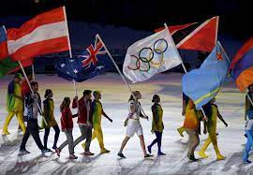
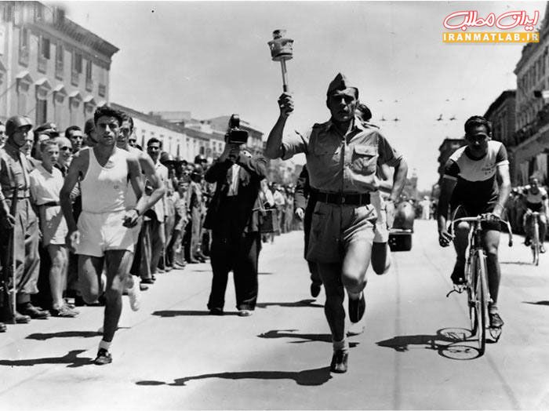
کمیته بین المللی المپیک(IOC)
دور جدید بازی‌های المپیک توسط پیردوکوبرتن در سال 1894 در پاریس بنیاد نهاده شده و امروز 183 کشور جهان توسط کمیته‌ی ملی المپیک آن کشور به جنبش المپیک پیوسته‌اند. طبق منشور کمیته‌ی بین‌المللی المپیک (IOC) کشوری می‌تواند کمیته‌ی ملی المپیک خویش را تأسیس نماید که حداقل 5 رشته‌ی ورزشی در آن کشور متداول و رایج باشد.
فدراسیون‌های بین‌المللی ورزشی مراجع اصلی تصمیم‌گیری در مورد ورزش‌های خود هستند و تاکنون 44 فدراسیون بین‌المللی ورزش توسط کمیته‌ی بین‌المللی المپیک مورد شناسایی قرار گرفته که 35 فدراسیون مربوط به ورزش‌هایی است که در برنامه‌ی بازی‌های المپیک به مورداجرا گذاشته می‌شود.

Slide 105
کمیته بین المللی المپیک(IOC)

Slide 106
کمیته بین المللی المپیک(IOC)
IOC در سال 1894 در پاریس تأسیس گردید. IOC تشکیلاتی است مستقل و خصوصی که هادی و حاکم بر جنبش المپیک است. اصول کار IOC در منشور المپیک گردآوری شده است. منشور المپیک یک سری اصول اساسی حاکم بر سازمان و عملکرد جنبش المپیک و شرایط برگزاری بازی‌های المپیک است. اعضای ICO توسط خود این سازمان انتخاب می‌شوند.
دفتر مرکزی IOC در لوزان سوئیس است. یک ساختمان اداری و یک موزه‌ی المپیک و یک مرکز مطالعات در سوئیس ساخته و مورد بهره‌برداری قرار می‌گیرند. رئیس IOC، رئیس اجرایی و اجلاس IOC ارکان اصلی تصمیم‌گیری بین‌المللی را تشکیل می‌دهند.
نکته: ارکان اصلی کمیته‌ی بین‌المللی المپیک عبارت است از اجلاس، هیئت اجرایی و دبیرخانه.

Slide 107
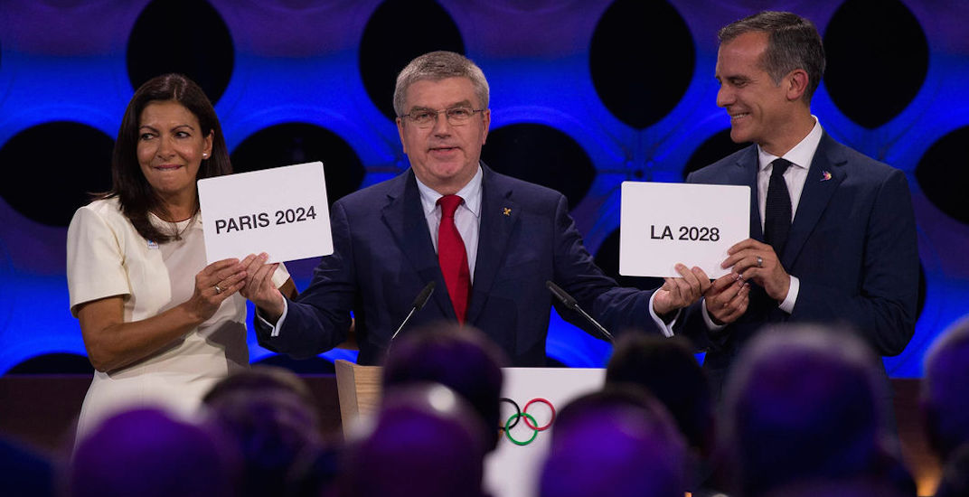
کمیته بین المللی المپیک(IOC)
به‌صورت کلی مراحل نامزدی بازی‌های المپیک به‌صورت زیر است:
11 سال قبل از برگزاری رویداد نامه‌ای به کلیه اعضای کمیته بین‌المللی المپیک جهت میزبانی ارسال می‌شود.
ارائه رسمی نامزدی از طرف کشور متقاضی به همراه مدارک و مستندات مربوط به امکانات میزبانی
9 سال قبل از برگزاری رویداد کمیته اجرایی کمیته بین‌المللی المپیک هیئت‌های مختلفی را برای بررسی امکانات موردنیاز میزبانی به کشور یا شهر متقاضی ارسال می‌کند.
تأیید کشور یا شهرهایی که حداقل امکانات موردنیاز میزبانی را دارند.
7 سال قبل از برگزاری رویداد در یکی از شهرهای عضو IOC به‌غیراز شهرهای متقاضی برگزاری، جلسه‌ای برای رأی‌گیری از 115 عضو صورت می‌گیرد.
انعقاد قرارداد IOC با کشور یا شهر میزبان

Slide 108
کمیته بین المللی المپیک(IOC)
نکاتی در مورد بازی های المپیک
1. کمیته تشکیلاتی بازی های المپیک(OCOGs) : اولین اقدام کشور میزبان ایجاد کمیته تشکیلاتی است.IOC اختیاراتی را به این کمیته می دهد.
2. استفاده انحصاری از استادیوم : به فاصله یک هفته قبل و بعد از بازی های المپیک هیچگونه تظاهراتی در استادیوم اصلی برگزاری بازی ها مجاز نخواهد بود.
3. جشنواره جوانان : المپیک جشنواره بزرگی است که نمایندگانی از جوانان سرتاسر جهان در ان شرکت میکنند.
4. شرکت کنندگان : کلیه کمیته های ملی المپیک که IOC به رسمیت شناخته است، میتوانند طبق ماده 37 منشور المپیک، بازیکنان و مقام های ورزشی خود را گسیل کنند و هیچگونه تبعیض نژادی یا مذهبی سیاسی وجود ندارد.
5. آرم المپیک : شهر میزبان متعهد میشود از 5 حلقه المپیک و آرمی که کمیته تشکیلاتی بازی های المپیک برای آن دوره برگزیده است، حراست کند.
6. پخش رادیو و تلویزیونی : شهر میزبان ترتیبی خواهد داد که تجهیزات فنی مورد نیاز برای پخش رادیویی و تلویزیونی به خوبی مهیا شود.

Slide 109
کمیته بین المللی المپیک(IOC)
نکاتی در مورد بازی های المپیک
7. نشانها و مدالهای المپیک : جوایز اهدایی شامل نشان المپیک و جام المپیک است
8. تاسیسات و وسایل ورزشی : تاسیسات باید از نظر فنی کیفیت خوبی داشته باشد.
9. هزینه ها : کمیته تشکیلاتی موظف است کلیه هزینه های اقامت، تغذیه و...ورزشکاران و همراهان را تا 17 روز تامین کند.
10. ودیعه : شهر نامزد برگزاری مسابقات، موظف است 1 میلیون برای بازی های المپیک و 500 هزار دلار برای بازی های زمستانی ودیعه برای میزبانی تسلیم IOC کند.
11. رشته های ورزشی که باید در برنامه بازی ها باشد :حداقل 15 رشته ورزشی باید از میان رشته های مشخص شده در برنامه بازی ها باشد.
12. نشان المپیک : مدالهای طلا،نقره و برنز به انضمام نوار ویژه نشان المپیک است.
13. جام المپیک : به موسسه ای تعلق میگیرد که درمورد هدفات مفید و موثر ورزشی نامور و در گسترش نهضت المپیک فعال باشد.

Slide 110
کمیته بین المللی المپیک(IOC)
نکاتی در مورد بازی های المپیک
14. اتاق کار کمیته ملی المپیک : برای هر یک از هیئت های شرکت کننده حداقل یک اتاق جهت امور اداری در نظر گرفته م یشود.
15.دهکده المپیک :براساس مقررات، کلیه هیئت های شرکت کننده در دهکده بازی ها مستقر می شوند.
16. خدمات رایانه ای : در تمامی دهکده ها خدمات رایانه ای باید وجود داشته باشد.
17. مرکز خدمات کمیته ملی المپیک : در تمامی دهکده ها مرکز خدمات کمیته ملی المپیک وجود دارد و در صورت بروز مشکل و سوال پاسخگو میباشند
18. برنامه نماینده ویژه : هیئت های شرکت کننده یک نماینده دارند که هماهنگ کننده بین رئیس وکمیته است.
19. برنامه بازیهای المپیک : سازماندهی بازی های المپیک ،تمامی فعالیت ها شامل :مسابقات ،تمرین هاو... و کلیه جداول مسابقات و تمرینها از قبل انتشار داده میشود و هماهنگی لازم صورت میگیرد.

Slide 111
کمیته بین المللی المپیک(IOC)
انجمن کمیته‌های ملی المپیک (ANOC)
در سال 1979 در شهر سان خوان پورتوریکو، در نخستین مجمع عمومی تشکیل شد. زیرمجموعه‌های این انجمن در قاره‌ها:
1- انجمن کمیته‌های ملی ‌المپیک آفریقا ANOCA- تأسیس 1981
2- کمیته‌های ملی المپیک اروپا EOC تأسیس 1974
3- شورای المپیک آسیا OCA- تأسیس 1982
4- سازمان ورزشی پان امریکن ODEPA- تأسیس 1948
5- کمیته‌های ملی المپیک اقیانوسیه ONOC- تأسیس 1981

Slide 112
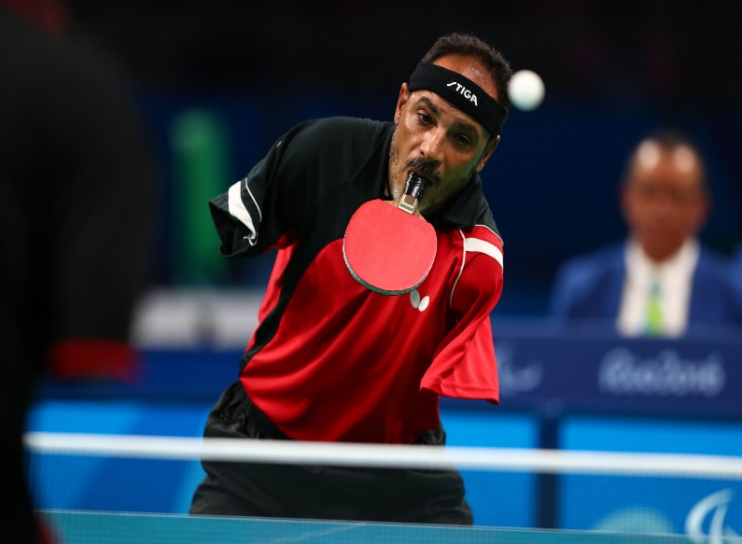
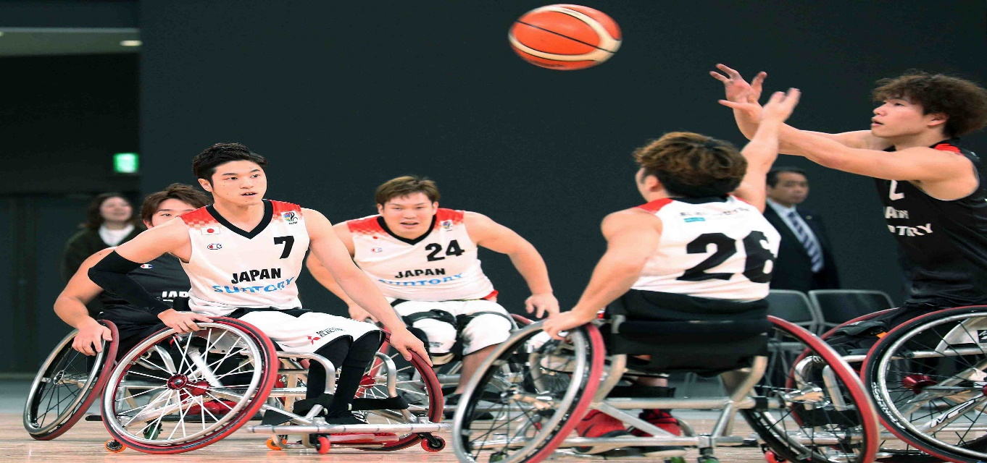
کمیته‌ی بین‌المللی پارالمپیک (IPC)
تاریخ نوپای جنبش پارالمپیک به سال 1948 یعنی به زمان برگزاری چهاردهمین دوره‌ی بازی‌های المپیک برمی‌گردد. در سال 1948 «سر ویلیام گاتمن» بازی‌های «استوک مندویل» را برای کهنه سربازان مجروح نخاعی در جنگ جهانی دوم آغاز کرد.
آن بازی‌ها و نیز سایر رقابت‌های ورزشی چند معلولیتی که بعداً آغاز شد به تأسیس بازی‌های پارالمپیک و کمیته بین‌المللی هماهنگی سازمان‌های جهانی ورزش معلولان(ICC) انجامید. در سال 1989، کمیته بین‌المللی پارالمپیک(IPC) جایگزین ICC شد.
کمیته بین‌المللی پارالمپیک(IPC) سازمانی غیرانتفاعی و بین‌المللی است که کمیته‌های ملی پارالمپیک(NPC) و چهار فدراسیون ورزش‌های بین‌المللی معلولیت‌های خاص(IOSDs) آن را تشکیل می‌دهند.

Slide 113
فدراسیون‌های بین‌المللی ورزشی
هر فدراسیون مسئولیت فنی رشته‌ی ورزشی مربوط را در سطح بین‌المللی بر عهده دارند و تأسیس آن‌ها باید بر طبق موازین نهضت المپیک مندرج در منشور باشد. به رسمیت شناخته شدن هر فدراسیون بین‌المللی بر عهده‌ی کمیته بین‌المللی المپیک طبق شرایط و ضوابط مندرج در منشور المپیک است.
IOC، 28 فدراسیون در ورزش‌های المپیک تابستانی و 7 فدراسیون بین‌المللی در ورزش‌های بازی‌های المپیک زمستانی را به رسمیت شمرده است.
فدراسیون‌های بین‌المللی از طرف IOC به‌عنوان عالی‌ترین مرجع حاکم بر ورزش جهان شناخته می‌شوند.
فدراسیون‌های بین‌المللی برای خود یک انجمن جهانی با عنوان انجمن عمومی فدراسیون‌های بین‌المللی ورزش (GAISF) تشکیل داده‌اند.

Slide 114
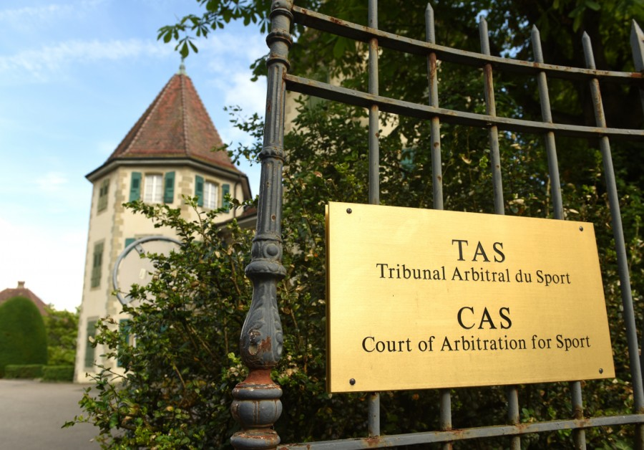
دادگاه حکمیت ورزشی(CAS)
هدف CAS حل اختلافات ورزشی است که به‌طورمعمول با درخواست علیه تصمیمات نهادها یا سازمان‌های ورزشی به داوری گذاشته می‌شود.
CAS این کار را با صدور احکام قضایی انجام می‌دهد که قابلیت اجرایی مشابه احکام دادگاه‌های معمولی دارد. همچنین، در مواردی که آیین دادرسی اجازه می‌دهد، اختلاف دوطرف را دوستانه با میانجیگری حل می‌کند و درباره موضوعات ورزشی موردبحث در دادگاه مشاوره می‌دهد.
افزون بر این، CAS هیئت‌های داوری غیردائمی با قوانین دادرسی ویژه را برای مسابقاتی مانند بازی‌های المپیک تعیین می‌کند.
دفتر مرکزی آن در لوزان سوئیس مستقر است.

Slide 115
آژانس جهانی ضد دوپینگ(WADA)
آژانس جهانی ضد دوپینگ(WADA) در 10 نوامبر 1999 با حمایت و مشارکت نهادهای ورزشی، دولت‌ها، و سازمان‌های دیگر مسئول ترویج و هماهنگی مبارزه علیه دوپینگ در ورزش در سطح بین‌المللی تأسیس شد.
WADA هیئت مؤسس، کمیته اجرایی، و چند کمیته تخصصی دارد.
هیئت مؤسس مدیریت و اداره واقعی آژانس را واگذار می‌کند، شامل اجرای فعالیت‌ها و مدیریت دارایی‌ها به هیئت اجرایی که سیاست گزار نهایی است.
کمیته‌های WADA نقش مشاوره ای دارند و برای برنامه‌های WADA خطوط راهنمای لازم را ارائه می‌دهند.

Slide 116
فصل پنجم:
سازماندهی مسابقات و جشنواره های ورزشی

Slide 117
عوامل‌ مهم‌ در سازماندهی و برنامه‌ريزي مسابقات‌ ورزشي‌
12. انتشارات‌ و تبليغات‌
13. تشكيل‌ كميتة‌ انضباطي‌
14. مراسم‌ افتتاح‌ و اختتام‌
15. اعطاي‌ جوايز
16. ارائه‌ گزارش‌ كلي‌ از نتايج‌ مسابقه‌ها و رقابتها
17. قدرداني‌ از مساعدت‌ مقامات‌ و افراد
18.پيش‌بيني‌مواردي‌ ایجاد کننده وقفه در برنامه ها
19. رسيدگي‌ به‌ اعتراضات‌ و شكايات‌ احتمالي‌ و جز آن‌
1. تعيين‌ زمان‌ مناسب‌
2. تداركات‌ لازم‌
3. تخمين‌ هزينه‌هاي‌ لازم‌
4. كادر اداري‌ - فني‌ و خدماتي‌ كارآمد
5. آگاهي‌ از تعداد شركت‌كنندگان‌ (تيمها - افراد)
6. تعداد روزهاي‌ بازي‌
7. اطلاع‌ از تعداد بازيها
8. هماهنگي‌ برنامه‌ مسابقه‌ها با ساير برنامه‌ها
9. تعيين‌ نحوة‌ برگزاري‌ مسابقه‌ها
10. پيش‌بيني‌ امور بهداشتي‌ و ايمني‌ (پزشك‌ - دارو)
11. تدابير لازم‌ براي‌ اسكان‌ و تغذيه‌ كلية‌ افراد

Slide 118
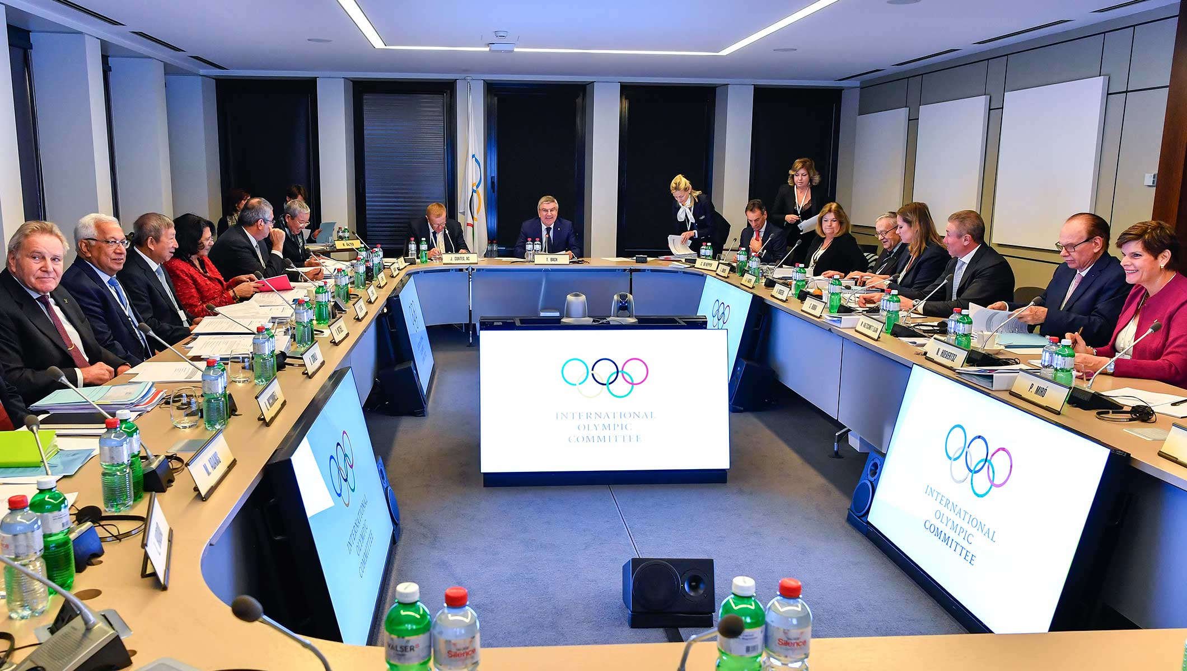
سازماندهی و تنظيم‌ برنامة‌ مسابقات‌ ورزشي‌
در سازماندهی و تنظیم برنامه مسابقات ورزشی باید سه دسته اقدامات زیر را در نظر گرفت:
1. اقدامات‌ پيش‌ از اجراي‌ رويداد ورزشي‌
2. اقدامات‌ ضمن‌ اجراي‌ رويداد ورزشي‌
3. اقدامات‌ پس‌ از اجراي‌ رويداد ورزشي‌

Slide 119
1. اقدامات‌ قبل‌ از اجراي‌ رويداد ورزشي‌
الف‌) ابلاغ‌ برنامة‌ مسابقات‌ به‌ واحدهاي‌ تحت‌ پوشش‌ جهت‌ برگزاري‌ مسابقات‌ انتخابي‌
ب‌) دعوت‌ از تيمهاي‌ شركت‌ كننده‌، دعوتنامه‌ بايد به‌ همراه‌ دستورالعملي‌، كه‌ حاوي‌ مطالب‌ زير است‌، تنظيم‌ و ارسال‌ شود:
- زمان‌ و مكان‌ مسابقات‌
- تعداد، شرايط‌ و تركيب‌ شركت‌كنندگان‌
- آخرين‌ مهلت‌ اعلام‌ آمادگي‌ تيمهاي‌ شركت‌كننده‌
- اصول‌ فني‌، نحوة‌ اجراي‌ مسابقات‌، جدول‌بندي‌ و غيره‌

Slide 120
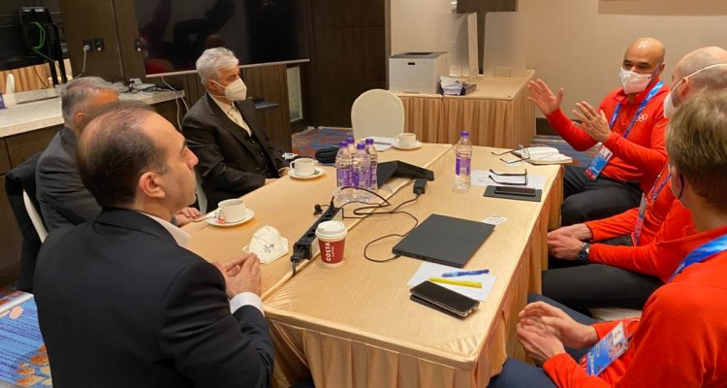
1. اقدامات‌ قبل‌ از اجراي‌ رويداد ورزشي‌
ج‌) پيش‌بيني‌ كلية‌ كارهايي‌ كه‌ براي‌ اجراي‌ مطلوب‌ يك‌ مسابقه‌ لازم‌ است‌.
د) تخصيص‌ بودجه‌ مصوب‌ و تأمين‌ شده‌ به‌ مسؤولان‌ مربوط‌
ه) بازديد از محل‌ اجراي‌ مسابقه‌ و هماهنگي‌ لازم‌ با مسؤولان‌ محلي‌
و) سازماندهي‌ برنامه‌ و تقسيم‌ وظايف‌ پيش‌بيني‌ شده‌
ز) دعوت‌ از مسؤولان‌ ذيربط‌

Slide 121
2. اقدامات‌ ضمن اجراي‌ رويداد ورزشي‌
الف‌) پذيرش‌ تيمهاي‌ شركت‌كننده‌ در مسابقات‌
ب‌) اسكان‌ و تغذية‌ ورزشكاران‌، مربيان‌ و همراهان‌
ج‌) قرعه‌كشي‌ مسابقات‌ بر طبق‌ جدول‌ مورد توافق‌
د) ايجاد هماهنگي‌ در بين‌ واحدها
ه) اجراي‌ برنامة‌ افتتاحيه‌ و اختتامية‌ مسابقات‌
و) اجراي‌ فعاليتهاي‌ فوق‌ برنامه‌ در اوقات‌ فراغت‌ شركت‌كنندگان‌

Slide 122
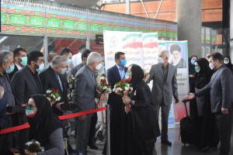
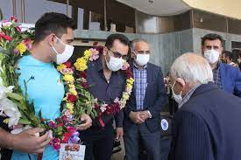
3. اقدامات‌ پس از اجراي‌ رويداد ورزشي‌
الف‌) برگزاري‌ جلسة‌ عمومي‌ با شركت‌ مسؤولان‌ اجرايي‌ مسابقه‌ به‌ منظور ارزيابي‌ برنامه‌ اجرا شده‌
ب‌) گزارش‌ كلية‌ مسؤولان‌ و به‌ويژه‌، ارائه‌ گزارش‌ تحليلي‌
ج‌) قدرداني‌ و سپاس‌ از همكاران‌ در رده‌هاي‌ مختلف‌
د) پرداخت‌ حق‌الزحمه‌ها و عمل‌ به‌ تعهدات‌ مربوط‌

Slide 123
سازماندهي‌ مسابقات‌ ورزشي‌
در سازماندهي واحدهاي‌ ضروري‌ و مورد نياز يك‌ مسابقه‌ تعيين‌ و فعاليتهاي‌ پيش‌بيني‌ شده‌ مشابه‌ در يك‌ واحد مشخص‌ قرار مي‌گيرند.
افراد هر واحد، با توجه‌ به‌ قابليتها و تواناييهاي‌ كمي‌ و كيفي‌ تحت‌ نظر مسؤول‌ واحد به‌ انجام‌ وظيفه‌ مشغول‌ مي‌شوند. وظايف‌ پيش‌بيني‌ شده‌ هر واحد بين‌ افراد واحد تقسيم‌ و ابلاغ‌ مي‌شود.

Slide 124
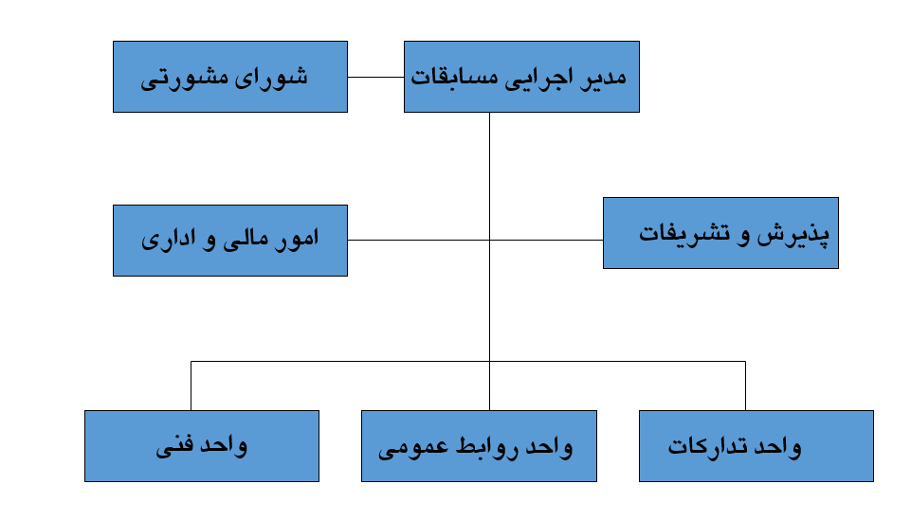
نمودار سازمانی یک مسابقه ورزشی

Slide 125
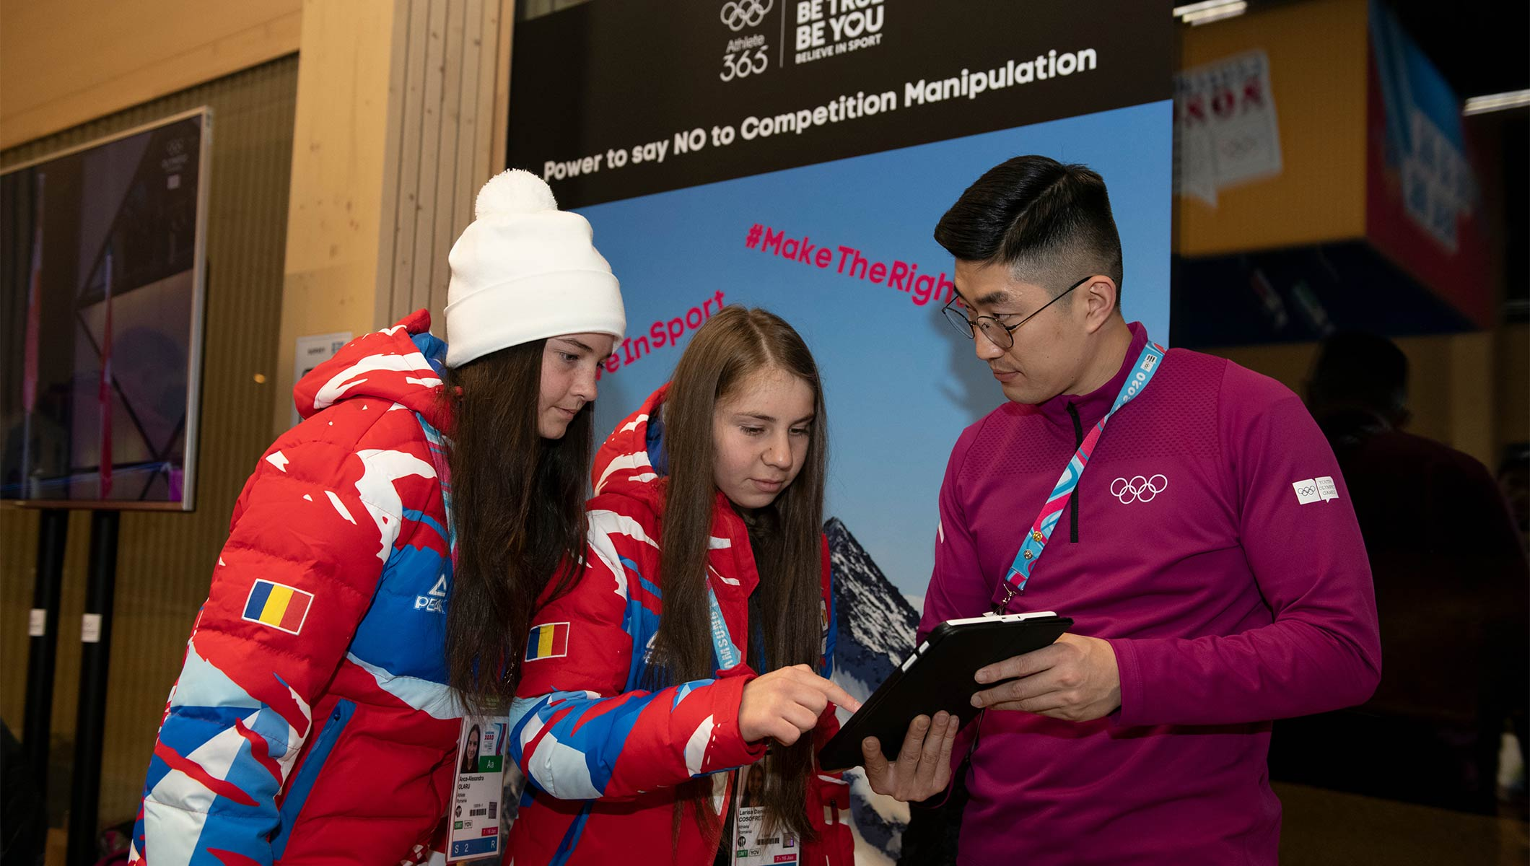
وظايف‌ واحد پذيرش‌ و تشريفات‌
- پذيرش‌ تيمهاي‌ شركت‌كننده‌ ‌
- ارائه‌ برنامة‌ مسابقات‌ به‌ سرپرست‌ تيمها و تحويل‌ كوپن‌ غذا و ديگر موارد لازم‌
- هماهنگي‌ با نيروهاي‌ انتظامي‌ محلي‌ به‌ منظور برقراري‌ نظم‌ مسابقات‌ در طول‌ برگزاري‌
- راهنمايي‌ و استقرار خبرنگاران‌ ، عكاسان‌ و مدعوين‌

Slide 126
وظايف‌ واحد امور مالي‌ و اداري‌
- برآورد هزينه‌هاي‌ لازم‌
- نظارت‌ بر هزينه‌هاي‌ مسابقات‌
- بررسي‌ اسناد و مدارك‌ هزينه‌هاي‌ انجام‌ شده‌
- پرداخت‌ تعهدات‌ مربوط‌ به‌ مسابقات‌
- پرداخت‌ حق‌الزحمه‌ كلية‌ همكاران‌ محلي‌ و برگزاركنندگان‌ مسابقات‌
- در اختيار گذاشتن‌ بودجة‌ لازم‌ جهت‌ خريد

Slide 127
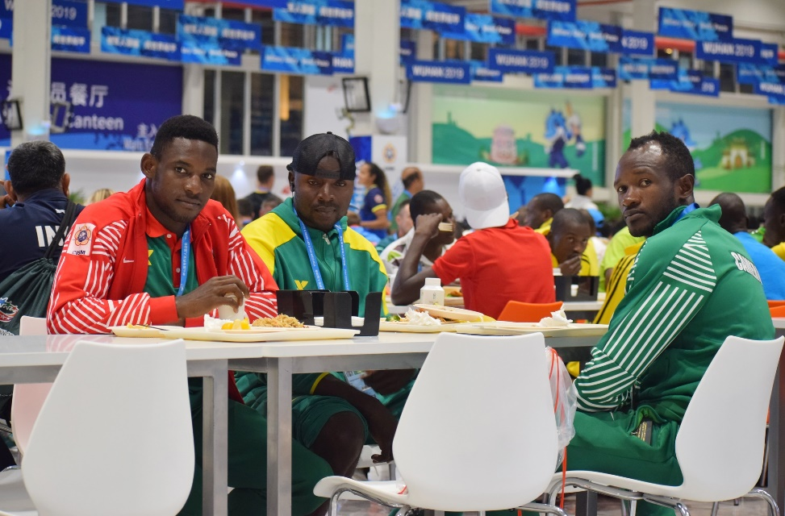
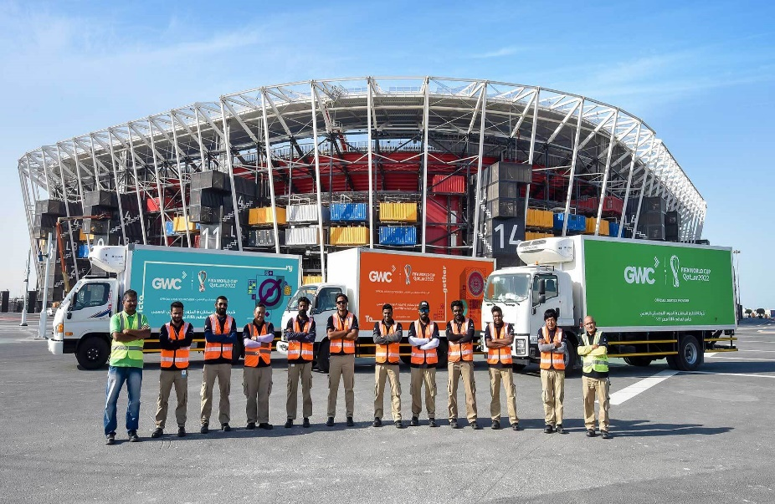
وظايف‌ واحد تداركات‌
- تأمين‌ كلية‌ وسايل‌ مورد نياز
- انعقاد قرارداد درخصوص‌ تغذيه‌ و خوابگاه‌
- تهيه‌ و تدارك‌ وسايل‌ نقليه‌
آماده‌كردن‌ محل‌ مسابقه‌، غذاخوري‌ و محل‌ استراحت‌ افراد
- هماهنگي‌ با مقامات‌ محلي‌ در مورد فروش‌ بليط‌ مسابقات
- ارائة‌ خدمات‌ به‌ تيمهاي‌ شركت‌كننده‌
- نظارت‌ بر امر بهداشت‌ و نظافت‌ محل‌ برگزاري‌ مسابقه‌، غذاخوري‌ و خوابگاه‌
- تهيه‌ و تدارك‌ وسايل‌ لازم‌
- ارائه‌ يا نصب‌ برنامه‌ غذايي‌ در طول‌ اردوي‌ مسابقه‌‌

Slide 128
وظايف‌ واحد روابط‌ عمومي‌
تهية‌ پيش‌نويس‌ خبر براي‌ مطبوعات‌ و رسانه‌هايگروهي‌ پيش‌ از مسابقه‌
تزيين‌ خوابگاه‌ و مكان‌ برگزاري‌ مسابقه‌
كنترل‌ تريبون‌ و امور صوتي‌ و نوري‌ محل‌ مسابقه
تهية‌ عكس‌ و فيلم‌ (ويدئو) و گزارش‌ از جريان‌ مسابقه‌
برنامه‌ريزي‌ امور فوق‌ برنامه‌ و اوقات‌ فراغت‌ شركت‌كنندگان‌ از قبيل‌ نمايش‌ فيلم‌ سينمايي‌ و غيره‌

Slide 129
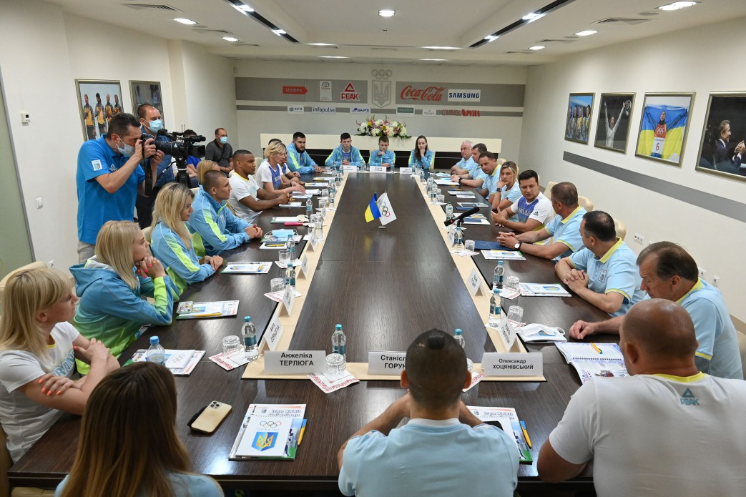
وظايف‌ واحد فني‌
- برگزاري‌ مراسم‌ قرعه‌كشي‌ مسابقات‌ ورزشي‌ و تنظيم‌ جدول‌ و يا جدولهاي‌ رقابتها
- برگزاري‌ مسابقات‌ ورزشي‌ طبق‌ جدولهاي‌ تعيين‌ شده‌
- تكميل‌ جدولها با توجه‌ به‌ نتايج‌ حاصله‌
- تشكيل‌ كميتة‌ داوران‌
- تشكيل‌ كميته‌ انضباطي‌ در صورت‌ لزوم‌، زير نظر مدير اجرايي‌ مسابقات‌
- رسيدگي‌ به‌ شكايات‌ و اعتراضات‌ تيمها يا سرپرستان‌ و مربيان‌ براساس‌ آيين‌نامه‌ها و مقررات‌
- استخراج‌ و اعلام‌ نتايج‌ روزانه‌ و ثبت‌ آن‌ در تابلوي‌ اعلانات‌ جهت‌ اطلاع‌ عموم‌

Slide 130
مقررات و سیاست‌های مسابقات ورزشی
مقررات و سیاست‌های رویدادهای ورزشی باید قبل از مسابقه به‌طور روشن در دسترس همۀ شرکت‌کنندگان قرار گیرد.
یک مدیر رویداد ورزشی باید سیاست‌های مربوط به موارد ذیل را در نظر بگیرد:
الف) شایستگی،
ب) اعتراضات،
ج) اقدامات انضباطی و جریمه،
د) تعویق و برنامه‌ریزی مجدد،
ه) مقررات پزشکی شرکت‌کنندگان، و
و) کارت شناسایی شرکت‌کنندگان

Slide 131
الف) شایستگی
شرکت‌کنندگان باید مطمئن شوند که بازی جوانمردانه است و افراد می‌توانند فقط در صورت احراز شایستگی در برنامه شرکت کنند. درواقع، شما باید مقرراتی را وضع کنید که حاکم بر شایستگی‌های فردی و سازمانی باشد. رهنمودهای تنظیم سیاست شایستگی شامل موارد زیر است:
1ـ شایستگی فردی
هر فرد مجاز به شرکت در یک تیم در هر مسابقه است. تیمی که فرد در ابتدا در آن بازی می‌کند باید همان تیمی باشد که آن فرد مسابقات خود را در آن دنبال می‌کند.
بازیکن نمی‌تواند از اسم مستعار استفاده کند(در صورت استفاده از نام مستعار تیم جریمه می‌شود).
هر فرد از هر واحدی که شرکت کند تنها اجازه دارد در مسابقات همان واحد بازی کند.
2ـ شایستگی سطح مهارت
دانش آموزان یا دانشجویانی می توانند در مسابقات منطقه ای و کشوری شرکت کنند که جزو باشگاه های حرفه ای نباشند. یا مدال آوران ملی و بین المللی نباشند.

Slide 132
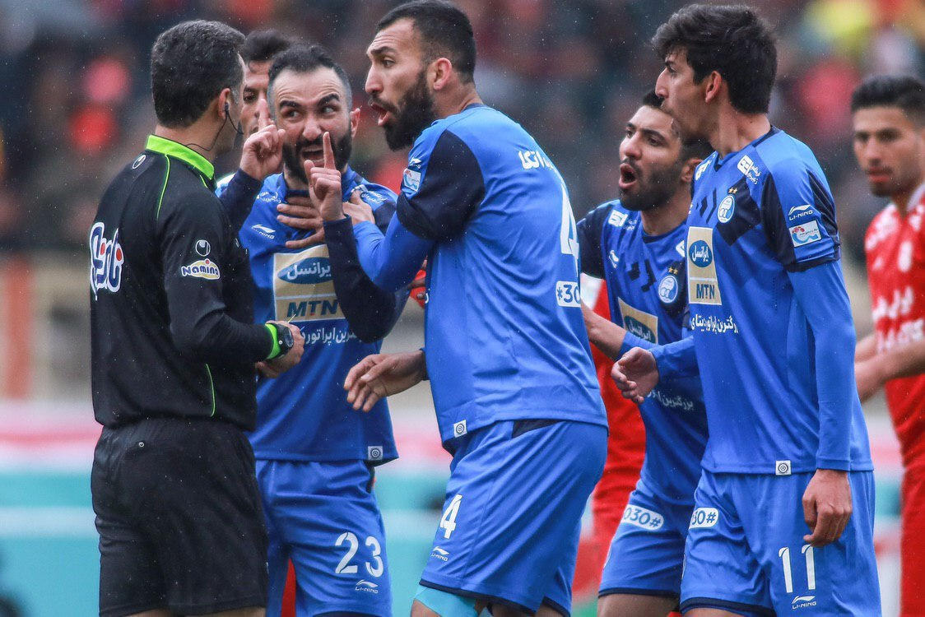
ب) اعتراضات
هر تیم یا هر فرد که نسبت به واجد شرایط بودن بازیکن تیم حریف اعتراض دارد باید مدارک ذیل را ارائه نماید:
شهامت کتبی امضاشدۀ شاهد
تاریخ و زمانی که نشان‌دهندۀ شرکت غیرمجاز بازیکن باشد
عکس یا جدولی که دال بر غیرقانونی بودن بازیکن باشد
اگر اعتراض مربوط به تأیید شدن یا نشدن بازیکن نباشد و مربوط به بازی باشد، در این صورت مقامات ورزشی و ناظران این مسئله را مورد بررسی قرار می‌دهند.
در بیشتر برنامه‌های ورزشی آموزشگاهی اعتراض‌کننده باید مبلغی را برای اعتراض، به‌منزلۀ مبلغ حق اعتراض، بپردازد. اگر اعتراض وارد بود، مبلغ به تیم شاکی مسترد می‌شود، در غیر این صورت، ادارۀ مسابقات این مبلغ را ضبط می‌کند. پرداخت این هزینه باعث جلوگیری از اعتراضات بیجا می‌گردد.

Slide 133
ج) اقدامات انضباطی و جریمه
اگر تیمی در زمانی معین، معمولاً تا پنج دقیقه پس از زمان برنامه‌ریزی‌شده، آمادۀ مسابقه نباشد، این وضعیت غیبت به‌حساب می‌آید که تصمیم‌گیری در این مورد نیز بستگی به اختیارات مقامات یا هیئت‌داوران دارد.
بازی‌هایی که به دلیل غیبت برگزار نمی‌شود هرگز دوباره در جدول زمان‌بندی قرار نخواهند گرفت.
اگر تیمی پیش از آنکه یکی از مقامات یا ناظر، غیبت تیم مقابل را اعلام دارد، محل مسابقه را ترک کند هر دو تیم غایب محسوب خواهند شد.
تیمی که هنگام غیبت تیم مقابل در محل مسابقه حاضر می‌شود باید از تعداد کافی بازیکنان برخوردار باشد. در غیر این صورت، هر دو تیم غایب محسوب خواهند شد.
اگر تیمی از تعداد نفرات لازم برای بازی برخوردار نباشد، کاپیتان یا مدیر تیم مقابل این حق انتخاب را دارد که در مسابقه شرکت کند و یا نکند، مشروط بر اینکه قوانین بازی این حق را برای قائل شده باشد. در صورت شکل گرفتن توافق شرکت، بازی صورت قانونی به خود خواهد گرفت و نمی‌توان تحت عنوان حضور یک تیم فاقد معیارهای لازم، نسبت به این بازی اعتراض کرد.

Slide 134
د) تعویق بازی و تنظیم مجدد جدول بازی‌ها
اگر به هر دلیلی تنظیم مجدد جدول مسابقات ضروری باشد، برنامۀ مسابقه را با رضایت دو طرف و تأیید ستاد برگزاری به تعویق اندازید.
یکی از روش‌های مناسب اطلاع‌رسانی به سازمان ورزشی و شرکت‌کنندگان تهیۀ پیام‌های تلفنی ضبط‌شده است. مزیت این روش آن است که می‌توان تعویق صورت گرفته و آخرین وضعیت جدول زمانی را حتی پس از پایان وقت اداری به اطلاع دو طرف ذی‌نفع رساند. بیشترین پیگیری‌های مربوط به برنامه‌های درون‌سازمانی و برون‌سازمانی بعد از ساعت اداری صورت می‌گیرد.

Slide 135
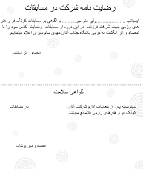
ه) مقررات و تأییدیۀ پزشکی
در مورد شرکت‌کنندگان خردسال به‌غیراز تأییدیۀ پزشک، رضایت‌نامۀ کتبی والدین یا قیم آن‌ها برای شرکت در مسابقات ضروری است.
این رضایت‌نامه دلالت بر آن دارد که والدین آن‌ها از شرکت فرزندانشان در مسابقات مطلع­اند.

Slide 136
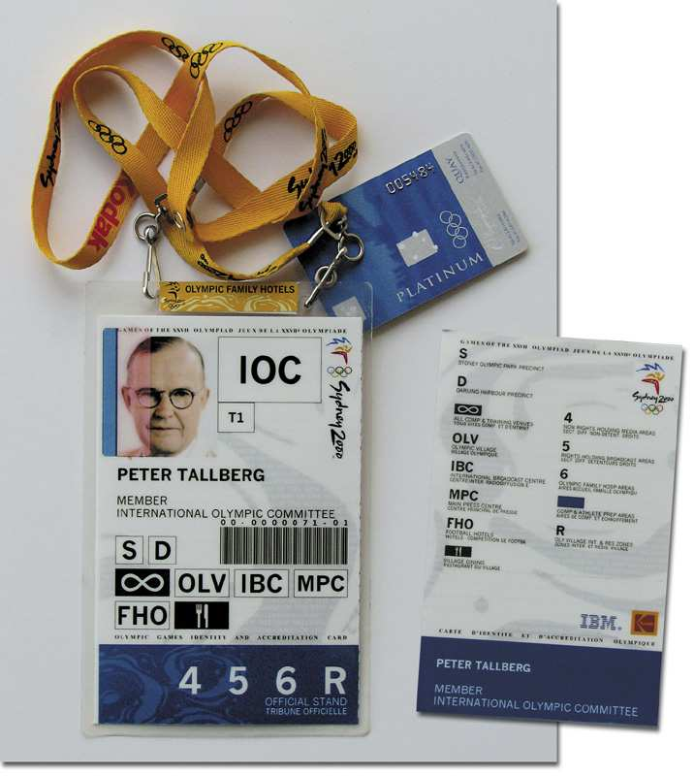
و) کارت شناسایی(ID)
کارت شناسایی درواقع مجوز عبور و اعتبار افراد شرکت‌کننده در یک رویداد ورزشی محسوب می‌شود.
معمولاً، در حین ورود ورزشکاران و هیئت همراه به اردوگاه مسابقات کارت شناسایی موقتی که دارای اعتبار یک‌روزه است، برای آن‌ها صادر می‌شود. کارت شناسایی اصلی شامل عکس و مشخصات ویژۀ کارت شناسایی است که در روز دوم صادر می‌شود.
برای صدور کارت شناسایی مراحل زیر باید صورت گیرد:
ورود اعضای کاروان به محل کمیتۀ پذیرش بازی‌ها.
بررسی مشخصات اعضای کاروان ورزشی
تکمیل برگه‌های ناقص یا برگ مشخصات برای افرادی که قبلاً معرفی نشده­اند.
گرفتن عکس فوری از کلیه شرکت‌کنندگان.
پرداخت حق شرکت کلیۀ شرکت‌کنندگان برای مدت اقامت در اردو.
صدور کارت شناسایی موقت برای کلیۀ شرکت‌کنندگان

Slide 137
مدیریت و سرپرستی کاروان‌های ورزشی اعزامی به رقابت‌های برون‌مرزی

Slide 138
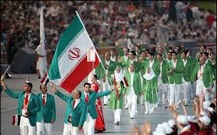
برنامه ریزی برای حضور در یک رویداد بین المللی ورزشی
داشتن زمان کافی جهت برنامه ریزی دقیق امری ضروری است.
سرپرست هیئت یا تیم باید در تمامی لحظات آمادگی برخورد با مشکلات را داشته باشد.
بنابراین صبر و خونسردی از جمله خصوصیات مورد نیاز هرسرپرست به منظور حل مشکل در مواقع بحرانی است.

Slide 139
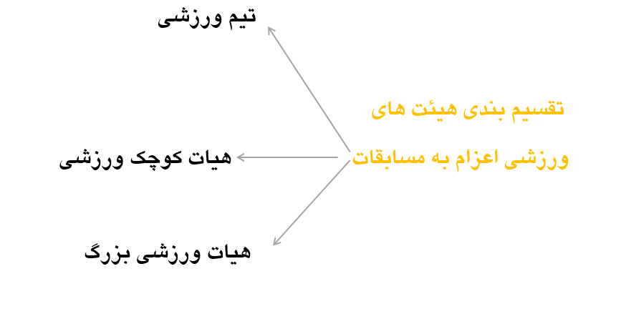
طبقه‌بندی هیئت‌های ورزشی اعزام به مسابقات
نحوه اداره و سرپرستی تیم‌ها و هیئت‌های ورزشی بستگی مستقیم به تعداد افراد هر یک از آن‌ها دارد. برای شرکت در بازی‌های منطقه‌ای معمولاً هیئت کوچک ورزشی از ورزشکاران 2 تا 5 رشته ورزشی تشکیل می‌شود. هر یک از رشته‌ها سرپرست جداگانه دارند و سرپرستی کل گروه با سرپرست هیئت است. هیئت‌های ورزشی تا صد نفر دارای یک سرپرست هیئت و یک نفر معاون است. به ازای هر صد نفر ورزشکار که به تعداد مذکور اضافه شود، یک معاون اضافه می‌شود و یک هیئت ورزشی حداکثر سه معاون می‌تواند داشته باشد.

Slide 140
طبقه‌بندی هیئت‌های ورزشی اعزام به مسابقات
گروهای ورزشی را که به مسابقات برون‌مرزی اعزام می‌شوند از لحاظ اندازه(تعداد) گروه می‌توان به سه دسته تقسیم کرد:
1. تیم ورزشی
تیم ورزشی به گروهی از ورزشکاران، مربیان و سرپرست و نفرات دیگر همراه گویند که در یک رشته ورزشی در مسابقات برون‌مرزی اعم از رسمی یا دوستانه حضور یابند. در تیم‌های ورزشی کوچک مانند تنیس روی میز، تنیس و بدمینتون معمولاً یک سرپرست و یک یا دو نفر مربی کادر سرپرستی را تشکیل می‌دهند.
2. هیئت کوچک ورزشی
هیئت کوچک ورزشی متشکل از 30 تا 70 نفر و شامل چند رشته ورزشی است. معمولاً در بازی‌های المپیک و بعضی از مسابقات چندجانبه هیئت‌هایی با این اندازه حضور می‌یابند.
در یک هیئت ورزشی کوچک سرپرست کاروان، پزشک، مسئول روابط بین‌الملل، مسئول مطبوعاتی، مسئول امور تشریفات(بلیت، گذرنامه، ارز) و مسئول امور مالی از جمله افرادی هستند که حضورشان ضروری است.
3. هیئت ورزشی بزرگ
هیئت ورزشی بزرگ(کاروان ورزشی) به گروهی اطلاق می‌شود که نفرات آن بیشتر از 70 نفرند. معمولاً چنین هیئت‌هایی در بازی‌های آسیایی حضور می‌یابند.

Slide 141
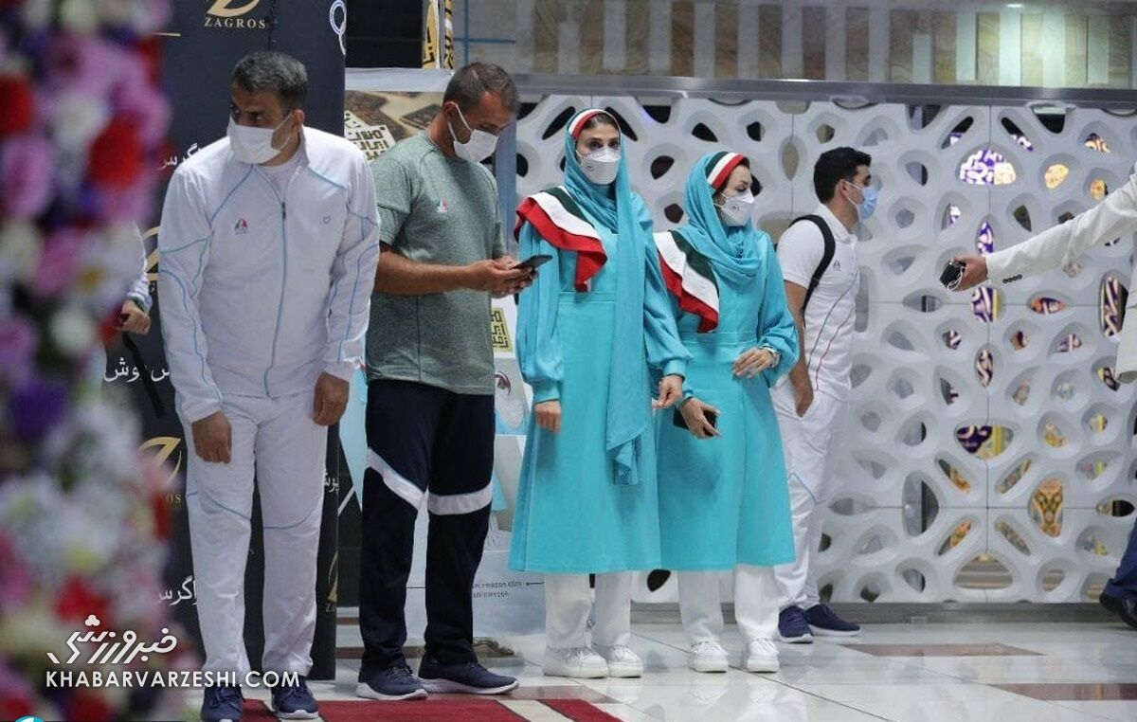
مدیریت و سرپرستی کاروان‌های ورزشی اعزامی به رقابت‌های برون‌مرزی
به‌صورت کلی در مدیریت و سرپرستی کاروان‌های ورزشی اعزامی به رقابت‌های برون‌مرزی اقدامات به سه دسته زیر تقسیم می شود:
اقدامات قبل از اعزام کاروان
اقدامات در کشور میزبان
اقدامات پس از اعزام کاروان

Slide 142
الف) اقدامات قبل از اعزام کاروان
قبل از اعزام کاروان ورزشی باید موارد زیر انجام شود:
الف) تأمین بودجه و اعتبارات ریالی و ارزی
ب) گذرنامه
داشتن گذرنامه برای اخذ روادید ورود به کشوری دیگر ضروری است. لذا باید اطلاعات لازم در خصوص مراحل صدور گذرنامه از ادارۀ گذرنامه کسب شود.
چنانچه ورزشکاران شما فاقد گواهی پایان خدمت‌اند، قبل از اقدام به درخواست گذرنامه برابر مقررات باید موافقت کتبی سازمان ذی‌ربط آن‌ها را مبنی بر خروج از کشور به ادارۀ نظام‌وظیفه تسلیم کنید.
ج) تهیه روادید(ویزا)
سفر به کشوری دیگر نیازمند اخذ روادید است که باید آن را از سفارت‌خانه کشور مقصد دریافت کرد. از کمیتۀ برگزاری مسابقات در کشور میزبان بخواهید اسامی اعضای کاروان را برای سفارت کشور خود در تهران ارسال کند تا در صورت مراجعۀ شما و ارائۀ دعوت‌نامۀ مسابقات، سفارت آن کشور در تهران قبلاً از اسامی اعضای کاروان مطلع شده باشد.
د) دریافت مجوز خروج
ـ کاروان‌های ورزشی اعزامی از جانب وزارت ورزش و جوانان به‌جای دریافت مجوز خروج از نهاد ریاست جمهوری، مجوز خروج خود را از شورای برون‌مرزی این سازمان دریافت کنند. در حقیقت در وزارت ورزش و جوانان، شورایی وجود دارد که در ارتباط با کلیه اعزام‌ها و سفرهای ورزشی به خارج از کشور تصمیم‌گیری می‌کند.

Slide 143
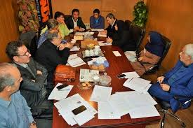
الف) اقدامات قبل از اعزام کاروان
وظايف اصلي سرپرست هيات ورزشي قبل از اعزام شامل موارد ذیل است:
تقويم روز شمار كاري
انتخاب كادر اجرايي
تهيه فهرست وسايل مورد نياز هيات اعزامي
كسب اطلاعات لازم در مورد كشور ميزبان
برگزاري جلسات منظم با سرپرستان و مربيان تيمهاي اعزامي
برنامه ريزي در مورد نحوه اعزام هيات
برنامه ريزي در مورد نحوه بازگشت هيات

Slide 144
ب) اقدامات لازم در کشور میزبان
وظايف سرپرست كاروان در كشور ميزبان شامل موارد زیر است:
حضور در مسابقه هاي تيمهاي مختلف ورزشي طبق برنامه ريزي دقيق.
مطالعه و بررسي گزارش كتبي روزانه سرپرستان تيمها و رسيدگي به مشكلات و مسائل آنها.
حضور در جلسات روزانه سرپرستان هياتهاي ورزشي كشور هاي شركت كننده .
نظارت بر امور پزشكي ، اسكان ، بهداشت و تغذيه اردوي ورزشكاران .
تماس مستمر با كميته برگزاري بازيهاي جهت طرح موضوعات مورد نظر .
كنترل ورود ،خروج ووضعيت حضور و غياب كليه اعضاي كاروان در پايان هر روز .
تشكيل جلسه هاي هماهنگي با سرپرستان و کادر اجرایی تيمهاي شركت كننده هرشب در ساعت معين .
نظارت دقيق بر حسن انجام وظايف كادر اجرايي و دفتر سرپرستي .
كنترل حضور منظم تيمهاي شركت كننده در تمرينات و مسابقات.
حضور در جلسات تمريني تيمهاي شركت كننده حاقل يك تا دو بار در طول بازيها.

Slide 145
ب) اقدامات لازم در کشور میزبان
1 ـ سرپرستان کاروان‌های ورزشی به‌جای حمل پول، می‌توانند از چک مسافرتی معتبر استفاده کنند.
2 ـ داشتن یک کارت اعتباری بین‌المللی برای سرپرست کاروان‌های ورزشی کارهای وی را تسهیل می‌کند.
3 ـ داشتن مقداری پول کشور مقصد برای پرداخت مخارج اولیۀ کاروان ورزشی در بدو ورود ضروری است(در اغلب کشورها امکان تبدیل ارز در فرودگاه یا ایستگاه قطار وجود دارد).
نکته: در برخی از کشورها تا وارد آن‌ها نشوید پول خود را نمی‌فروشند و هنگام خروج هم اجازه نمی‌دهند پولشان را از کشور خارج کنید. در این‌گونه کشورها معاملۀ ارزی با دلال‌ها ممنوع و ممکن است به بازداشت اعضای کاروان بینجامد.

Slide 146
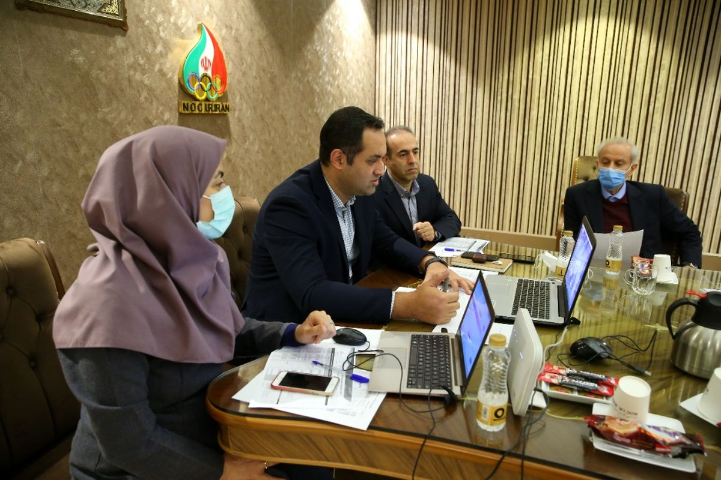
ج) اقدامات لازم عملیات پس از اعزام کاروان
پس از اعزام تیم به مسابقات اقدامی از قبیل موارد زیر باید انجام شود:
1- تنظیم گزارش سند
2- ارزشیابی توسط مدیران و ورزشکاران
3- ارسال نامه تشکر به افراد و سازمان‌های مربوطه
4- حضور در جلسات مطبوعات
5- تنظیم اسناد هزینه‌های مالی

Slide 147
فصل ششم:
مدیریت رویدادهای ورزشی

Slide 148
تعریف رویدادهای وزشی
به مجموعه بازی‌ها و مسابقات ورزشی که برای یک محدوده زمانی برنامه‌ریزی می‌شوند، رویدادهای ورزشی گویند.
به‌صورت کلی بر اساس وسعت، اهداف و تعداد و مدت‌زمان می‌توان دسته‌بندی‌های زیر را از رویدادها به عمل آورد:
الف) انواع رویدادها بر اساس وسعت
بزرگ: مانند المپیک، بازی‌های قاره‌ای- لیگ‌های ملی
متوسط: مانند همایش پیاده‌روی استانی
کوچک: مانند مسابقه محلی
ب) انواع رویدادها بر اساس اهداف
فرهنگی: مانند کنسرت‌های موسیقی، تئاتر، نمایشگاه کتاب
ورزشی: مانند المپیادهای ورزشی، جشنواره‌های ورزشی
ج) انواع رویدادها از نظر تعداد و مدت‌زمان
یک‌باره: هر 4 سال یک‌بار مانند المپیک
گاه‌گاهی: هر 5-10 سال یک‌بار مانند مسابقات و جام‌های جهانی و قاره‌ای
مرتب: هرساله برگزار می‌شوند مانند مسابقات جایزه بزرگ، مسابقات دهه فجر

Slide 149
اهداف راهبردی برگزاری رویدادهای ورزشی
به‌صورت کلی اهداف راهبردی برگزاری رویدادهای ورزشی شامل موارد زیر است:
توسعه ورزش
توسعه اجتماعی و همگرایی
توسعه زیرساخت‌ها به‌ویژه زیرساخت‌های ورزشی
توسعه اقتصادی
توسعه گردشگری
افزایش شهرت و وجهه بین‌المللی
نکته: مهم‌ترین هدف مشخص برای برگزاری رویدادهای ورزشی، افزایش وجهه و شهرت برای کشور میزبان است.

Slide 150
نهادهای استفاده کننده از رویدادهای ورزشی
نهادهایی که از برگزاری رویدادهای ورزشی استفاده می‌کنند شامل موارد زیرند:
حامیان مالی(مهم‌ترین هدف حامیان مالی در ورزش تبلیغ و فروش محصولات است)
شرکای پخش تلویزیونی
جامعه محلی
بنیادهای خیریه
گروه‌های اداره‌کننده ورزشی

Slide 151
تأثیرات رویدادهای ورزشی بر محل برگزاری رویدادها
رویدادهای ورزشی بر محل برگزاری آن‌ها دارای تأثیرات زیر هستند:
اول: تأثیرات اقتصادی
الف) درآمدها: (فروش بلیت، فروش مجوزهای تبلیغاتی، فروش پخش تلویزیونی، قراردادهای مالی با اسپانسرها، افزایش درآمد حمل‌ونقل، افزایش دادوستد، توسعه گردشگری، افزایش درآمد هتل‌ها و محل اقامتی، توسعه زیرساخت‌ها به‌ویژه اماکن ورزشی)
ب) هزینه‌ها( هزینه اداری، تدارکاتی، ایمنی و امنیتی، جوایز، کمک به فدراسیون، اماکن و تأسیسات ورزشی
نکته: تعداد تماشاگران جزو درآمدهای متغیر و تضمین نشده در برگزاری رویدادهای ورزشی هستند.
دوم: تأثیرات اجتماعی و فرهنگی
الف) مثبت: (تبدیل فرهنگ و سنت بومی، افزایش همبستگی ملی، افزایش غرور ملی، افزایش تعاون و همکاری، افزایش علاقه و رویکرد ورزشی، سرگرمی، استراحت، کاهش مشکلات و استرس‌ها)
ب) منفی: (هزینه‌های سرسام‌آور، مشکلات امنیتی)

Slide 152
تأثیرات رویدادهای ورزشی بر محل برگزاری رویدادها
سوم: تأثیرات زیست‌محیطی
الف) مثبت: (افزایش فضای سبز، مدرن‌تر کردن وسایل نقلیه، بهبود راه‌های ارتباطی)
ب) منفی: ( افزایش تولید زباله، افزایش ترافیک، افزایش سروصدا، آلودگی محیطی، تخریب مناطق بکر طبیعی)
چهارم: تأثیرات سیاسی و بین‌المللی
افزایش شهرت و وجهه بین‌المللی، افزایش شهرت برای افراد سیاسی و احزاب حاکم

Slide 153
سطوح مسابقات و رویدادهای ورزشی
مسابقات و رویدادهای ورزشی در سطوح زیر برگزار می‌شود:
الف) مسابقات منطقه‌ای
مسابقات منطقه‌ای در یک یا چند رشته ورزشی و با حضور چند کشور منطقه(به لحاظ تقسیم‌بندی جغرافیایی یا سیاسی) برگزار می‌شود. این مسابقات به دو صورت دوستانه یا رسمی برگزار می‌شود. دیدارهای ورزشی دوستانه معمولاً در یک رشته ورزشی برگزار می‌شود و برای تیم‌های شرکت‌کننده بیشتر جنبه آمادگی داشته، و برگزاری آن به‌صورت منظم و همه‌ساله نیست.
مسابقات منطقه‌ای رسمی، به‌صورت منظم و همه‌ساله یا یک سال در میان بین چند کشور منطقه در یک رشته ورزشی برگزار می‌گردد؛ مانند مسابقات فوتبال منطقه غرب آسیا که اولین دوره آن با شرکت تیم‌های فوتبال منطقه غرب آسیا و یا مسابقات فوتبال جام خلیج‌فارس که همه‌ساله بین کشورهای عضو پیمان همکاری‌های خلیج‌فارس برگزار می‌شود.

Slide 154
سطوح مسابقات ورزشی
ب) مسابقات قهرمانی قاره‌ای
مسابقات قهرمانی قاره‌ای در بیشتر رشته‌های ورزشی در پنج قاره جهان به‌طور جداگانه برگزار می­شود. نحوه برگزاری این مسابقات با توجه به برنامه‌ریزی کنفدراسیون یا فدراسیون ورزشی هر قاره است. برای مثال مسابقات قهرمانی کشتی آسیا همه‌ساله(به‌جز سالی که بازی‌های آسیایی انجام می‌شود)، مسابقات قهرمانی بسکتبال آسیا هر دو سال یک‌بار و مسابقات فوتبال جام ملت‌های آسیا هر چهار سال یک‌بار برگزار می‌شود.
نکته: مسابقات باشگاهی در سطح قاره‌ای معمولاً همه‌ساله برگزار می‌شود.

Slide 155
سطوح مسابقات ورزشی
ج) مسابقات بین‌المللی
در بسیاری از رشته‌های ورزشی همه‌ساله در زمانی مشخص مسابقاتی به‌طور ثابت برگزار می­شود؛ بدین معنی که هر کشور در یک یا چند رشته ورزشی این مسابقات را در زمان و تاریخ ثابت برگزار می‌کند. برای مثال در رشته کشتی در تعدادی از کشورهای صاحب کشتی همه‌ساله این مسابقات برگزار می­شود: مسابقات بین‌المللی کشتی جام تختی. در سایر رشته‌های ورزشی هم مسابقات و جام‌هایی تحت عناوین ریاست جمهوری، استقلال، روز آزادی، نام قهرمانان نام‌آور و مواردی این‌چنین برگزار می‌شود.

Slide 156
سطوح مسابقات ورزشی
د) بازی‌های قاره‌ای
در سه قاره آسیا، آفریقا و امریکا، هر چهار سال یک‌بار بازی‌های قاره‌ای در رشته‌های ورزشی گوناگون برگزار می‌گردد. مسئولیت برگزاری این بازی‌ها با شورا یا انجمن المپیک هر قاره است.
نکته: در دو قاره اروپا و اقیانوسیه بازی‌هایی تحت عنوان بازی‌های قاره‌ای برگزار نمی‌شود.

Slide 157
سطوح مسابقات ورزشی
ه) بازی‌های آسیایی
این بازی‌ها زیر نظر شورای المپیک آسیا هر چهار سال یک‌بار در یکی از کشورهای عضو و در رشته‌های ورزشی مصوب این شورا برگزار می‌شود. این رویداد تا سال ۱۹۷۸ توسط فدراسیون بازی‌های آسیایی (AGF) برگزار می‌شد اما در نشست دهلی‌نو تصمیم گرفته شد که پس‌ازآن توسط شورای المپیک آسیا (OCA) ساماندهی و برگزار شود.
نکته: هفتمین دوره این بازی‌ها در سال 1974 در تهران برگزار گردید، در ضمن شهر بانکوک(تایلند) بیشترین میزبانی این رقابت‌ها را بر عهده داشته است(چهار دوره).

Slide 158
سطوح مسابقات ورزشی
ه) مسابقات قهرمانی جهان
مسابقات قهرمانی جهان در رشته‌های مختلف ورزشی زیر نظر فدراسیون‌های بین‌المللی ورزشی هر رشته در دوره‌های زمانی مختلف برگزار می‌شود.
با توجه به تصمیم هر یک از فدراسیون‌های بین‌المللی ورزشی این مسابقات ممکن است همه‌ساله(به‌جز سال برگزاری المپیک) مانند مسابقات جهانی کشتی، و یا هر دو سال یک‌بار مانند مسابقات جهانی وزنه‌برداری و یا چهار سال یک‌بار مانند مسابقات جام جهانی فوتبال برگزار شود.

Slide 159
سطوح مسابقات ورزشی
ز) بازی‌های المپیک
بازی‌های المپیک زیر نظر کمیته بین‌المللی المپیک از سال 1896 به‌طور منظم هر چهار سال یک‌بار(به‌جز سال 1916 به دلیل بروز جنگ جهانی اول و سال‌های 1940 و 1944 به سبب بروز جنگ جهانی دوم) برگزار شده است.
این بازی‌ها هر چهار سال یک‌بار و به فاصله 10 ـ 15 روز پس از برگزاری هر دوره المپیک برگزار می‌شد.
نکته: بازی‌های المپیک مهم‌ترین رویداد ورزشی جهان است.

Slide 160
سطوح مسابقات ورزشی
ح) مسابقات بین‌قاره‌ای
این مسابقات بین تیم‌های قهرمان هر قاره در یک رشته ورزشی برگزار می‌شود.
مانند جام کنفدراسیون‌ها در فوتبال یا مسابقاتی که همه‌ساله بین قهرمان باشگاه‌های فوتبال در سطح جهان برگزار می‌شود.
نکته: ترتیب اهمیت سطوح مسابقات ورزشی برون‌مرزی شامل منطقه‌ای، قهرمانی جهان، بازی‌های المپیک است.

Slide 161
فصل هفتم:
مدیریت منابع انسانی و داوطلبان در ورزش

Slide 162
منابع انسانی
برنامه‌ریزی استراتژیک منابع انسانی در سازمان‌های ورزشی نیاز به تصویری واضح از نیروی کار نقاط، قوت، ضعف و پتانسیل‌های آن‌ها دارد.
برنامه‌ریزی منابع انسانی فرایندی پویا است که شامل تجزیه‌وتحلیل نیازهای ضروری منابع انسانی برای رسیدن به مأموریت، استراتژی‌ها و اهداف با توجه به تغییرات مستمر محیطی است.
یک حرفه به‌عنوان مجموعه منظمی از دانش، اقتدار حرفه‌ای، مجوز اجتماعی و اصول اخلاقی شناخته می‌شود.

Slide 163
طراحی مشاغل
در طراحی مشاغل باید مسائل زیر را مدنظر قرار داد:
ساده‌سازی شغل: شغل تا حد ممکن ساده و تخصصی کردن طوری باشد که کارایی بیشتری از طریق آن‌ها قابل‌دستیابی است. لذا کارها به فعالیت‌های تشکیل‌دهنده‌ی آن تجزیه و جزئیات لازم برای هر فعالیت تعیین می‌شود.
چرخش شغل: جابه‌جایی کارکنان به‌طور دوره‌ای از شغلی به شغل دیگر.
توسعه شغلی: به‌جای محدود شدن در یک شغل تخصصی و یکنواخت مثل بایگانی از کارکنان انجام کارهای بیشتری مثل ماشین‌نویسی و پاسخ به تلفن‌ها خواسته می‌شود.
غنی‌سازی شغلی: محتوای شغلی نسبت به زمینه شغلی، به بهترین نحو نیازهای سطح بالای یک فرد را برآورده می‌سازد.
تنوع وظیفه: گوناگونی فعالیت‌های مختلف و موردنیاز در انجام کار برای یک شغل خاص است.
تغییرپذیری وظیفه: انعطاف‌پذیری در وظایف این خصیصه به تعدادی از موارد استثنایی در مواجه یا کاری است که مستلزم شیوه‌ها یا رویه‌های مختلفی است.
خودمختاری(استقلال وظیفه): میزانی از اختیار و آزادی عمل که شغل مربوطه برای اشخاص و برنامه‌ریزی کاری و مشخص نمودن روش‌های انجام کار خود فراهم می‌کند.
هویت کار: میزانی که نیاز است هر شغل بخش شخصی از کار را کامل کند؛ یعنی انجام یک شغل از شروع تا انتها یا نتایج قابل‌مشاهده‌ای باشد.
بازخورد شغلی: میزانی که انجام فعالیت‌های کاری افراد با اطلاعات آشکار و مستقیم درباره‌ی اثربخشی اجرای آن فعالیت فراهم می‌شود.
اهمیت کار: میزانی از اثر مهمی که هر شغل در زندگی مردم می‌گذارد.

Slide 164
مراحل شکل گیری تیم های کاری
برای شکل‌گیری تیم‌ها معمولاً شامل مراحل زیر است:
مرحله اول: شکل‌گیری(Forming): مرحله‌ای است که در آن اعضای گروه برای اولین بار دورهم جمع می‌شوند. همه افراد مؤدب و غیرفعال هستند. تضاد به‌ندرت به‌طور مستقیم مشاهده می‌شود و افراد بیشتر متکی به کسانی هستند که به‌سان رهبر ظاهر می‌شوند.
مرحله دوم: طوفان‌زایی(Storming): در این مرحله شخصیت‌ها باهم اصطکاک پیدا می‌کنند. هیچ‌کس به‌راحتی نکته‌ای را نمی‌پذیرد. از همه مهم‌تر، ارتباطات بسیار کمی اتفاق می‌افتد و هیچ‌کس گوش شنوایی ندارد و بعضی از افراد هنوز تمایلی به گفت‌وگوی آزاد ندارند.
مرحله سوم: هنجارسازی(Norming): بعدازاین دو مرحله، نوبت به هنجارسازی می‌رسد. در این مرحله زیرگروه‌ها منافع گروهی را تشخیص داده و منازعات گروهی کاهش می‌یابد. هرکسی در بیان نقطه نظرات خود احساس امنیت می‌کند و مباحث به‌راحتی در گروه دنبال می‌شود. در این مرحله روش‌های کاری وضع می‌شوند و گروه آن را به رسمیت می‌شناسد.
مرحله چهارم: عمل(Performing): رسیدن به این مرحله، حد اعلای تکامل کار تیمی است. در این مرحله تیم نظامی را وضع می‌کند که اجازه می‌دهد نقطه‌نظرها و دیدگاه‌ها، آزادانه و بدون رودربایستی مبادله شود و درجه بالایی از حمایت‌های درون‌گروهی برای تصمیم‌گیری شکل می‌گیرد. همچنین توان اعضا از «شدن» به «دانستن» تحول یافته و در انجام وظایف ضروری یکدیگر را همراهی می‌کنند. خطری که در این مرحله تیم را تهدید می‌کند گروه اندیشی«groupthink» است.
مرحله پنجم: فروپاشی(Adjourning): در این مرحله تیم آماده انحلال است. دیگر مبرم‌ترین وظیفه، بالا بردن سطح انجام‌وظیفه نیست. در عوض، توجه معطوف به پایان دادن به فعالیت‌هاست.

Slide 165
داوطلبی در ورزش
داوطلبان نیروی حیاتی اکثر رویدادهای ورزشی هستند. این نیروها به‌صورت ویژه‌ای در رویدادهای آماتوری و جوانان که نیاز به تعامل و جابه‌جایی زیاد در بین مکان‌های مختلف دارند، بسیار با ارزش هستند.
داوطلبی شامل هرگونه فعالیتی است که از طریق سازمان‌ها با هدفی غیر از کسب منافع مالی انجام شده یا فعالیت‌های است که در پروژه‌هایی انجام می‌شود که عواید آن نصیب جامعه و یا داوطلب می‌شود و همچنین در این فعالیت‌ها که با هدف اولیه‌ی کسب منابع مالی نیست، داوطلبان به‌صورت رایگان و بدون هیچ‌گونه اجبار شرکت می‌کنند و تنها در پست‌های داوطلبی قرار داده می‌شوند.

Slide 166
انگیزه‌های داوطلبی
علل و انگیزه‌های داوطلبی شامل موارد زیر است:
کمک به دیگران
سرگرمی و پر کردن اوقات فراغت
توسعه مهارت‌های ارتباطی
برآورده کردن اهداف و انتظارات دیگران
برآورده کردن اهداف سازمان
توسعه ارتباطات اجتماعی و پذیرفته شدن در جامعه
احساس فضیلت و کمال
افزایش خود پنداره و عزت‌نفس
نکته: سازمان‌های داوطلب گروه‌های سازمان‌یافته‌ای هستند که بیشتر اعضای آن‌ها در قبال فعالیت و همکاری، حقوق و دستمزد دریافت نمی‌کنند. این سازمان‌ها تحت عنوان سمن(سازمان‌های مردم‌نهاد) و سازمان‌های NGO(سازمان‌های غیردولتی) یاد می‌شود.

Slide 167
انواع سازمان‌های داوطلبی
سازمان‌های انتفاعی برای اعضا(این سازمان‌ها برای فایده رساندن به اعضای خود ایجاد می‌شوند مانند اتحادیه باشگاه‌های کشور و اتحادیه داوران، که هدف آن‌ها افزایش رفاه اعضای خویش است).
سازمان‌های انتفاعی برای دیگران(این سازمان‌ها با هدف تولید کالا یا خدمات برای اعضای جامعه تشکیل می‌شوند، مثل جمعیت حلال احمر).
سازمان‌های عملکردی لذت‌بخش: این سازمان‌ها فعالیت‌هایی را ارائه می‌دهند که به‌طور انحصاری اعضای آن‌ها می‌توانند از آن بهره‌مند شده و لذت ببرند.
سازمان‌های اجتماعی: برخی از سازمان‌های داوطلب بر روی ارضای نیازهای اجتماعی اعضای خود تمرکز دارند و فعالیت‌های آن‌ها وسیله‌ای برای توسعه مهارت‌های اجتماعی اعضا است.
سازمان‌های ایدئولوژیکی و مذهبی: زمانی که فعالیت‌های سازمان برای تائید مجدد و تقویت یک نظام اعتقادی با ارزش مانند ارتباط با مساجد مصداق پیدا می‌کنند، گروه داوطلب بر اساس یک اعتقاد مقدس شکل می‌گیرد، گروه‌ها و تیم‌های ورزشی مساجد نمونه‌هایی از سازمان‌های داوطلب ورزشی هستند که از ورزش به‌عنوان وسیله‌ای برای ترویج و تبلیغ استفاده می‌کنند.

Slide 168
دلایل داوطلبی در رویدادهای ورزشی
معمولاً افراد به سه دلیل ذیل داوطلب می‌شوند:
فایده‌نگر
عاطفی
هنجاری

Slide 169
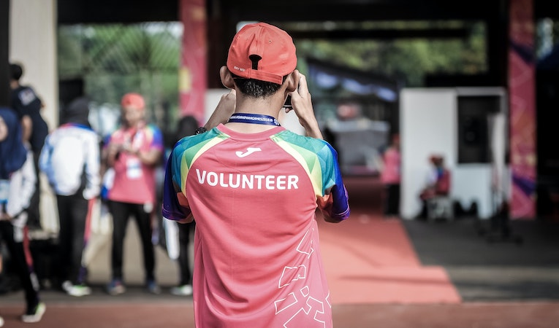
الف) محرک‌های فایده‌نگر
در این محرک‌ها پرداخت مستقیم حقوق و یا مزایای مادی به افراد داوطلب ضروری است.
افرادی که دارای محرک‌های فایده نگر هستند، رشد و توسعه، آموزش، رهبری یا کسب مهارت‌ها و دانش مدیریتی در ورزش و تفریحات سالم را به‌عنوان دلیلی برای داوطلب شدن خود ذکر می‌کنند.

Slide 170
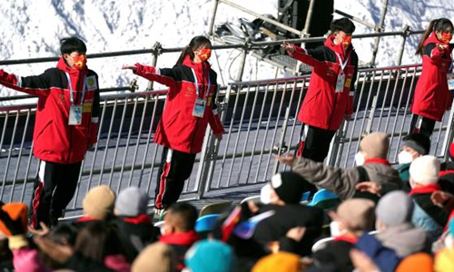
ب) محرک‌های عاطفی
این محرک‌ها تابعی از روابط درونی فرد است که باعث توسعه‌ی منزلت اجتماعی و پیامدهای مشابهی می‌شود؛ خصوصاً در سازمان‌هایی که بر وظایف اجتماعی تأکید می‌نمایند. محرک‌های عاطفی نقش بیشتری دارند.
محرک‌های عاطفی را در سازمان‌های ایدئولوژیکی نیز مشاهده می‌کنیم مثل هیئت‌های مذهبی، جهاد سازندگی، جشن عاطفه‌ها، در سازمان‌های ورزشی نیز حضور داوطلبی هواداران تیم‌های ورزشی به‌عنوان محرک عاطفی تلقی می‌شود.

Slide 171
ج)محرک‌های هنجاری
سازمان‌ها ممکن است هدف خویش را ارتقاء و سطح رفاه، تندرستی و شادابی جامعه قرار داده باشند. اعضای این سازمان‌ها نیز به خاطر علاقه‌ی خویش به ارتقا رفاه دیگران در این سازمان‌ها داوطلب می‌شوند. این نوع محرک‌ها برای عضویت در سازمان‌های مؤثر، ضروری هستند.

Slide 172
فصل هشتم:
مدیریت بازاریابی ورزشی

Slide 173
تعریف بازاریابی
واژه‌ی بازاریابی (Marketing) عبارت است از فعالیتی در جهت ارضای نیازها و خواسته‌ها از طریق فرایند مبادله.
مدیریت بازاریابی عبارت است از تجزیه و تحلیل، طرح‌ریزی، اجرا و کنترل برنامه‌های تعیین شده برای فراهم آوردن مبادلات مطلوب با بازارهای مورد نظر به منظور دستیابی به اهداف سازمان.

Slide 174
ابعاد بازاریابی
1) بازارگرایی: گرایش به بازار و نیازهای مشتریان
2) بازار شناسی: شناخت بازار لازمه‌ی هر تصمیم اصولی است
3) بازاریابی: یافتن مناسب‌ترین بازار برای توزیع مؤثرتر محصول یا خدمات
4) بازارسازی: نفوذ در بازار و معرفی محصولات یا خدمات
5) بازار گردی: آشنا شدن با تحولات و تغییرات بازارهای دیگر
6) بازارسنجی: ارزیابی گذشته و حال خود و دیگران برای ترسیم آینده
7) بازارداری: حفظ رضایت مشتری و تشویق آنها برای ادامه‌ی خرید
8) بازارگرمی: تبلیغات جهت آگاهی رساندن به مشتری و مقابله با رقبا

Slide 175
تعریف بازاریابی ورزشی (Sport marketing)
فرایند طراحی و اجرای فعالیت‌هایی برای تولید، قیمت‌گذاری، افزایش مشتریان و توزیع یک محصول یا خدمت در ورزش برای ارضاء نیازها یا تمایلات مشتریان و تحقق اهداف سازمان یا شرکت.

Slide 176
بازاریابی ورزشی؟
بازاریابی از طریق ورزش
(Marketing Through Sport)
بازاریابی ورزش
((Marketing of Sport
بازاریابی از طریق ورزش: به کار بردن ورزش به عنوان یک ابزار تبلیغاتی یا خط مشی حمایت مالی برای شرکت‌های مختلف تولیدی و غیر تولیدی.
بازاریابی ورزش: کاربرد اختصاصی اصول و فرایندهای بازاریابی برای بازاریابی کالاها و خدماتی است که بطور مستقیم در ارتباط با شرکت‌کنندگان تماشاگران و یا استفاده کنندگان ورزشی است.

Slide 177
آمیخته بازاریابی (Marketing Mix)
آمیخته بازاریابی به معنی مجموعه‌ای از اجزا یا مقوله‌های مهم در ارزیابی و تصمیم‌گیری‌های مربوط به بازاریابی یک سازمان است. به عبارت دیگر آنچه که باید برای ارزیابی انجام دهیم بر مبنای آمیخته بازاریابی است. این اجزای مؤثر به صورت 4P معرفی می‌شوند.
1) محصول (Product) کالا یا خدماتی که نیاز مصرف کننده را برآورده می‌سازد.
2) قیمت (Price) یا بهایی که مشتری باید برای دریافت محصول بپردازد.
3) مکان (Place) کانالهای توزیعی است که محصول را برای مشتری قابل حصول می‌نماید.
4) ترویج (Promotion) پیشبرد و فروش مشتمل بر روش های تبلیغی و فناوری‌های رسانه‌ای برای ترغیب و تشویق مشتری برای خرید محصول یا خدمات است.

Slide 178
تحقیقات بازاریابی(marketing research)
چرخۀ خدمات رسانی به خریداران با تحقیق بازار آغاز می شود و با ارائۀ خدمات خاتمه می یابد. در ارائۀ خدمات باید به موضوعی که بسیار مهم و موثر است؛ یعنی، توجه به نیاز و توقع خریدار توجه شود.
تحقیقات بازاریابی عبارت است از جمع آوری، تجزیه و تحلیل وگزارش اطلاعات به منظور پاسخگویی به سوالات مدیران برای تصمیم گیری در خصوص یک فرصت یا مشکل ویژۀ بازاریابی.

Slide 179
هفت O (7O) در تحقیقات بازاریابی
در تحقیقات بازاریابی، بازاریابان باید بتوانند پاسخ سؤالات مهم و کلیدی زیر را که به هفت O معروف هستند به دست آورند که به شرح زیر است:
1- بازار شامل چه کسانی است؟ (مصرف‌کنندگان) | Occupants
2- بازار چه می‌خرد؟ (موضوعات خرید) | Objects
3- بازار چرا می‌خرد؟ (اهداف خرید) | Objectives
4- چه کسانی در خرید مشارکت می‌کنند؟ (سازمان خرید) | Organizations
5- بازار چگونه می‌خرد؟ (عملیات خرید) | Operations
6- بازار چه موقع می‌خرد؟ (موقعیت‌های خرید) | Occasions
7- بازار از کجا می‌خرد؟ (فروشگاه‌ها) | Outlets

Slide 180
آمیخته بازاریابی ورزشی(7P)
چهار P سنتی بازاریابی:
محصول(Product): اطمينان مي‏دهد كه ویژگی‏هاي محصول منافعي را براي مشتري فراهم مي‏آورد (شناسايي محصول واقعي را شامل مي‏شود)
قيمت(Price): اطمينان مي‏دهد كه محصول در سطحي قيمت‏گذاري شده است كه بيانگر ارزش مشتري است.
مكان(Place): محصول را در مكان مناسب و در زمان مناسب جهت سهولت دستیابی به مشتری توزيع مي‏كند.
تبليغ(Promotion): توانايي محصول براي جلب رضايت مشتري از طريق آگهي، خرده فروشی(ویزیتوری)، تبليغ فروش، حمايت(حامیان)، روابط عمومي‏ و پروانه تبليغاتي, مفهوم تبلیغ را انتقال مي‏دهد.
سه P جدید:
شواهد تصويري(Physical evidence‏): نشان‏ها و علائم تصويري و ‏ملموسي از خدمات، محصول از قبيل طرح و ساخت امكانات و به طور معمول جاذبه و زيبايي آن است.
فرآيند(Process): بيانگر همگرايي بازاريابي و نقش‏هاي عملياتي است در نتيجه ارائه خدمات همزمان است که همچنین كيفيت را نیز تحت تأثير قرار مي‏دهد.
هواداران(People): هواداران مهمترین بخش ازرویدادها و مسابقات هستند و عامل عمده و كيفيتي مجزا در فرآيند مصرف هستند.

Slide 181
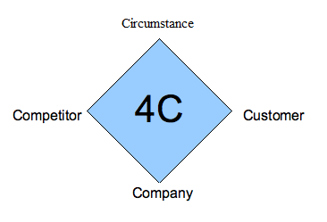
چهار سی (4C) بازاریابی ورزشی
عوامل مختلفی روی راهبردها و تصمیمات بازاریابی ورزشی تأثیرگذارند که می‌توان آنها را در 4 طبقه قرار داد که عبارتند از:
مشتری (Customer)
رقبا (Competitors)
شرکت (Company)
جو (Circumstance)

Slide 182
ویژگی های منحصر به فرد ورزش و بازاریابی ورزشی
ورزش همواره غيرملموس است.
ورزش متناقض و غيرقابل پيش بيني است.
به طور معمول ورزش استفاده عمومی دارد و رضايت مشتري همواره درروابط اجتماعي است که تحت تأثير قرار مي‏گيرد.
ورزش محصولي هم مصرفي و هم صنعتي است.
ورزش موجب شناخت بسیار قوی شخصي از خودش می‌شود و دلبستگي‏هاي عاطفي را برمي‏انگيزد.
ورزش جاذبه‏اي جهاني دارد و در تمامي‏شئون زندگي فرد، از جمله از نظر جغرافيايي، آمارگيري نفوس و اجتماعي فرهنگي، تاثیر می‌گذارد.

Slide 183
ویژگی های منحصر به فرد ورزش و بازاریابی ورزشی
بهايي كه مشتري مي‏پردازد همواره در مقايسه باسایر مخارج زندگی بسيار اندك است.
عوايد غيرمستقيم (براي مثال، پخش تلويزيونی) اغلب از درآمدهای عملياتي مستقيم (براي مثال، بلیط فروشی) بيشتر است.
بها (قيمت گذاري) اغلب براساس توانايي مشتري و نه قیمت تمام شده تعيين مي‏شود.
نمايش و ارائه گسترده‏ای كه از سوي رسانه‏ها صورت مي‏گيرد منجر به تاكيد كمتري بر بازاريابي ورزشي می شودو اغلب رضايت و خشنودي بیننده رادر بر ندارد.
باتوجه به اينكه ورزش مخاطبان زیادی دارد بسياري از تجارت‏ها و حرفه‏ها خواهان برقراری ارتباط با آن هستند.

Slide 184
بخش اول: شناسایی فرصت ها در بازاریابی
بخش ها و مراحل برنامه ریزی استراتژیک بازاریابی ورزشی
گام 1- تحليل محيط بيروني (نيروها، رقابت‌ها، مردم)
گام 2- تحليل سازمان (ماموريت، اهداف، تحليلSWOT)
گام 3- انجام تحقيق در بازار و تدوین سیستم‌های اطلاعاتي بازاريابي
گام 4- تعيين ماموريت ها و اهداف بازاريابي

Slide 185
بخش دوم: تدوین استراتژی در بازاریابی
بخش ها و مراحل برنامه ریزی استراتژیک بازاریابی ورزشی
گام 5– تعيين استراتژي اصلي بازاريابي
آميخته بازاریابی= محصول ورزشي و قيمت گذاري
متغيرهاي خدماتي = مكان – شواهد فيزيكي – افراد، فرآيندها – رضايت مصرف كنندگان
آميخته تبليغی = پيشرفت در فروش – تبليغات – تلويزيون – اينترنت – اسپانسر – ارتباطات عمومي
گام 6– تعيين تاکتیک‌ها و معيارهاي عملكرد

Slide 186
بخش سوم: اجرا و پیاده سازی استراتژی و ارزیابی آن
بخش ها و مراحل برنامه ریزی استراتژیک بازاریابی ورزشی
گام 7– اجرا و تعدیل کردن استراتژی بازاريابي و آمیخته خدمات
گام 8– عملكرد بازاريابي كنترل (بازخور و ارزشيابي)

Slide 187
فصل نهم:
مدیریت بلیت فروشی

Slide 188
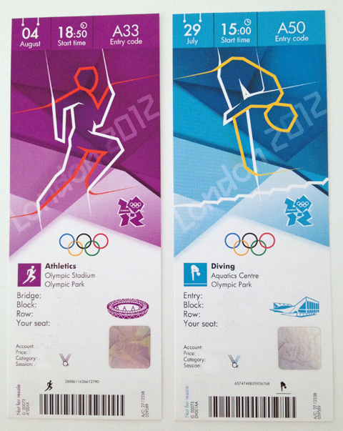
بلیت‌فروشی(Ticketing)
در ساده ترین شکل ممکن، بلیت(ticket) اجازه دسترسی به خدمات یا ورود به یک رویداد ورزشی را فراهم می کند که معمولاً در قبال کسب چنین موقعیتی باید مبلغی پرداخت شود.
برای مدیران رویدادهای ورزشی، بلیت فروشی زمانی موفقیت آمیز است که عملیات مرتبط با فروش برای کسب بیشترین سود برای سازمان در بلندمدت اجرا شود.
با وجود این، در رویدادهای ورزشی مدرن که تحت تأثیر استفاده زیاد از تکنولوژی است، سیستم های بلیت فروشی شامل عملیات پیچیده ای است که نه تنها دربرگیرندۀ گیشه های بلیت فروشی است؛ بلکه حیطه های مختلفی نظیر بازاریابی، حمایت مالی، حسابداری و امور اجرایی را نیز شامل می شود.

Slide 189
مدیریت بلیت‌فروشی (Ticketing management)
مدیریت بلیت فروشی رویدادهای ورزشی شامل مجموعه­ای از فعالیت های برنامه ریزی، سازماندهی و کنترل است که تحت تأثیر استراتژی رویداد ورزشی قرار گرفته و به قیمت گذاری، توزیع و ترویج به منظور جلب توجه افراد ختم می شود.
فروش بلیت یکی از مجاری های اصلی برای کسب درآمد در رویدادهای ورزشی است و این خود مکانیسمی برای سازمان دهندگان مسابقات است که پیش از برگزاری مسابقات برخی از هزینه های خود را جبران کنند.

Slide 190
هدف های مدیریت بلیت‌فروشی
در صورتی که رویه های فروش بلیت در مسابقات ورزشی به درستی انجام شود، شاهد تحقق اهداف زیر خواهیم بود:
1 ـ فراهم کردن امکان تماشای رویدادهای مهم ورزشی برای هواداران و تماشاچیان
2 ـ تأمین بخشی از هزینه های برگزاری مسابقات
3 ـ برگزاری منظم و توأم با امنیت رویداد ورزشی
4 ـ ایجاد تقاضای اجتماعی و افزایش تعداد تماشاگران
5 ـ ایجاد رضایت مندی شهروندان علاقمند

Slide 191
تشریح سیستم بلیت فروشی
پیشرفت های فناوری های کامپیوتری در 1980 به بعد انقلابی اساسی در فرایند فروش بلیت در سازمان ها و رویدادهای ورزشی را به وجود آورد.
در گذشته، بلیت ها معمولاً در دفاتر پیشخوان ها و گیشه های بلیت فروشی یا از طریق پست توسط سازمان ها به فروش می رسید.
غالباً سیستم های فروش بلیت به صورت کاغذی بود و معاملات به صورت دستی انجام می شد.

Slide 192
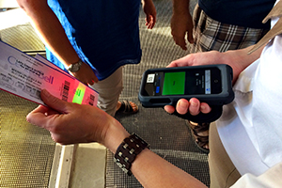
تشریح سیستم بلیت فروشی
از آنجایی که بیشتر معاملات در باجه های بلیت فروشی با پول نقد انجام می شد، معمولاً باجه های بلیت فروشی توسط نیروهای امنیتی و پوشش های خاص مورد حفاظت قرار می گرفتند.
وجود چنین ویژگی هایی باعث شده بود که عملیات بلیت فروشی خیلی کند و با مشقت فراوان اجرا شود و همچنین اطلاعات اندکی در مورد مشتریان جمع آوری شود.

Slide 193
تشریح سیستم بلیت فروشی
استفاده از اینترنت نحوۀ دسترسی مشتریان به اطلاعات رویدادهای ورزشی را تغییر داده است و در برخی از کشورها به عنوان یکی از شیوه های رایج بلیت فروشی عمل می کند.

Slide 194
تشریح سیستم بلیت فروشی
برخی از تکنولوژی های نوین اینترنتی نظیر 3G و SMS که در تلفن های همراه موجود است، امکان خرید بلیت و بازاریابی رویدادهای ورزشی را فراهم آورده اند.
رشد فزاینده در حیطه های ارتباطی که امکان تبلیغ در بسترهای صوتی- تصویری را فراهم کرده اند، بستری بالنسبه ایمن برای خرید بلیت از طریق اینترنت را به وجود آورده اند؛ بدین صورت که خرید آنلاین به عنوان یکی از ابزارهای اساسی برای بسیاری از رویدادهای ورزشی تبدیل شده است.

Slide 195
اجزای یک سیستم بلیت فروشی
در حالی که ممکن است از دیدگاه مشتریان این رویه ها ساده به نظر برسند، اما باید خاطر نشان کرد که سازمان دهندگان و مدیران رویداد استراتژی ها و سیستم های بلیت فروشی خاصی برای مسابقات خود در نظر می گیرند. ماهیت و پیچیدگی این سیستم به عواملی نظیر اندازه و نوع رویداد و همچنین مخاطبان رویداد بستگی دارد.

Slide 196
اجزای یک سیستم بلیت فروشی

Slide 197
روش های مختلف قیمت گذاری بلیت
1 ـ قیمت گذاری یکسان ـ تعیین قیمت یکسان بلیت در زمان هایی که امکان جداسازی محل تماشاچیان وجود ندارد، صورت می گیرد.
2 ـ قیمت گذاری متفاوت ـ تعیین قیمت بلیت بر اساس شاخص های گروه های جمعیتی، محل جغرافیایی رویداد، محل استقرار صندلی تماشاچیان و غیره تعیین می شو د.
3 ـ قیمت گذاری توأم با چانه زنی ـ قیمت بلیت براساس چانه زنی بین مشتری و فروشنده مشخص می شود.
4 ـ قیمت گذاری توأم با تخفیف ـ برای افرادی که مجموعه­ای از بلیت مسابقات را تهیه می کنند تخفیف و کاهش قیمت منظور می شود.
5 ـ قیمت گذاری مرکب ـ به طور مثال آژانس های مسافرتی که بلیت مسابقات جام جهانی فوتبال را به دست می آورند، هزینه های مسافرت، هتل و غذا و ایاب و ذهاب را به طور یک جا از متقاضی دریافت می کنند.

Slide 198
عوامل تأثیر گذار بر قیمت بلیت یک رویداد ورزشی
1 ـ میزان علاقه مندی و استقبال مردم شهر یا کشور میزبان مسابقات
2 ـ وجود توانمندی و امکانات مطلوب در مکان برگزاری
3 ـ مناسب بودن زمان برگزاری مسابقات
4 ـ تقارن زمان برگزاری مسابقه با مسابقات مشابه
5 ـ سطح برگزاری مسابقه (فینال و اهدای جایزه) و یا اهمیت رویداد (مراسم افتتاحیه یا اختتامیه)
6 ـ توانایی تیم کشور میزبان در رقابت با سایر کشورها
7 ـ میزان قیمت بلیت در رویدادهای مشابه
8 ـ نزدیکی یا دوری صندلی تماشاچی به صحنه مسابقه.

Slide 199
رایج ترین سیستم های توزیع بلیت
فروش چهره به چهره
فروش تلفنی
فروش پستی یا از طریق فکس
فروش آنلاین
تخصیص بلیت به حامیان و سایر سهامداران
فروش بلیت توسط آژانس های توزیع بلیت
بازار دوم(بازار سیاه)

Slide 200
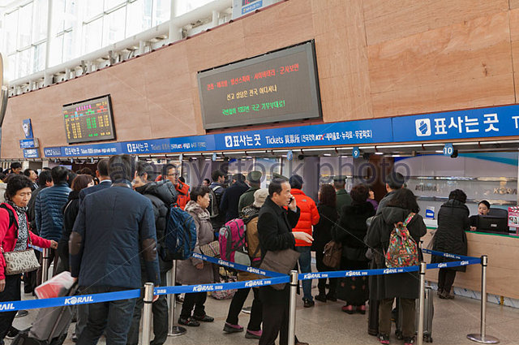
فروش چهره به چهره
در این شیوه فرد به مرکز فروش بلیت در قسمت های تعبیه شده(معمولاً جلوی درب ورودی ورزشگاه) در محل برگزاری رویداد مراجعه کرده و به صورت دستی یا کامپیوتری بلیت خود را از باجه خریداری می کند.

Slide 201
فروش تلفنی
در این شیوه با کارکنان باجه فروش بلیت در اتاق های تعبیه شده برای این کار تماس گرفته می شود. در بسیاری از رویدادهای بزرگ، سازمان دهندگان علاوه بر باجه های فروش بلیت خود، آژانس های فروش بلیت را نیز مجهز به امکان ثبت نام و خرید تلفنی بلیت می کنند. این کار منجر به افزایش ظرفیت فروش بلیت می شود.

Slide 202
فروش پستی یا از طریق فکس
بروشورهای تبلیغاتی رویدادها معمولاً حاوی فرم های ثبت نام است که به باجه های فروش بلیت پست یا فکس می شوند. این شیوه از فروش بلیت معمولاً مناسب رویدادهایی است که در یک محدوده زمانی خاص برگزار می شوند.

Slide 203
فروش آنلاین
وب سایت ها و ایمیل ها انقلاب عظیمی در بلیت فروشی به وجود آورده اند. به دلیل سهولت در اجرای کار طیف وسیعی از مشتریان از طریق خدمات آنلاین بلیت های مسابقات را خریداری می کنند.
بلیت فروشی به صورت آنلاین همچنین برای گردشگران ورزشی بسیار سودمند است؛ زیرا آنها به دلیل وقت گیر بودن یا نداشتن اطلاعات کافی برای مراجعه مستقیم به باجه فروش به راحتی می توانند بلیت های مسابقات را از قبل تهیه کنند. همچنین فروش بلیت از طریق وب سایت می تواند فروش غیر قانونی بلیت و بازار سیاه را محدود کند و امنیت مسابقات را افزایش دهد.

Slide 204
تخصیص بلیت به حامیان و سایر سهامداران
این روش تعداد مشخصی از بلیت های مسابقات در اختیار سهامداران و حامیان رویداد قرار داده می شود. این کار منجر به تقویت روابط با حامیان مالی رویداد و ایجاد انگیزه های بیشتر برای مشارکت در برگزاری رویدادهای ورزشی می شود.

Slide 205
فروش بلیت توسط آژانس های توزیع بلیت
بر اساس تحقیق کلی بیش از هشتاد درصد سازمان های ورزشی کشورهای پیشرفته توزیع بلیت مسابقات لیگ های حرفه­ای خود را به آژانس های حرفه­ای می سپارند.
وجود این آژانس ها باعث شده است که تجارب ارزشمندی در خصوص مدیریت بلیت فروشی به وجود آید و شبکه گسترده ارتباطی و توزیع بلیت بین واسطه های خارجی را فراهم آورند. البته بهره مندی از آژانس ها باعث می شود به علت حق توزیع آنان، هزینه بلیت برای تماشاچیان افزایش یابد.

Slide 206
بازار دوم(بازار سیاه)
زمان هایی که تقاضای بلیت بیشتر از عرضه آن بیشتر باشد و یا در مواقعی که بخش زیادی از بلیت های یک رویداد را از قبل فروخته باشند، امکان به وجود آمدن بازار دوم یا بازار سیاه افزایش می یابد.
چهار حالت شکل گیری بازار دوم (بازار سیاه) در جریان بلیت فروشی رویداد های ورزشی عبارتند از:
فروش بلیت دوباره توسط آژانس به مشتری
فروش بلیت از آژانس به فرد خرده فروش و دلال
فروش بلیت از مشتری به مشتری
فروش بلیت از مشتری به فرد واسطه یا دلال

Slide 207
فصل دهم:
ارتباطات ورزشی و انعکاس اخبار ورزشی

Slide 208
مفاهیم اساسی در ارتباطات
کلمه­ی ارتباط در زبان انگلیسی، معادل کلمه­ی Communication است. این کلمه از Communes به معنای اشتراک گرفته شده است و ریشه­ی یونانی دارد.
کلمه­ی Communes نیز از کلمه­ی to make common که به معنای عمومی کردن یا به عبارت دیگر "در معرض عموم قرار دادن" گرفته شده است.
Communication Communes Common
مشترک اشتراک ارتباط

Slide 209
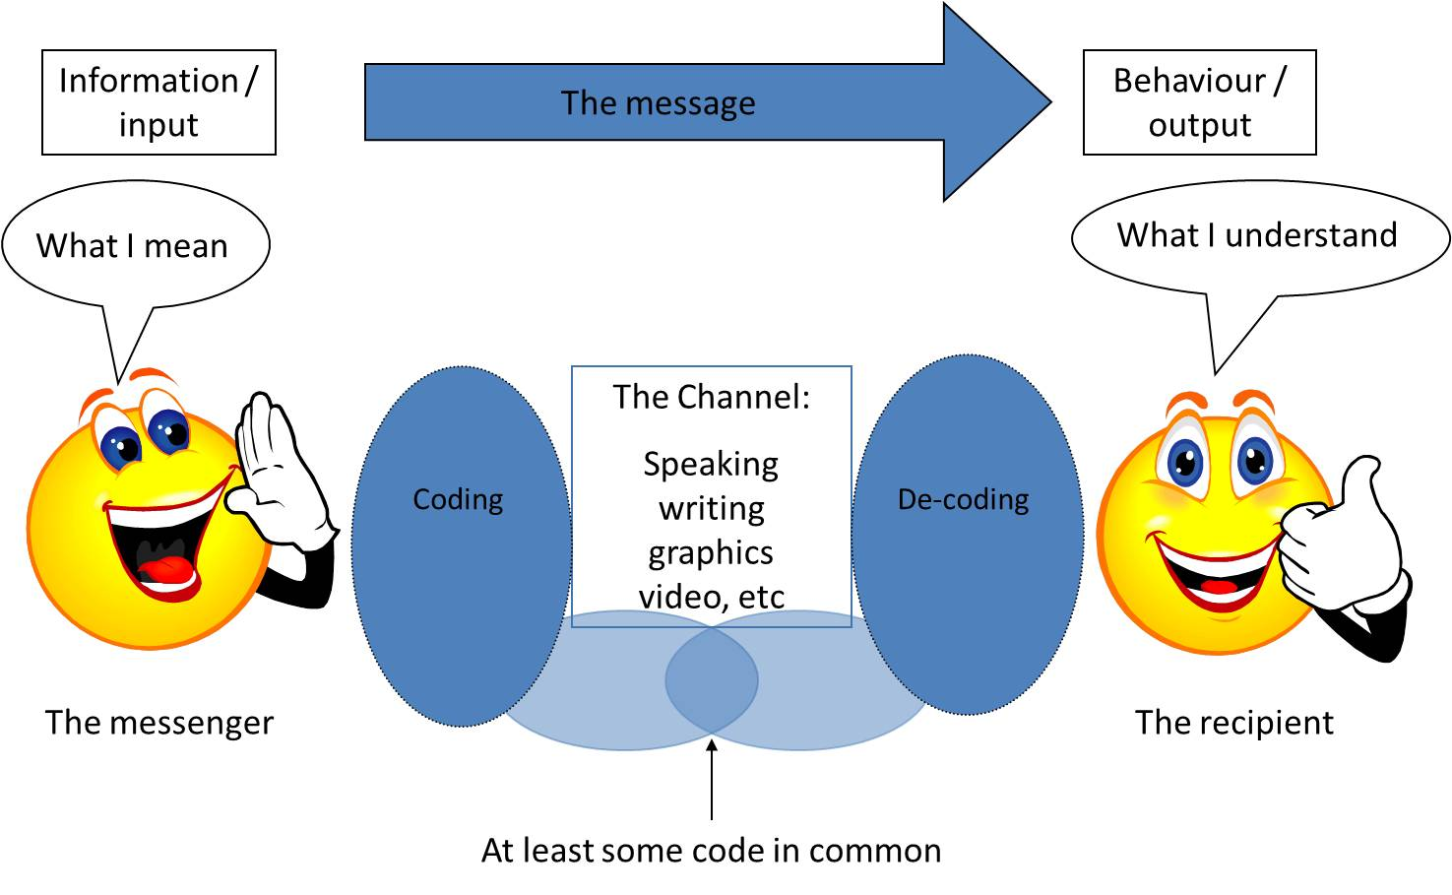
ارتباطات چیست؟
ارتباطات عبارت است از کلیه فعالیت‏های گفتاری، نوشتاری و حرکتی که برای انتقال معنی یا مفهوم از فردی به فرد دیگر با اثرگذاری و نفوذ بر دیگران به کار می‏رود.
ارتباط فرایند انتقال پیام از فرستنده به گیرنده است به نحوی که مفاهیم(معانی مورد نظر طرفین) به یکدیگر منتقل شود.

Slide 210
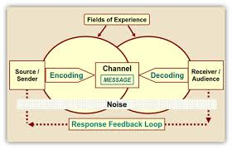
عناصر ارتباطات
در ارتباط عناصر متعددی همچون فرستنده، گیرنده، پیام، کانال ارتباطی، بازخورد و هدف وجود دارد که با وجود آن‏ها ارتباط شکل می‏گیرد.

Slide 211
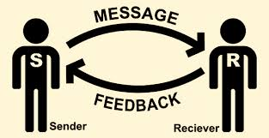
فرستنده
فرستنده یا منبع اطلاعات، آغاز گر جریان ارتباطی است.
فرستنده، عاملی (یک نفر، چند نفر یا یک سازمان یا نهاد) می‏باشد که قصد برقراری ارتباط را دارد و پیام از جانب او برای گیرنده فرستاده می­شود.
فرستنده، رمز­گذاری است که پیام مورد نظر خود را تبدیل به رمز می­کند و آن را برای فرستنده ارسال می­دارد.
نکته­ی مهم آن است که پیام فرستنده باید طوری انتخاب و رمز­گذاری شود که معنای مشترکی برای فرستنده و گیرنده­ی پیام داشته باشد.

Slide 212
گیرنده
گیرنده، شخص یا اشخاصی هستند که فرستنده قصد دارد معنای مورد نظر خود را به صورت پیام، به او ارسال کند.
گیرنده، پیام را دریافت نموده و از آن استنباطی حاصل می­کند. ممکن است یک پیام در آن واحد برای عده­ی زیادی ارسال شود. مثلاً اطلاعیه­ای که برای آگاهی همگان در کنار در ورودی نصب می­شود.
گیرنده یا گیرندگان پیام پس از دریافت پیام، استنباطی از آن دارند که باید با مقصود فرستنده، یکی باشد. اگر مفهوم ذهنی به صورت پیامی درآید که مشترکاً در ذهن گیرنده و فرستنده، مفهوم واحدی را تداعی نکند، فرستنده به مقصود خود از این ارتباط دست نیافته است.

Slide 213
پیام
پیام شکل عینی شده مفهوم ذهنی فرستنده پیام است.
به عبارت دیگر، وقتی که فرستنده­ی پیام، مفهوم ذهنی مورد نظر خود را که قصد انتقال آن را به گیرنده دارد، به صورت عینی و قابل انتقال (مثلاً حروف نوشتاری) رمز­گذاری می­کند، این عمل را رمزگذاری پیام می‏نامند.
پیام ممکن است به اشکال مختلف درآید. سخنی که شنیده می­شود، علامتی که مبادله می­شود، حالات چهره، اشارات بی­آوا، تکان دادن سر و دست، همگی می­تواند پیام­هایی باشند که معانی را به طرف مقابل انتقال می­دهند.

Slide 214
کانال ارتباطی
کانال یا مجرای ارتباط، رسانه ای است که برای انتقال پیام به کار می­رود. در واقع مجرای ارتباط، مسیر یا وسیله­ای است که پیام با استفاده از آن، بین فرستنده و گیرنده انتقال می­یابد.
به عبارت دیگر، رسانه عبارت است از کانال­های ارتباطی و به هر چیزی گفته می­شود که پیام را از فرستنده یا فرستندگان پیام، حمل کرده و در اختیار گیرنده قرار می­دهد.
کتاب، فیلم، نوار صوتی و ... نمونه­هایی از رسانه­ها هستند.

Slide 215
بازخورد
بازخور در فرآیند ارتباطی عبارت از برگشت نتیجه­ی پیام به فرستنده­ی پیام است. فرآیند ارتباطی بدون وجود بازخور، کامل نخواهد نبود.
در بازخور، گیرنده­ی پیام به صورت فرستنده­ای درمی آید که پاسخ را مطابق با الگوی کلی ارتباطی برای فرستنده­ی اصلی ارسال می­دارد.
فرآیند ارتباطی که فاقد بازخور ­باشد، نوعی ارتباط یک جانبه و یک طرفه است. در ارتباط یک طرفه، فرستنده­ی پیام به ارسال پیام اقدام می­کند و توجهی به پاسخ یا انعکاس گیرنده­ی پیام ندارد. اما در ارتباط دو طرفه، فرستنده یا گیرنده­ی پیام در ارتباط با هم بوده و با یکدیگر به مبادله­ی اطلاعات می­پردازند.

Slide 216
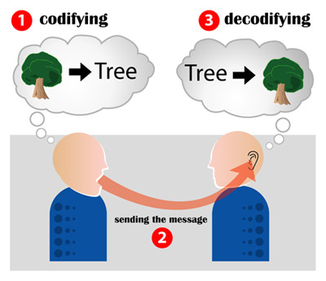
هدف
هدف، عبارت از قصد و منظوری که آغازگر فرآیند ارتباطی، قصد دستیابی به آن را دارد و به همین دلیل، به برقراری ارتباط اقدام می­کند.
به طور کلی می­توان گفت که هدف از برقراری هر ارتباطی، برقراری تعامل اجتماعی بین انسان‏ها، اطلاع­رسانی به دیگران و یا هر دو می­باشد.

Slide 217
ارتباطات عمومي در ورزش
یکی از جلوه‏های عملیاتی و تخصصی ارتباطات، فعالیتی به نام ارتباطات عمومی است.
روابط عمومي ورزشي يك وظيفه مديريتي مبتني بر ارتباطات است كه به تعيين مخاطبين كليدي سازمان ورزشي، ارزيابي روابط با مخاطبين، و تقويت روابط مطلوب بين سازمان ورزشي و مخاطبين آن‏ها مي پردازد.
وظيفه مديريتي
مبتني بر ارتباطات(فردی، بین فردی، گروهی، جمعی)
تعيين مخاطبين كليدي سازمان
ارزيابي روابط با مخاطبين(دوستانه، خصمانه، پرهزینه)
تقويت روابط مطلوب سازمان با مخاطبين كليدي

Slide 218
انواع مخاطبان روابط عمومی
مخاطبین روابط عمومی گروه‏های مختلفی را در بر می‏گیرد که شامل موارد زیر هستند:
با اینکه مخاطب فعال در توجه تلاش های روابط عمومی است؛ اما توجه موثر به مخاطب های بالقوه و آگاه، ضرورت دارد.
ر | فعالیت‏ها | توضیح
1 | غیر مرتبط | هیچ علاقه یا ارتباطی با سازمان ندارند
2 | بالقوه | به صورت بالقوه علاقه دارند اما امکان تشخیص این علاقه برای آن‏ها فراهم نشده است
3 | آگاه | وقتی برای مخاطب بالقوه علاقه یا زمینه ارتباط تشخیص داده شود به مخاطب آگاه تبدیل می‏شوند
4 | فعال | وقتی مخاطب آگاه فعالیت هماهنگ یا متمرکزی برای رابطه با سازمان پیدا کند، مخاطب فعال می‏شود

Slide 219
مثال از مخاطبين در ورزش
شورای شهری تصمیم می گیرد که یک مرکز تفریحی و محلی را تعطیل کند
غيركاربران مركزبه این مسئله توجه و علاقه ای ندارند(مخاطب غیرمرتبط).
عده ای وجودمرکزبرایشان جالب است ولی از تعطیلی آن آگاه نیستند(مخاطب بالقوه).
عده دیگری درباره تعطیلی شنیده یا خوانده اند(مخاطب آگاه).
گروهي با تصمیم شورای شهرمخالفت و مانع این تعطیلی شوند(مخاطب فعال).

Slide 220
آشنایی با نحوه تنظیم خبر و گزارش رویدادهای ورزشی

Slide 221
تعریف خبر
بیانیه خبری اصطلاحی توصیفی است که گاهی به آن اطلاعیه مطبوعاتی هم می‏گویند.
در فرهنگ معین، اطلاعیه به ورقه‏ای اطلاق شده که برای آگاه کردن دیگران از امری، توزیع می‏شود. دایره شمول این تعریف، اطلاعیه را تنها در ردیف آگهی دستی قرار می‏دهد و با اطلاعی که از طریق وسایل ارتباط جمعی به آگاهی مردم برسد قابل انطباق است.
برخی دیگر نیز محتوای اطلاعیه مطبوعاتی را عبارت از آن چیزی می‏دانند که اتفاق افتاده یا در شرف وقوع است یا اتفاق خواهد افتاد.
اطلاعیه مطبوعاتی عبارت است از پیامی در قالب خبر که از طریق وسایل ارتباط جمعی و بدون پرداخت پول به آگاهی مردم برسد و افکار عمومی را در جریان رویدادها قرار دهد.
عنصر اصلی اطلاعیه مطبوعاتی را محتوای خبر تشکیل می‏دهد. محتوای اطلاعیه خبر باید افکار و وقایع را در بر گیرد که مورد توجه مخاطبان رسانه‏های گروهی و مردم باشد.

Slide 222
خبر نویسی
هدف خبرنویسی نگارش اطلاعات به نحوي است که جذاب و دارای ارزش خبري بالا برای رسانه‏ها باشد. معمولاً اينكه چه چيزي داراي ارزش خبري یا فاقد آن است با تصمیم رسانه مشخص مي‌گردد.
كار روابط عمومي رساندن اطلاعات به دست رسانه‌ها و ترغيب آن‏ها براي استفاده مي‌باشد.
اخبار ورزشي مي‌تواند درباره هر موضوع مرتبط با سازمان باشد. اين اطلاعات مي‌تواند شامل اتفاقات پيش از مسابقه و نتايج رقابت‌ها حتي درصورت باخت تيم خودی باشد.
همچنین اين اطلاعات می‏تواند شامل اطلاعيه‌ها، برنامه‏هاي زمان بندي، حاميان مالي رويداد ورزشي، تغييرات برنامه زماني مسابقه و ساير موارد ‌باشد.

Slide 223
ارزش خبری
هر سازمان ورزشي ممکن است اطلاعاتی درباره خود مهم بداند که از نظر رسانه‌ها دارای اهمیت نباشد. تشخیص ارزش خبري، بحثی ذهني بر پايه مخاطبان رسانه خبري، موقعيت رسانه و تمرکز آن رسانه است.
ارزش‏های خبری
ر | ارزش | توضیح
1 | تازگی | اطلاعاتی جدید به عنوان خبر
2 | دربرگیری | میزان پوشش یا اثر بر روی مخاطبان یا این که چه تعداد مخاطب به آن توجه می‏کنند.
3 | شهرت | در رابطه با افراد مهم، شناخته شده و مشهور در جامعه باشد.
4 | برخورد | اختلاف، تضاد و برخورد بین افراد یا سازمآن‏ها
5 | شگفتی | رویداد یا اخباری غیرمعمول
6 | مجاورت | مجاورت رویداد یا خبر با یکی از موارد قبلی

Slide 224
عناصر خبر
عناصر خبری یا عناصر ارزش‏های خبری شامل مواردی به شرح زیر می‏باشد که به "پنجW و یکH " معروف است.
عناصر خبر
ر | عناصر خبر |  | توضیح
1 | چه کسی؟ | Who | فاعل یا اقدام کننده یا مفعول یا متاثر از رویداد معرفی می‏شود.
2 | چه چیزی؟ | What | رویداد یا اتفاق معرفی می‏شود.
3 | کجا؟ | Where | محل رویداد یا اتفاق معرفی می‏شود.
4 | چه موقع ؟ | When | زمان رویداد یا اتفاق معرفی می‏شود.
5 | چرا ؟ | Why | دلیل رویداد یا اتفاق معرفی می‏شود.
6 | چگونه؟ | How | چگونگی ظهور یا ایجاد رویداد و اتفاق معرفی می‏شود.

Slide 225
اجزای قالب خبر
برای انتشار یک خبر با ارزش خبري مناسب، باید آن را در یک چارچوب یا قالب مشخص نوشت. اجزای اصلی قالب خبر نویسی را می‏توان در جدول زیر مشاهده کرد.
ر | اجزای قالب خبر | توضیح
1 | سرصفحه | تيتر
 |  | آدرس : شامل نام، آدرس، تلفن، تاريخ خبر و اطلاعات كليدي سازمان برای تماس و اعتبار خبر
2 | لید | همان پاراگراف اول كه به طور خلاصه عناصر خبری را انعكاس مي‌دهد. معمولا خلاصه کردن چگونگي‌ها و چراهاي يك حادثه، دشوار است.
3 | متن | جزييات بيشتري را معمولاً در يك سبك هرم وارونه ارايه مي‌كند. هرم وارونه روش شناخته شده‏ای است كه در آن مهمترين اخبار در ابتدا و كم اهميت‌ترين اخبار در انتها قرار می‏گیرد و بيشترين كاربرد را در سبک‏های خبری دارد. اين سبک براي نگارش اخبار به طور مستقيم و گزارش‏های رقابتي خيلي مفيد است؛ زيرا اطلاعات به گونه‌اي منتشر مي‌شود كه خواننده قبلاً از آن آگاهي نداشته است.
4 | لوگو | برچسب یا لوگویی که باعث شناسایی سازمان شود.
5 | نشانه اتمام خبر | نشانه اي كه خواننده را متوجه اتمام خبر نماید. برخی براي پايان يك گزارش خبري، شماره 30 را در انتهاي گزارش وارد می‏کنند و برخی عبارت "موفق باشید" را به کار می‏گیرند. بدون وجود هر گونه پاياني در خبر منتشر شده، خواننده فكر مي‌كند كه اطلاعات ديگري نيز در صفحه جداگانه ای وجود دارد.

Slide 226
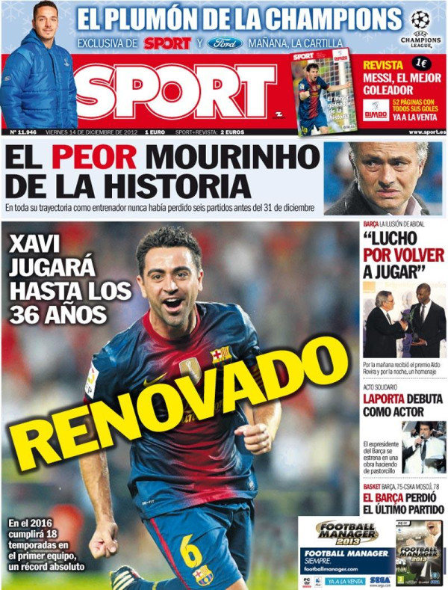
اجزای قالب خبر
سرصفحه (HEADER): اطلاعات كليدي برای تماس
پاراگراف لید(سرپاراگراف): خلاصه اجزای دارای ارزش خبری.
متن: جزييات بيشتر را در يك سبك هرم وارونه ارايه مي‌كند.
برچسب یا لوگو: باعث شناسایی سازمان مي شود.
نشانه پايان خبر: خواننده را متوجه اتمام خبر نماید.

Slide 227
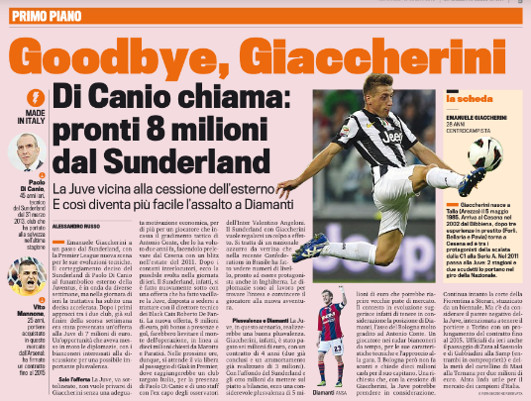
سبک‏های خبر نویسی
برخلاف ساير شکل‏های نگارش، در خبر نویسی بايد پاراگراف‌هاي كوتاه و خلاصه‏ای باشد كه اكثر آن‏ها بيشتر از يك جمله يا يك ايده جديد نداشته باشند.
خبرنگاران و مسئولان روابط عمومی برای نگارش متن خبر از شیوه‏های مختلفی استفاده می‏کنند که از آن جمله می‏توان به شیوه هرم وارونه، شیوه تاریخی، سبک تاریخی همراه با خبر اصلی (شیوه ترکیبی ) و شیوه پایان شگفت انگیز اشاره کرد.

Slide 228
شیوه هرم وارونه
اساس نگارش در شیوه هرم وارونه آن است که جالب ترین و مهمترین قسمت خبر در شروع آن قرار می‏گیرد تا خواننده در همان نظر اول مجذوب خبر و برای اطلاع از جزئیات خبر به ادامه خواندن تشویق و ترغیب شود. این جملات مهم ابتدای خبر را لید یا خبر اصلی می‏گویند.
لید در زبان انگلیسی به معنای هدایت کردن، کشیدن و کشانیدن است. ضمناً در زبان انگلیسی جملات شروع خبر، جملات گیرنده یا جملات غافلگیرکننده را نیز لید می‏نامند.
در فرانسه به این مقدمه خبر یورش می‏گویند جمله‏ای است که از آغاز توجه خواننده را به خود جلب می‏کند و مانع انصراف او از ادامه مطالعه می‏شود و یا منظور یورشی است که برای جذب خواننده به عمل می‏آید. در شیوه هرم وارونه پس از لید یا مهمترین قسمت خبر سایر اجزای خبر به ترتیب اولویت خبر بیان می‏شود و به همین دلیل است که به این روش هرم وارونه گفته می‏شود.

Slide 229
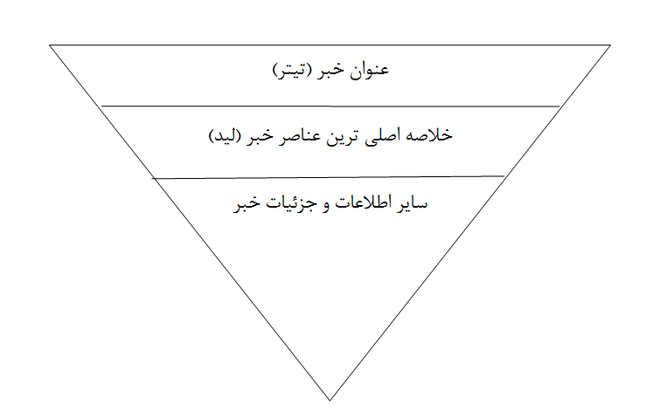
شیوه هرم وارونه
در اخباری که به شوه هرم وارونه تنظیم می‏شود به مطالب مهم در قاعده هرم(بالا)، درج می‏شوند و مطالب دیگر به ترتیب اهمیت در پایین یا رأس هرم درج می‏شوند. لذا اگر از رأس هرم بخشی را حذف کنیم به محور اصلی خبر لطمه‏ای وارد نمی شود.

Slide 230
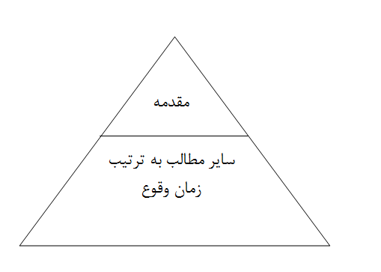
شیوه تاریخی
در شیوه تاریخی مطالب خبر به ترتیب زمان وقوع آن‏ها درج می‏شود. در این شیوه خبرنگار بدون دخل و تصرف وقایع را به رشته تحریر در می‏آورد و مطلب به صورت طولانی تر و کامل تری بیان می‏شود لیکن خواننده باید وقت بیشتری را صرف خواندن آن کند که ممکن است برای او خسته کننده باشد. ضمناً صفحه بندی روزنامه به شیوه تاریخی دشوارتر از شیوه هرم وارونه است.

Slide 231
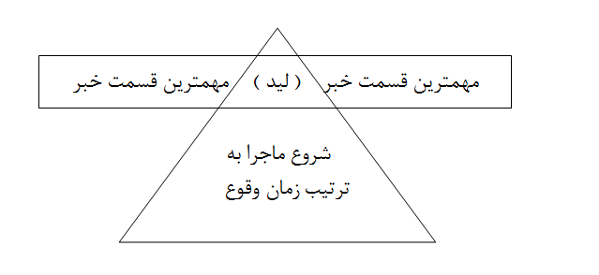
شیوه ترکیبی (تاریخی و هرم وارونه)
این شیوه ترکیبی از شیوه هرم وارونه و شیوه تاریخی است و معمولا برای انعکاس اخبار حوادث مورد استفاده قرار می‏گیرد.این شیوه در میان خبرنگارانی که رویدادهای حوادث و اخبار وقایع را منعکس می‏کنند رایج است. هرچند که اغلب خبرهای ورزشی به شیوه هرم وارونه تنظیم می‏شود، ممکن است برخی از آن‏ها، مانند شرح وقایع یک مسابقه فوتبال از ابتدای بازی تا انتهای آن، به شیوه ترکیبی تنظیم شود.
در شیوه ترکیبی اصل ماجرا به صورت مهمترین قسمت خبر ارائه می‏شود و سپس، با زمینه سازی به تبیین ماجرا پرداخته می‏شود.

Slide 232
شیوه پایان شگفت انگیز
این شیوه از شیوه‏های شیرین خبر نویسی است و در آن معمای خبر در پایان آن کشف می‏شود و خواننده را متعجب و شگفت زده می‏کند. شیوه پایان شگفت انگیز برای خبرهای کوتاهی که در ماهیت خود شگفتی دارند استفاده می‏شود.
خبر زیر به شیوه پایان شگفت انگیز تنظیم شده است:
«فدراسیون فوتبال اختیار محرومیت بازیکن خاطی را نداشت. در طی مسابقات باشگاهی تهران یکی از بازیکنان باشگاه پیکان پس از توهین به داور، بازیکن استقلال را مورد ضرب و شتم قرار داد. فدراسیون فوتبال هیچ گونه اقدامی درباره برخورد این بازیکن خاطی از خود نشان نداد زیرا اختیاری در این خصوص نداشت. چرا که این اتفاق در حین برگزاری مسابقات والیبال باشگاههای تهران به وقوع پیوست»

Slide 233
نوشتن عنوان خبر ( تیتر نویسی )
نخستین برخورد ارتباط خواننده با خبر از طریق عنوان آن برقرار می‏شود. اگر این برخورد جذاب و برانگیزاننده باشد خواننده تشویق به خواندن خبر می‏شود. عنوان این خبر این امکان را برای خواننده بوجود می‏آورد تا با نگاهی اجمالی و سریع به محتوای یک روزنامه به خلاصه‏ای از اخبار برجسته آن دست یابد و خبر مورد نظر خود را انتخاب کند. در تنظیم عنوان باید حداکثر دقت را بکارگرفت تا خبر ارتباطی موثر با خواننده برقرار کند یک عنوان خبر خوب باید دارای ویژگی‏های زیر باشد:
خلاصه‏ای از مهمترین بخش خبر باشد.
با حداقل کلمات و حداکثر معنی بیان شده باشد.
روان، ساده، روشن و دقیق باشد.
جالب، جذاب و برانگیزاننده باشد.
متناسب با متن خبر باشد و در آن اغراق نشده باشد.
محتوای آن معمولاً و نه عموماً برگرفته از مطلب مهمترین قسمت خبر باشد

Slide 234
الف) انواع عنوان خبر از نظر شکل
در جدول زیر انواع عنوان خبر از نظر شکل تقسیم بندی شده است:
ر | انواع عنوان خبر | مثال
1 | عنوان خبر یک سطری | جهش‏های تازه فدراسیون والیبال
2 | عنوان خبر دو سطری | برنامه بیست ساله چینی‏ها را کشور برتر المپیک کرد
3 | عنوان خبر پلکانی | برزیل با ستاره‏های خویش، جام جهانی را می‏خواهد
4 | عنوان خبر هرم وارونه | تقدیر رئیس جمهور از بازی جوانمردانه تیم ملی
5 | عنوان خبر مثلثی | جام جهان و محک تیم ملی فوتبال ایران
6 | عنوان خبر لوزی | باختیم اما یوگوسلاوی و آمریکا لرزیدند

Slide 235
ب) انواع عنوان خبر از نظر محتوا
عنوان استنباطی مانند: وزنه برداران بلغارستان ببرهای کاغذی المپیک آتن
عنوان سؤالی مانند: از طرح جامع ورزش کشور چه خبر؟
عنوان اقناعی که برای برانگیختن عواطف و ایجاد هیجان در مخاطبان تنظیم می‏شود مانند: تعطیلی ورزش همگانی نقض صریح قانون اساسی است.

Slide 236
فصل یازدهم:
مدیریت جلسات و شوراهای ورزشی

Slide 237
اهمیت جلسات و شوراهای ورزشی
برگزاری جلسات شوراهای تربیت‌بدنی و همایش‌ها از جمله موضوع‌های موردتوجه هر مدیر است. بنابراین مدیران و کارشناسان ذی‌ربط باید با برنامه‌ریزی دقیق و منسجم بتوانند بیشترین بازدهی را از این جلسات و شوراها داشته باشند. نظر به اهمیت جلسات در ادارۀ صحیح یک واحد سازمانی، مدیران تربیت‌بدنی و ورزش باید مهارت لازم را برای تشکیل و هدایت صحیح جلسات، مجامع و سایر موقعیت‌های بحث و مذاکره گروهی، کسب نمایند تا جلسات آن‌ها موفقیت‌آمیز و رضایت‌بخش باشد. عدم توانایی در ادارۀ جلسات اغلب باعث اتلاف وقت و بروز اختلافات می‌گردد و سدی در راه تحقق اهداف سازمانی خواهد بود.
اصول و نکات مهم در برگزاری یک جلسه‌ی مناسب، تغییر آیین‌نامه، تساوی در رأی‌گیری، ارائه‌ی پیشنهادها، تذکر آیین‌نامه‌ای، نحوه‌ی تدوین صورت‌جلسه و نحوه‌ی نگارش صورت‌جلسه است.

Slide 238
انواع جلسات
ازلحاظ محتوا جلسات به سه دسته زیر تقسیم می‌شوند:
1ـ دستۀ اول شامل جلساتی که در طی آن اخبار و یا اطلاعات جدید در اختیار شرکت‌کنندگان قرار می‌گیرد، و یا ایده و نظرات مختلف برای شرکت‌کنندگان مورد نقد و بررسی قرار می‌گیرد. این نوع جلسات را جلسات اطلاعاتی می‌نامند.
2 ـ دستۀ دوم جلساتی است که به‌منظور تعیین هدف و یا حل مشکل تشکیل می‌گردد. این نوع جلسات را جلسات تصمیم‌گیری می‌نامند. جلسات هیئت‌مدیره باشگاه‌های ورزشی، سرپرستان و مربیان تیم‌های ورزشی شوراهای ورزشی محلات، شوراهای اداری سازمان‌های مختلف ورزشی، هیئت‌رئیسه فدراسیون‌های ورزشی، کمیتۀ ملی المپیک، کمیتۀ بین‌المللی المپیک.... از این نوع جلسات هستند. به این نوع جلسات اصطلاحاً جلسات تصمیم‌گیری یا جلسات حل مشکل اطلاق می‌شود.
3 - ترکیبی از شیوۀ اجرایی جلسات اطلاعاتی و تصمیم‌گیری سومین نوع برگزاری جلسات است. معمولاً در کنگره‌ها و سمینارهای علمی و اداری تربیت‌بدنی و ورزش جلسات به‌صورت ترکیبی تشکیل می‌گردد. در این بخش کلیه گزارش‌ها، اطلاعات و اخبار توسط مسئولین برگزارکننده به‌صورت سخنرانی به اطلاع کلیۀ مدعوین و شرکت‌کنندگان می‌رسد.

Slide 239
اصول برگزاری جلسات
اصولی که مدیران را در برگزاری جلسات موفق و ثمربخش کمک می‌کند می‌توان به شرح زیر تشریح نمود.
1. تعیین هدف
2. تهیه و تنظیم دستور جلسه
3. تعیین زمان جلسه
4. تعیین مکان جلسه
5. اطلاع قبلی
6. تدارکات جلسه
7. اداره و رهبری جلسه
8. تنظیم صورت‌جلسه و یا تهیه گزارش مباحثات.

Slide 240
معيارهاي دعوت از شرکت‌کنندگان در جلسه
بهتر است براي دعوت از افراد، ملاک‌های دقيقي مدنظر قرار گیرد:
دارا بودن دانش راجع به موضوع مسئله
دارا بودن تعهد نسبت به حل مسئله
اشراف به موضوع و داشتن اختیار لازم برای مشارکت در تصمیم‌گیری
دارا بودن وقت کافی برای شرکت در جلسه
داشتن تجربه، نظرات و ایده‌های متفاوت
استقلال در اظهارنظر

Slide 241
نکات مهم در خصوص آیین‌نامه اداره کلی جلسات
1ـ تفسیر آیین‌نامه. در هر جلسه تنها رئیس جلسه درصورتی‌که بخشی از آیین‌نامه نارسا باشد یا نیاز به تفسیر بیشتر داشته باشد، حق تفسیر آیین‌نامه را دارد.
2 ـ تساوی در رأی‌گیری. طبق آیین‌نامه، هر یک از اعضای جلسه در مورد هر موضوعی یک‌بار حق رأی دارند. تنها رئیس جلسه در شرایطی که تعداد آرا مساوی باشد دارای حق رأی‌گیری دیگری است و می‌تواند رأی نهایی را صادر کند.
3 ـ پیشنهادها. نحوه ارائه و طرح پیشنهادها بهتر است در آیین‌نامه جلسه مشخص شده باشد. در آیین‌نامه می‌توان پیش‌بینی کرد که پیشنهاد به‌صورت کتبی ارائه شود و یا در صورت در اختیار داشتن زمان لازم، در جلسه مطرح گردد.
4 ـ تذکر آیین‌نامه­ای. هر یک از اعضای جلسه می‌توانند تذکر آیین‌نامه­ای بدهند. رئیس جلسه ملزم به رعایت دقیق مفاد آیین‌نامه است.

Slide 242
محتوای صورت جلسات
ر | محور | توضیح
1 | عنوان | تاریخ، محل و نام سازمان ورزشی
2 | فهرست حضار | افراد حاضر در جلسه
3 | فهرست غایبین | غایبین با اطلاع قبلی و بدون اطلاع قبلی مشخص می‏شوند.
4 | مصوبات | اقدامات و نتایج مصوب در جلسه
5 | نکات خارج از دستور | مواردی که در خارج از دستور جلسه مطرح شده‌اند.
6 | تاریخ و دستور جلسه بعد | در صورت نیاز به جلسه و دستور بعدی، در صورت‌جلسه مشخص شود.

Slide 243
فصل دوازدهم:
فرایند تصمیم‌گیری و حل مسئله

Slide 244
تصمیم گیری چیست؟
از نظر مینتزبرگ(1973)، تصمیم­گیری از مهم‌ترین وظایف مدیران است و حتی برخی تصمیم­گیری را تنها فرایند بسیار مهم در سازمان می­دانند.
پیتر دراکر(1966)، تصمیم­گیری را داوری و قضاوت یا انتخاب یک راه‌حل از میان راه‌حل‌ها یا چاره­جویی­های جایگزین تعریف می‌کند.
هربرت سایمون(1960)، مدیریت و تصمیم­گیری را مترادف هم می­داند و ازنظر او مدیریت چیزی جز تصمیم­گیری نیست و شاید به همین دلیل، برخی تصمیم­گیری را جزو وظائف مدیران در نظر نمی­گیرند و آن را وظیفه­ای خاص تلقی نمی­کنند.

Slide 245
مراحل تصمیم گیری
هربرت سایمون(1960) چهار گام مشخص را در تصمیم‌گیری برشمرده است:
1) هوشمندی
2) طراحی
3) گزینش
4) اجرا
گام هوشمندی شامل شناسایی و تشخیص وجود مسئله‌ای در سازمان است. در گام طراحی، هوشمندی بیشتر باید به کار رود تا راه‌حل‌ها درست بررسی و ارزیابی گردد. در این گام به اطلاعات دقیق‌تر و مشخص‌تری نیاز است. نظام‌های محدود پشتیبانی در این گام بسیار سودمندند؛ زیرا می‌توانند با الگوهای ساده، با سرعت و با داده‌های کمتری به کمک مدیران بیابند. گام سوم، گزینش مناسب‌ترین راه‌حل است. گام آخر در تصمیم‌گیری اجراست.
نکته: مراحل تصمیم گیری به صورت کلی عبارتند از: شناسایی وضعیت، ایجاد بدیل، ارزیابی و انتخاب، اجرا و پیگیری

Slide 246
انواع تصمیم­گیری
از دیدگاه سایمون(1960)، تصمیمات مدیران برنامه­ریزی­شده و برنامه‌ریزی‌شده است. این تصمیمات به شرح زیر است:
1. تصمیمات برنامه­ریزی­شده: این نوع تصمیمات، تکراری و عادی(روزمره) هستند و بر پایه روش­ها و فرآیندهای مشخص و تجارب قبلی مدیر اتخاذ می­شود. معمولاً هنگامی از تصمیمات برنامه­ریزی­شده استفاده می­شود که مسائل و مشکلات از ساختار خوبی برخوردار هستند، اطلاعات کافی درباره آن‌ها وجود دارد و راه­حل­های جایگزین و روشنی وجود دارد که اعتبار آن‌ها نسبتاً مشخص است. در تصمیمات برنامه‌ریزی‌شده، سیاست­ها و رویه­های کاملاً روشن و تعریف‌شده‌ای وجود دارد و مدیر هم می­تواند بر اساس تجارب گذشته تصمیم­گیری کند.
نکته: تصمیمات برنامه‌ریزی‌شده در سطح مدیران میانی و عملیاتی سازمان‌های ورزشی بسیار متداول است.
2. تصمیمات برنامه‌ریزی نشده: این نوع تصمیمات، جدید یا بی­مانند هستند. در اتخاذ این نوع تصمیمات هیچ روش یا رویه مشخصی وجود ندارد. اغلب سازمان ورزشی با این نوع تصمیمات رو­به­رو هستند که راه‌حل‌های(گزینه­ها) روشنی برای انتخاب وجود ندارند. تصمیمات برنامه­ریزی­نشده به خاطر تازگی و جدید بودنشان، بیشتر به‌وسیله مدیران ارشد یا کارکنان متخصص و آموزش­دیده گرفته می­شوند.
نکته: مسائل و مشکلات با ساختار خوب در سطح پایین سازمان و به‌صورت تصمیم برنامه‌ریزی‌شده حل می‌شود.

Slide 247
روش های حل مسئله
معمولاً مسائل در جریان کار و اجرای طرحی مشخص، به دو صورت بروز می‌کند: آنی یا فوری عارض می‌گردد یا اینکه به‌مرورزمان پدید می‌آید. بروز مسئله در سازمان در هر دو شکل موجبات بروز فشار عصبی بر مدیریت و احتمالاً ایجاد تنش در بین کارکنان خواهد شد. هراندازه سرعت پدید آمدن مسئله در سازمان بیشتر باشد، شدت فشار عصبی و اضطراب قوی‌تر خواهد بود و به همین نسبت نحوه حل آن مسئله مشکل‌تر به نظر می‌رسد.
مراحل هفتگانه حل مسئله عبارت است از:
1) شناخت و تعریف مسئله؛
2) بررسی و تجزیه مسئله؛
3) مطالعه و بررسی راه‌حل‌های ممکن؛
4) گزینش و انتخاب راه‌حل مناسب؛
5) اجرای راه‌حل انتخاب‌شده؛
6) ارزشیابی از کار انجام‌شده؛
7) تهیه گزارش نهایی.

Slide 248
تکنیک شش کلاه تفکر در جلسات تصمیم‌گیری و حل مسئله
تكنيك شش كلاه تفكر به‌منظور مديريت اثربخش اندیشه‌ها در جلسات، مورد استفاده قرار می‌گیرد. اين تكنيك از شش كلاه با رنگ‌های سفيد، قرمز، سياه، زرد، سبز و آبي كه هر رنگ نشان از نوع اصول و شاخص‌های حاكم در هر كلاه است، تشكيل شده است. منظور از كلاه در اين روش، برگزيدن شیوه‌ای خاص از حالت روحي و يا نقش اجتماعي و نوع تفكر مرتبط با آن است. به تعبير ديگر با سر گذاشتن هر كلاه، هر فرد نقش خاص آن كلاه را در فرايند حل خلاق مسئله در جلسه ايفا خواهد كرد.

Slide 249
فصل سیزدهم:
مدیریت مالی و بودجه ریزی در ورزش

Slide 250
بودجه چیست؟
بودجه نشان‌دهنده سیاست مالی دولت در جهت اهداف اقتصادی و اجتماعی در یک دوره کوتاه‌مدت است. در حقیقت، بودجه یکی از وسایل مالی نظارت قوه مقننه بر دولت است.
بخش‌های مختلف بودجه کل کشور شامل موارد زیر است:
الف) بودجه عمومی دولت(شامل: درآمدهای عمومی، اختصاصی، و پیش‌بینی اعتبارات جاری و عمرانی)
ب) بودجه شرکت‌های دولتی و بانک‌ها
ج) بودجه مؤسسات انتفاعی وابسته به دولت

Slide 251
مراحل تفصیلی اجرای بودجه
مراحل تفصیلی اجرای بودجه شامل موارد زیر است:
1ـ تشخیص. عبارت است از تعیین و انتخاب کالاها و خدمات که تحصیل یا انجام آن برای نیل به اجرای برنامه‌های دستگاه‌های اجرای ضروری است.
2ـ تأمین اعتبار.
3ـ تعهد: که عبارت است از ایجاد دین بر ذمه دولت ناشی از:
تحویل کالا یا انجام خدمات
اجرای قراردادها با رعایت قوانین و مقررات
احکام صادرشده از سوی مراجع قانونی و ذی‌صلاح
پیوستن به قراردادهای بین‌المللی و عضویت در سازمان‌ها یا مجامع بین‌المللی با اجازه قانون
4ـ تسجیل: در ماده 20 یعنی به تعیین میزان بدهی قابل پرداخت به‌موجب اسناد اثبات‌کننده.
5ـ حواله: اجازه‌ای است که کتباً از سازمان برای بدهی‌ها قابل پرداخت از ذی‌حساب در وجهه ذینفع صادر می‌شود.
6ـ درخواست وجه.
7ـ هزینه.

Slide 252
اصول بودجه‌بندی
بودجه‌بندی صحیح نیز بایستی بر اساس اصول استاندارد صورت گیرد که اهم آن در زیر اشاره شده است:
اصل سالانه بودن بودجه
اصل جامعیت
اصل وحدت بودجه
اصل شاملیت یا تفصیل
اصل تخصیص یا عدم تخصیص
اصل انعطاف‌پذیری بودجه
اصل تعادلی

Slide 253
چرخه یا دورۀ بودجه‌بندی
بودجه دارای 4 مرحله است که یک دوره یا چرخه بودجه را تشکیل می‌دهند. این مراحل عبارت‌اند از:
1ـ تهیه و تنظیم بودجه(بودجه پیشنهادی)
2ـ تصویب بودجه(بودجه مصوب)
3ـ اجرای بودجه(بودجه تخصیصی)
4 ـ نظارت بر بودجه(بودجه جاری، آینده، گذشته یا تفریغی)

Slide 254
انواع بودجه
بودجه‌ها را می‌توان بر اساس تکنیک تهیه و تنظیم، بر اساس ماهیت هزینه و بر اساس زمان دسته‌بندی کرد.
الف) ازنظر تکنیک تهیه و تنظیم یا بودجه‌ریزی
1) بودجه متداول(سالیانه): به‌طورمعمول محاسبه و پیش‌بینی می‌شود.
2) بودجه افزایشی: سطح عملیات دستگاه را ثابت فرض و هزینه عملیات جدید به بودجه اضافه می‌شود.
3) بودجه برنامه‌ای(P.P.B): وظایف دولت در قالب‌های بزرگی طبقه‌بندی می‌شود و به آن‌ها اعتبار اختصاص می‌یابد.
4) بودجه عملیاتی(P.B): بر اساس واحد عملیات اجرایی و قیمت تمام‌شده در هر دستگاه محاسبه می‌شود و تفاوت آن با بودجه برنامه‌ای آن است که عملیات و هزینه‌ها را جزئی‌تر پیش‌بینی می‌کند.
5) بودجه برنامه‌ریزی ـ طرح‌ریزی ـ بودجه‌ریزی: با بررسی و شناخت منابع انسانی و تأسیساتی منابع مالی اختصاص داده می‌شود هدف آن است که آیا دستگاه قادر به انجام عملیات هست یا خیر؟
6) بودجه بر مبنای صفر: تأکید بر متناسب شدن حجم عملیات دستگاه‌ها و مؤسسات دولتی با وظایف محول شده به آن‌هاست و مکملی است بر سیستم بودجه‌ریزی برنامه‌ای ـ عملیاتی.

Slide 255
انواع بودجه
ب) ازنظر ماهیت هزینه
1) بودجه‌ی جاری: برای ادامه‌ی کار عادی دستگاه‌ها در نظر گرفته می‌شود.
2) بودجه‌ی عمرانی: برای ایجاد سرمایه‌گذاری‌های بلندمدت و برای رشد و توسعه‌ی اقتصادی کشور انجام می‌شود.
ج) ازنظر زمان(چرخه‌ی بودجه)
1) بودجه‌ی پیشنهادی: توسط قوه‌ی مجریه به قوه‌ی مقننه پیشنهاد می‌شود.
2) بودجه‌ی مصوب: توسط قوه‌ی مقننه تصویب و به قوه‌ی مجریه ابلاغ می‌شود.
3) بودجه‌ی تخصیصی: توسط کمیسیون تخصیص اعتبار و برای مدت‌زمان سه ماه تا یک ماه در نظر گرفته می‌شود، به دستگاه ابلاغ می‌شود.
4) تفریغ بودجه: گزارشی از عملکرد قوه مجریه به قوه مقننه است.

Slide 256
ارگان های دخیل در مدیریت مالی
برخی از ارگان‌های که در ارتباط با مدیریت عمومی وظایف مهم را عهده‌دار هستند که مجموعاً عبارت‌اند از:
1ـ مجلس شورای اسلامی و شورای نگهبان. برنامه‌ریزی‌های اقتصادی و مالی را بررسی و تصویب می‌کند و مجوزهای لازم را به‌صورت قانون صادر می‌نماید.
2ـ دولت و شورای اقتصاد. برنامه‌ریزی‌های اقتصادی و مالی را تنظیم می‌کنند و به مجلس پیشنهاد می‌کنند.
3ـ واحدهای ذی‌حسابی. مسئولیت نظارت مالی و تهیه و تنظیم و استخراج گزارش‌های مالی دستگاه‌های اجرایی مربوط را عهده­دار هستند.
4ـ وزارت اقتصاد و دارایی. مسئول تنظیم سیاست‌های اقتصادی و مالی کشور است و اصطلاحاً به‌صورت مادرخرج مملکت عمل می‌کنند.
5ـ سازمان برنامه‌وبودجه. این سازمان مسئولیت برنامه‌ریزی‌های اقتصادی و بودجه کشور را بر عهده دارد.
6ـ بانک مرکزی. سیاست‌های اقتصادی و مالی دولت را به حرکت درمی‌آورد.
7ـ دیوان محاسبات. مستقیماً زیر نظر مجلس شورای اسلامی است و مسئولیت مهم و مستمر نظارت مالی کلیه دستگاه‌هایی که به نحوی از بودجه کل کشور استفاده می‌نمایند با این تشکیلات است. تهیه و تدوین گزارش در مورد لایحه تفریغ بودجه و ارائۀ آن به مجلس با دیوان محاسبات است.

Slide 257
مناقصه و مزایده
مناقصه : عبارت است از اقدام به خرید کالا، اجناس و یا انجام دادن خدمات به حداقل قیمت ممکن و پیشنهادی توسط فروشندگان و ارزه کنندگان کالا در بازار. به‌عنوان‌مثال، مدیریت مجموعه ورزشی می‌تواند از مناقصه برای بازسازی پیست دوچرخه‌سواری استفاده کند.
مزایای مناقصه عبارت است از:
ـ با انجام دادن مناقصه معامله با حداقل قیمت صورت می‌گیرد.
ـ خرید از طریق مناقصه موجب ساده کردن آن و در اختیار داشتن فرصت‌های مناسب است.
ـ فروشندگان سعی می‌کنند امتیاز بیشتری به خریدار دهند.
مزایده: عبارت است از فروش کالا و اجناس اسقاط و یا زائد به بالاترین قیمت ممکن. مزایده در معاملات به طریق زیر انجام می‌شود:
ـ در مورد معاملات جزئی به بیشترین بهای ممکن به تشخیص و مسئولیت مأمور فروش
ـ در مورد معاملات متوسط با حراج
ـ در مورد معاملات عمده با انتشار آگهی مزایده عمومی

Slide 258
فصل چهاردهم:
نظارت، کنترل، ارزیابی

Slide 259
ارزیابی چیست؟
ارزیابی عبارت است از اندازه‌گیری کار و نتیجه به‌دست‌آمده از کار با مقیاس و شاخصی که بتوان کمیت و کیفیت مورد نظر را با دقت و به‌گونه‌ای عینی به دور از داوری­های شخص و ملاک‌های مبهم.
در تعریف دیگری آمده است: ارزیابی عبارت است از یک سلسله اقدامات رسمی برای بررسی کارایی و اثربخشی در فاصلۀ زمانی معین.
در بخش ورزش این بررسی ممکن است از برنامه و یا از مدیران ورزشی صورت گیرد و یا از تأسیسات و امکانات ورزشی، از مربی یا معلم ورزش و یا از ورزشکار و....

Slide 260
اهداف ارزیابی
ارزیابی در سازمان‌های ورزشی به‌منظور اثربخشی و کارایی بهتر مدیریت و استفاده بهینه از امکانات سازمان صورت می‌گیرد. هدف‌های ارزیابی را می‌توان به شرح زیر ارائه نمود:
1 ـ باز آگاهی و بازخورد
2 ـ خودشناسی
3 ـ به­سازی و بهبود عملیات اجرایی
4 ـ برنامه‌ریزی.
5 ـ طبقه‌بندی عادلانه منابع انسانی

Slide 261
تعاریف کنترل
کنترل تلاش منظمی است در جهت رسیدن به اهداف استاندارد، طراحی سیستم بازخورد اطلاعات، مقایسه‌ی اجزای واقعی با استانداردهای از پیش تعیین‌شده و سرانجام تعیین انحرافات احتمالی و سنجش نقش آن‌ها بر روند اجرایی در جهت حداکثر کارایی است. درواقع، کنترل مقایسه‌ی بین «بایدها» و «هست‌ها» است.
به‌این‌ترتیب کنترل فعالیتی است که بایدها را با هست­ها، مطلوب‌ها را با موجودها، پیش‌بینی‌ها را با عملکردها مقایسه کرده و تصویر واضحی از اختلاف یا تشابه بین این دو گروه از عوامل در اختیار مدیر و مسئول مربوطه قرار می‌دهند. در تعریف دیگری جریان و فرآیند کنترل نیز ارائه شده است.
بر اساس تعاریف: «کنترل عبارت است از فعالیت منظم که ضمن آن نتایج مورد انتظار در قالب استانداردهای انجام عملیات معین می‌شوند، سیستم دریافت اطلاعات طراحی می‌گردد، عملیات پیش‌بینی‌شده و انجام‌شده باهم مقایسه می‌گردند، اختلافات و انحرافات مشاهده‌شده ارزیابی و میزان اهمیت آن‌ها مشخص می‌شوند، و سرانجام اصلاحات لازم برای تحقق هدف‌ها و مأموریت‌های سازمان انجام می‌گیرند.»

Slide 262
مبنای کنترل
فرآیند کنترل، اقدامات انجام‌شده را با استانداردهای تعیین‌شده از قبل مقایسه می‌نماید و این کار را بر اساس اطلاعات دریافتی برگرفته از ارزیابی انجام می‌دهد.
مواردی که کنترل روی آن‌ها انجام می‌شود شامل شش مورد زیر است:
1.خط‌مشی‌ها و قوانین
2. طرح سازمان رسمی
3. عملکردهای منابع انسانی
4. ارزیابی و جبران
5. بودجه
6. فنّاوری

Slide 263
مراحل کنترل
کنترل شامل چهار مرحله زیر است:
1- تعیین معیار(استاندارد) یا ضابطه برای کنترل
2- سنجش عملکرد در برابر معیارها(استانداردها)
3- تشخیص انحرافات و تحلیل علل آن‌ها
4- اقدامات اصلاحی

Slide 264
انواع کنترل از نظر زمان اجرا
1- قبل از عملیات ← مانند کنترل هواپیما قبل از پرواز(پیش‌نگر)
2- حین عملیات ← کنترل اتومبیل در حین رانندگی(حین‌نگر)
3- بعد از عملیات ← کنترل کیفی محصول پس از ساخت(پس‌نگر)

Slide 265
ارزیابی عملكرد
ارزیابی عملكرد عبارت است از فرآيند رسمي براي سنجش و ارائه بازخورد به كاركنان در مورد خصوصيات و نحوه انجام فعاليت‌هايشان و همچنين شناخت استعدادهاي بالقوه آنان به‌منظور شكوفايي آن‌ها در آينده.
براي انجام ارزیابی صحيح بايستي رويكردها و روش‌های ارزیابی عملكرد را شناسايي كرده و كاربرد هرکدام را در موقعيت‌هاي معين بدانيم. به‌طورکلی پنج رويكرد در خصوص ارزیابی عملكرد معرفي شده است. اين رويكردها عبارت‌اند از:
1- رويكرد مقايسه‌اي،
2- رويكرد ويژگي‌ها،
3- رويكرد رفتاري،
4- رويكرد نتايج، و
5- رويكرد كيفيت.

Slide 266
روش‌های ارزیابی عملكرد
روش‌های ارزیابی عملكرد در سه دسته کلی زیر قرار می گیرند:
الف) روش‌های مبتني بر ویژگی‌های فردي
روش مقياس رتبه‌بندي ترسيمي
روش مقياس استانداردهاي مختلط
روش انتخاب اجباري
روش توصيفي
ب) روش‌های مبتني بر رفتار يا روش‌های رفتاري
روش ثبت وقايع حساس
روش چک‌لیست
روش مقياس رتبه‌اي رفتاري
مقياس مشاهده رفتار
ج) روش‌های مبتني بر نتايج
روش مديريت بر مبناي اهداف
روش كارت امتيازي متوازن

Slide 267
خطاهاي بالقوه در سيستم‌هاي ارزیابی عملكرد
چندين خطاي معمول در ارزيابي‌هاي عملكرد شناسايي شده است. خطاهاي شناسایی‌شده بالقوه در سيستم‌هاي ارزشيابي عملكرد شامل موارد زیر هستند:
1- استانداردهاي ارزيابي،
2- اثر هاله‌ای،
3- آسان‌گیری،
4- گرايش به مركز،
5- تازگي رويدادها،
6- برابر كردن يا مقابله و
7- جهت‌گيري شخصي(شبيه به من يا تصور قالبي).

Slide 268
ارزیابی در رویدادهای ورزشی
هندرسون و بیاکمکی(2002) درباره‌ی 5P' ارزیابی" در رابطه با اینکه چه جنبه‌هایی از یک رویداد را می‌توان ارزیابی کرد، بحث می‌کنند. این‌ها شامل پرسنل (Personnel) خط‌مشی‌ها (Polices)، مکان‌ها (Places)، برنامه‌ها (Programs) و نتایج شرکت‌کننده (Participant outcomes) هستند. آن‌ها هم‌چنین نشان می‌دهند که برنامه‌ها را می‌توان بر اساس ورودی‌ها، فعالیت‌ها، یا خروجی‌های رویداد ارزیابی کرد.
مدل محتوا، ورودی، فرایند و محصول(CIPP) یک روش سیستماتیک برای ارزیابی در ورزش است. این مدل مبنا و پایه‌ای را برای تصمیم‌گیری در تحلیل سیستم‌های تغییر برنامه‌ریزی‌شده فراهم می‌نماید. این مدل ارزیابی را به‌عنوان فرایند ترسیم، به دست آوردن و فراهم نمودن اطلاعات مفید برای قضاوت درباره‌ی گزینه‌های تصمیم، تعریف می‌کند.

Slide 269
فصل چهاردهم:
جدول های مسابقات ورزشی

Slide 270
روشهاي‌ تنظيم‌ جدول‌ مسابقات‌ ورزشي‌
براي‌ انتخاب یک جدول مسابقات ورزشی بايد به موارد زير توجه كرد:
1ـ رشته ورزشی
2 ـ زمان موجود
3ـ امکانات موجود(بودجه، نیروی انسانی ـ فضا و امکانات ورزشی)
4 ـ تعداد تیم‌های شرکت‌کننده
5 ـ سطح مسابقات
6 ـ هدف از برگزاری(دوستانه، انتخاب تیم محبوب و...)

Slide 271
انواع‌ جدول‌ مسابقات‌ ورزشی
8. جدول‌ آسیایی
9. جدول‌ فیزو
10. جدول ترکیبی MW و دو دوره‌ای
11. جدول‌ ترکیبی فیزو و دو دوره ای
12. جدول های چالشی
و...
1. جدول‌ يك‌ حذفي‌
2. جدول‌ دو حذفي‌
3. جدول‌ دوره‌اي‌
4. جداول بگنال وایلد
5. جدول‌ رزمی(رپه شارژ)
6. جدول‌ المپیکی
7. جدول‌ جام جهانی

Slide 272
جدول یک حذفی(Single Elimintiornal Table)
جدول یک حذفی، جدولی است که بر طبق آن هر فرد یا هر تیم پس از یک باخت از دور مسابقه خارج می‌شود. جدول یک حذفی بیشتر زمانی مورد استفاده قرار می‌گیرد که تعداد تیم‌ها و یا نفرات شرکت‌کننده بسیار زیاد و زمان اجرا بسیار محدود باشد. به‌عبارت‌دیگر، اعمال جدول یک حذفی وقتی بجاست که تعداد داوطلبان بسیار زیاد، زمان کوتاه و تعداد زمین‌های بازی محدود باشد. در این نوع مسابقه‌ها، کمترین تعداد بازی انجام می‌شود. بدین ترتیب پس از دور اول، نیمی از شرکت‌کنندگان حذف می‌شوند و فقط یک‌چهارم از آن‌ها پس از مرحله دوم باقی می‌مانند.
محاسن | معایب
1ـ سریع‌تر به نتیجه می‌رسد. 2ـ زمان کمتری را به خود اختصاص می‌دهد. 3ـ موجب صرفه‌جویی در هزینه می‌شود. 4ـ اگر تعداد شرکت‌کنندگان خیلی زیاد باشد بهترین نوع جدول، جدول یک حذفی است. 5ـ امکان تبانی در آن بسیار ضعیف است. | 1ـ این جدول ملاک خوبی برای تعیین برترین‌ها به‌طور واقعی نیست. 2ـ احتمال دارد دو بازیکن خوب در دوره‌های مقدماتی باهم مسابقه بدهند که ناگزیر باید یکی از آن‌ها حذف شود. 3ـ با توجه به فشار روانی که بر مسابقه حاکم می‌شود، ممکن است ورزشکاران نتوانند توانایی‌های خود را بروز دهند.

Slide 273
جدول دو حذفی(Double Elimination Table)
این جدول معمولاً به مسابقات(شانس مجدد) یا (فرصت دوم) معروف است، به عبارتی تیمی که یک‌بار بازنده می‌شود این فرصت به او داده می‌شود که از جدول مسابقات بیرون نرفته و مجدداً بتواند به بازی خود ادامه دهد تا این‌که بتواند در مسابقات بعد موفقیت‌هایی به دست آورد.
در این جدول مسابقات نسبتاً سریع به پایان می‌رسد و از آن در موقعی استفاده می‌شود که تعداد تیم‌ها نسبتاً زیاد و امکانات یا زمان برگزاری نسبتاً محدود باشد.
محاسن | معایب
1ـ مسائل بدشانسی و یا بد بیاری وجود ندارد. 2ـ در شرایطی بسیار مفید است که تعداد زمین‌های بازی محدود باشد. | 1ـ اگر تعداد تیم‌ها بیش از 16 تیم باشد مشکلاتی برای مسئولین ایجاد می‌شود. 2ـ زمان بازی‌ها نسبتاً محدود است. 3ـ از امکانات موجود به‌طور مؤثر استفاده نمی‌شود.

Slide 274
جدول بگنال وایلد (Bagnal Wild tournament)
شکل تغییریافته و اصلاح‌شده یک حذفی است. برای تنظیم جدول به روش بگنال وایلد عیناً شبیه جدول دو حذفی عمل می‌شود، با این تفاوت که برندۀ قسمت بازنده‌ها باید با بازندۀ قسمت نهایی برنده‌ها جهت کسب مقام دومی و سومی به شکل یک حذفی مسابقه برگزار می‌کنند.
هنگامی‌که نتیجه رقابت در یک رشته ورزشی، به شکل سیستم امتیاز گذاری ثبت می‌شود و به هر یک از سه بازیکن امتیاز تعلق می‌گیرد از این روش می‌توان استفاده کرد.

Slide 275
جدول دوره­ای (Round – Robin Table)
اصولاً یکی از بهترین روش جهت تعیین قدرت و برتری تیم‌ها و یا نفرات، برگزاری مسابقات بر اساس جدول دوره­ای است که در این جدول این امکان به تیم‌ها یا نفرات داده می‌شود که یک تیمی با تمام تیم‌ها شرکت‌کننده در یک مسابقه، به رقابت بپردازد.
محاسن | معایب
1ـ به‌سادگی سازمان‌دهی و اداره می‌شود. 2ـ برای تعیین قدرت و شایستگی تیم یا نفرات شرکت‌کننده بهترین نوع جدول است. 3ـ امکان رویارویی تمام بازیکنان با یکدیگر در یک گروه و یا یک مسابقه وجود دارد. 4ـ قرعه‌کشی نقش کمتری در داخل یک گروه دارد. | 1ـ در این روش، مسابقه به زمان زیادی نیازمند است. 2ـ به وسایل و امکانات زیادی نیازمند است. 3ـ اگر تعداد تیم‌ها بیش از 8 تیم باشد، انگیزه شرکت‌کنندگان کاهش می‌یابد. 4ـ امکان تبانی بین تیم‌ها بسیار زیاد است. 5 ـ در این روش، برای مسابقاتی که تعداد شرکت‌کنندگان در یک گروه بیشتر از 16 تیم باشد استفاده نمی‌شود. 6 ـ طولانی بودن زمان مسابقات، باعث کاهش دقت و افت کیفی برگزاری مسابقه و احیاناً بی‌دقتی در امر قضاوت خواهد شد.

Slide 276
جدول آسیایی (جدول حذفی پیشرفته یا جدول حذفی تصاعدی)
در این نوع از جدول این امکان وجود دارد که با کمترین تعداد مسابقه، کلیۀ تیم‌های شرکت‌کننده رده‌بندی می‌شوند.
در رشته‌های اجتماعی مانند فوتبال، والیبال، بسکتبال معمولاً از جدول دوره­ای فیزو استفاده می‌شود که پس از دور مقدماتی، تیم‌ها از طریق جدول آسیایی رده‌بندی می‌شوند.
جدول آسیایی از دو بخش راست و چپ تشکیل شده است. جدول سمت راست نیمه اول رده‌بندی تیم و جدول سمت چپ نیمه دوم رده‌بندی تیم‌ها را مشخص می‌کند.
در جدول آسیایی چون همه تیم‌ها رده‌بندی می‌شوند، تعداد بازی‌های همه تیم‌ها باهم برابرند. تعداد بازی‌های تیم اول با تیم آخر برابر است.
نکته: مسابقات شمشیربازی و تنیس روی میز از طریق جدول آسیایی انجام می‌شود.

Slide 277
جدول رزمی (Repechage)
جدول رزمی (Repechage)، نوعی جدول حذفی است که غیر از عناوین اول و دوم، مقام سوم مشترک را نیز تعیین می‌کند. کلیه ورزشکارانی که با باخت روبه‌رو می‌شوند، مانند جدول حذفی از ادامه رقابت‌ها کنار می‌روند، به جزء تیم‌های که در مقابل تیم‌های اول و دوم مسابقات باخته­اند (فینالیست‌ها). مسابقه فینال مقام‌های اول و دوم را تعیین می‌کند. برگزاری مسابقه حذفی بین حریفان بازنده تیم‌های فینالیست، در هر یک از نیمه‌های جدول به‌صورت جداگانه، مقام سوم مشترک را تعیین می‌کند.
این نوع جدول در رشته‌های کاراته، جودو و کشتی مورد استفاده قرار می‌گیرد.

Slide 278
سیدینگ یا سرگروه گذاری
سیدینگ در لغت به منحنی تخم و بذر پاشیدن است و بدان معناست که می‌بایست بذرها و تخم‌ها را طوری پخش و توزیع نمود که از نظر قدرت و توان باهم مساوی و متوازن باشند.
برای تعیین سرگروه‌ها مسابقات مراحل زیر، انجام می‌شود.
1 ـ با مراجعه به سوابق افراد یا تیم‌هایی که در دوره‌های قبل عناوینی به دست آورده‌اند.
2 ـ بر اساس تشخیص مسئولین فنی و نظرات کارشناسان مربوطه عمل می‌شود.
3 ـ سهمیه‌بندی و سرگروه گذاری منطقه­ای و قاره­ای بر اساس پیشرفت تکنیکی آن مناطق و قدرت مهارت تیمی که در مسابقات مربوطه از خود نشان داده­اند، نمونه‌ای از این گونه سرگروه گذاری را می‌توان در مسابقات جام جهانی فوتبال مشاهده کرد.

Slide 279
جدول المپیکی
این جدول بیشتر زمانی مورد استفاده قرار می‌گیرد که تیم‌های شرکت‌کننده زیاد و زمان مسابقه کم باشد. در یک مسابقه المپیک، 32 تیم شرکت دارند که برای مشخص نمودن تیم‌های برتر به ترتیب زیر عمل می‌کنیم.
الف) مرحله یک شانزدهم، بر اساس قانون سیدینگ، در مرحله اول تمام تیم‌ها در 8 گروه چهار تیمی قرار می‌گیرند. در این دور بازی‌ها به‌صورت دوره­ای انجام می‌شود و تیم‌های اول و دوم هر گروه جمعاً (16 تیم) به مرحله بعدی صعود کرده و تیم‌های سوم و چهارم از دور مسابقات حذف می‌شوند.
ب) مرحله یک‌هشتم، بر اساس یک ترتیب خاص مسابقات به‌صورت ضربدری انجام می‌شود، که درنهایت برنده‌ها به مرحله بعدی صعود کرده و تیم‌های بازنده از جدول مسابقات حذف می‌شوند.
ج) مرحله چهارم. پس از انجام مسابقات فوق، 8 تیم به مرحله بعدی صعود می‌کنند و دو گروه چهار تیمی تقسیم می‌شوند، و به‌صورت دوره­ای با یکدیگر مسابقه می‌دهند. بدین ترتیب مقام‌های اول تا چهارم هر گروه مشخص می‌شوند.
د) مرحله نیمه‌نهایی. در این مرحله تیم‌های اول و دوم دو گروه چهار تیم به‌صورت ضربدری باهم مسابقه می‌دهند.
ه) مرحله رده‌بندی. تیم‌های بازنده مرحله نیمه‌نهایی برای کسب مقام‌های سوم و چهارم باهم مسابقه می‌دهند.
ت) مرحله فینال. تیم‌های برنده مرحله نیمه‌نهایی برای کسب مقام‌های اول و دوم مسابقه برگزار می‌کنند.
نکته: مسابقات بر اساس جدول المپیکی با انجام 72 مسابقه به اتمام می‌رسد.

Slide 280
جدول جام جهانی
جدول جهانی، بیشتر مواقعی استفاده می‌شود که تعداد تیم‌های شرکت‌کننده زیاد و زمان برگزاری مسابقه تا حدودی محدود باشد.
مرحله اول: (شروع مسابقات):در این مرحله، تیم‌ها بر اساس گروه‌بندی هشتگانه، مسابقات را به‌صورت دوره‌ای برگزار می‌کنند. پس از اتمام مسابقات در این دوره، تیم‌ها هرکدام مقام اول تا چهارم را به ترتیب در گروه‌های خود به دست می‌آورند. تیم‌های اول و دوم هر گروه به مرحله بعدی صعود کرده و تیم‌های سوم و چهارم هر گروه از ادامه مسابقات محروم می‌شوند.
مرحله دوم: یک‌هشتم نهایی (حذفی): در این دور بازی‌ها به‌صورت ضربدری حذفی و به شکل زیر تعیین می‌شود.
مرحله سوم: یک‌چهارم نهایی (حذفی): مسابقات در این مرحله به‌صورت ضربدری و یا (دبلیو ـ ام) WM بین برنده‌های ضربدری‌های اول دور برگزار می شود.
مرحله چهارم: نیمه‌نهایی: مسابقات به این شکل برگزار می شود که 1ـ برنده بازی اول با برنده بازی سوم؛ و 2ـ برنده بازی دوم با برنده بازی چهارم بازی می کنند.
مرحله پنجم: بازی رده‌بندی: بازده های نیمه نهایی باهم بازی می کنند.
مرحله ششم: بازی نهایی: برنده های نیمه نهایی باهم بازی می کنند.
نکته: مسابقات جام جهانی با انجام 64 بازی به پایان می‌رسد.

Slide 281
جدول فیزو (FISU)
این جدول در مسابقات جهانی دانشجویی که توسط فیزو برگزار می‌شود به کار برده می‌شود. جدول فیزو، ترکیبی از جدول‌های دوره­ای و آسیایی است. از ویژگی‌های جدول‌های فیزو این است که در زمان کوتاه و صرف بودجه کمتر امکان رده‌بندی کلیه تیم‌ها وجود دارد.
نکته: تعداد بازی‌های جدول فیزو با حضور 16 تیم، 48 بازی است.

Slide 282
جدول ترکیبی MW و دو دوره‌ای
در یک مسابقه 16 تیمی، ابتدا بر اساس چیدمان تیم‌ها به چهار گروه چهار تیمی تقسیم می‌شوند. در مرحله اول تیم‌ها به‌صورت دوره‌ای باهم مسابقه می‌دهند و تیم‌های اول تا چهارم هر گروه مشخص شده و تیم‌های اول و دوم هر گروه جمعاً هشت تیم به مرحله بعدی صعود می‌کنند.
در مرحله دوم هشت تیم صعود کرده به‌صورت زیگزاگ (MW) دو گروه چهار تیمی را تشکیل می‌دهند. که به‌صورت دوره‌ای باهم رقابت می‌کنند تا تیم‌های اول تا چهارم را مشخص کنند. در مرحله سوم (نیمه‌نهایی) تیم‌های اول و دوم دو گروه به‌صورت ضربدری باهم رقابت می‌کنند تا تیم‌های راه‌یافته به فینال و رده‌بندی را مشخص کنند. تیم‌های سوم و چهارم دو گروه برای تعیین مقام‌های پنجم و ششم به‌صورت ضربدری باهم رقابت می‌کنند.

Slide 283
جدول ترکیبی فیزو و دو دوره‌ای
در این جدول 32 تیمی، ابتدا تیم‌ها بر اساس قانون سیدینگ به 8 گروه چهار تیمی تقسیم می‌شوند. پس از برگزاری دوره مقدماتی که به‌صورت دوره‌ای انجام می‌شود، تیم‌ها در گروه خود رده‌بندی می‌شوند. تیم‌های اول و دوم گروه‌های هشت‌گانه به مرحله دوم صعود می‌کنند (16تیم) و تیم‌های سوم و چهارم به‌صورت جدول آسیایی، برای تعیین مقام‌های هفدهم تا سی و دوم باهم به رقابت می‌پردازند.
در مرحله دوم تیم‌های اول و دوم دوره مقدماتی در چهار گروه چهار تیمی به‌صورت دوره‌ای باهم به رقابت می‌پردازند. در این چهار گروه احتمال دارد که 2 تیم برای بار دوم در یک گروه قرار گیرند.
در مرحله سوم تیم‌های اول و دوم گروه‌های چهارگانه مرحله دوم برای کسب مقام‌های اول تا هشتم به‌صورت جدول دوره‌ای باهم به رقابت می‌پردازند. تیم‌های سوم گروه‌های چهارگانه نیز از طریق جدول آسیایی برای کسب مقام‌های نهم تا دوازدهم و تیم‌های چهارم گروه‌های چهارگانه نیز همانند روش بالا برای کسب مقام‌های سیزدهم تا شانزدهم به رقابت با همدیگر می‌پردازند.
نکته: در این نوع جدول نتیجه بازی تیم‌های اول و دوم هشت گروه در مرحله مقدماتی، عیناً به بازی‌های گروه‌های چهارگانه مرحله دوم نیز منتقل و محسوب می‌شود. تا در مرحله دوم بازی تکراری صورت نگیرد.

Slide 284
جدول چالشی (مبارزه‌طلبی، انتقامی)
در جدول‌های چالشی تأکید بیشتر بر کثرت شرکت‌کنندگان است تا بر تعیین برنده یا بازنده. تیم‌ها یا ورزشکاران، حریفان رقابت‌های چالشی خود را در گفتگوهای رودررو انتخاب می‌کنند. حریفان در جدول‌های چالشی با هدف برد و صعود به بالای جدول رو به روی یکدیگر قرار می‌گیرند. در زمان واحد، تمامی شرکت‌کنندگان اعم از برنده و یا بازنده می‌توانند مسابقات خویش را ادامه دهند. جدول‌های چالشی معمولاً برای ورزش‌های انفرادی و یا دو نفره به کار می‌رود. مؤسسات ورزش‌های تفریحی و همگانی اغلب از این نوع جدول‌ها استفاده می‌کنند و آن‌ها معتقدند که این جدول برای شرکت‌کنندگانی که با مشغله و برنامه‌های متنوع مواجه هستند مناسب است.

Slide 285
انواع جدول های چالشی
جدول‌های چالشی شامل موارد زیر است:
1ـ جدول نردبانی(Ladder tournament)
این شیوه احتمالاً عمومی‌ترین شکل جدول‌های چالشی است. در جدول نردبانی اسامی شرکت‌کنندگان در ردیف‌های افقی، مجموعاً در قالب یک ستون عمودی درج می‌گردد. بهترین بازیکن در ردیف پایین چیدمان می‌گردد. افراد برنده در جدول صعود می‌کند و از حالتی به حالت دیگر تغییر مکان خواهند داد. زمانی که مسابقات به اتمام رسید فرد قهرمان کسی است که ردیف بالای نردبان را به خود اختصاص داده است.

Slide 286
انواع جدول های چالشی
2ـ جدول هرمی یا پیرامیدی(tournament Pyramid)
شیوۀ هرمی می‌تواند شرکت‌کنندگان زیادی را در خود جای دهد و به نسبت جدول نردبانی آزادی بیشتری در انتخاب حریفان برای چالش به وجود می‌آورد.
اشکان
رضا
محسن
بهرام
امیر
فرید
هادی
حسین
کیا
فردین
تقی
آرش
کاوه
سامان
مهدی
جدول چالشی هرمی

Slide 287
انواع جدول های چالشی
3 ـ جدول تاج(Crown tournament)
همانند جدول نردبانی، در جدول هرمی نیز ممکن است شرکت‌کنندگان به علت کثرت نظرات، در چند جدول جداگانه قرار گیرند. این حالت تغییریافته جدول هرمی، برای زمانی که تعداد شرکت‌کنندگان زیاد باشد مناسب است.
احمد
کاوه
آرش
علی
حسن
مهدی
هادی
کورش
رضا
صفا
روزبه
امید
کاظم
تقی
فرهاد
فردین
باقر
صادق
جدول چالشی تاج (چند هرمی)

Slide 288
انواع جدول های چالشی
4ـ جدول دودکشی (قیفی) Funnel tournament
جدول دودکشی ترکیبی از جدول هرمی و جدول نردبانی است. هفت رده بالای جدول مانند یک جدول نردبانی رقابت می‌کنند و شرکت‌کنندگان سطوح پایین‌تر طبق مقررات جدول هرمی رقابت می‌کنند. شرکت‌کنندگان جدید که در طول بازی‌ها به رقابت‌ها وارد می‌شوند و در پایین‌ترین ردیف بخش هرمی جدول مستقر می‌شوند. این جدول امکان شرکت افراد زیادی را فراهم می‌کند و همچنین امکان رتبه‌بندی افرادی را که در بخش نردبانی قرار می‌گیرند نیز فراهم می‌کند.
جدول چالشی دودکشی (قیفی)

Slide 289
انواع جدول های چالشی
5ـ جدول تارعنکبوتی(Spiderwed tournament )
جدول شش‌ضلعی به نسبت جدول‌های هرمی و نردبانی فرصت بیشتری را برای چالش شرکت‌کنندگان ایجاد می‌کند. اگرچه این طرح مطابق جدول هرمی به اجرا در می‌آید.
نکته: عیب این جدول است که بازیکن قهرمان به‌طور مداوم توسط شش بازیکن به رقابت فراخوانده می‌شود. برای کاهش دادن این نقیصه از بازیکنان و افراد هم‌سطحی هر ردیف بخواهید که فرد یا افراد سطح فوقانی خویش را قبل از اتمام زمان رقابت به مبارزه بطلبند.

Slide 290
انواع جدول های چالشی
6 ـ جدول ساعتی (tournament Round – The – clock )
این جدول مانند صفحۀ یک ساعت است. به هر یک از شرکت‌کنندگان یکی از شماره‌های ساعت تعلق می‌گیرد. هر شرکت‌کننده باید بتواند در جهت حرکت عقربۀ ساعت، یک دور صفحۀ ساعت را طی کند و در پایان مسابقه به‌جای اول خود برگردد. در این جدول هر فرد می‌تواند حداکثر بازیکن دو شماره جلوتر خود را به رقابت بطلبد.
برندۀ ساعت‌ها درنهایت می‌توانند در یک جدول یک حذفی به رقابت بپردازند تا قهرمان جدول‌ها تعیین گردد.
البته در برخی از منابع، فردی را قهرمان هر ساعت می‌دانند که به عدد دوازده برسد. البته در این حالت قبل از شروع مسابقات، قوی‌ترین تیم‌ها در شماره‌های یک و دو و ضعیف‌ترین تیم‌ها در شماره‌های یازده و دوازده چیدمان می‌گردند.
جدول چالشی ساعتی

Slide 291
پایان

